Slide 1
5 noites · 18h30 às 22h30 · Intervalo de 25 minutos
Visualizando dados
com Grafana
Fábio Silva
Arquiteto de Soluções
www.linkedin.com/in/silvapfabio
1 / 226
Notes:
Abertura do curso. O bloco inicial da primeira noite está incluído nos 85 minutos de teoria.
REFERÊNCIAS
https://grafana.com/tutorials/grafana-fundamentals/
https://github.com/grafana/tutorial-environment
https://prometheus.io/docs/concepts/metric_types/
https://prometheus.io/docs/prometheus/latest/querying/basics/
https://grafana.com/docs/loki/latest/query/log_queries/
https://grafana.com/docs/grafana/latest/visualizations/panels-visualizations/
https://grafana.com/docs/grafana/latest/alerting/fundamentals/alert-rule-evaluation/

Slide 2
Sobre o instrutor
Noite 1 · Teoria · Fábio Silva
Fábio Silva
LinkedIn
silvapfabio
Fábio Silva
Arquiteto de Soluções
Instrutor do curso na Green Tecnologia.
2 / 226
Notes:
Noite 1 — Teoria
18h31–18h32 (1 minutos).
Apresentação breve. Não atribuir certificações ou tempo de experiência de outro instrutor.
REFERÊNCIAS
https://grafana.com/tutorials/grafana-fundamentals/
https://github.com/grafana/tutorial-environment
https://prometheus.io/docs/concepts/metric_types/
https://prometheus.io/docs/prometheus/latest/querying/basics/
https://grafana.com/docs/loki/latest/query/log_queries/
https://grafana.com/docs/grafana/latest/visualizations/panels-visualizations/
https://grafana.com/docs/grafana/latest/alerting/fundamentals/alert-rule-evaluation/

Slide 3
Base do curso
Noite 1 · Teoria · Fábio Silva
Grafana Fundamentals
Métricas e logs
Dashboards
Anotações e alertas
O percurso acompanha o Grafana Fundamentals oficial.
A apostila e as folhas por noite apoiam o estudo e a execução local.
3 / 226
Notes:
Noite 1 — Teoria
18h32–18h33 (1 minutos).
Explicar que o pacote da turma usa portas adaptadas. GitHub ou Google Drive serão definidos pelo professor para distribuição.
REFERÊNCIAS
https://grafana.com/tutorials/grafana-fundamentals/
https://github.com/grafana/tutorial-environment
https://prometheus.io/docs/concepts/metric_types/
https://prometheus.io/docs/prometheus/latest/querying/basics/
https://grafana.com/docs/loki/latest/query/log_queries/
https://grafana.com/docs/grafana/latest/visualizations/panels-visualizations/
https://grafana.com/docs/grafana/latest/alerting/fundamentals/alert-rule-evaluation/

Slide 4
Organização das cinco noites
Noite 1 · Teoria · Fábio Silva
Noites 1, 3, 4 e 5
Teoria e demonstração
Noite 2
Teoria até 20h20
Exercício guiado às 20h45
O intervalo ocorre das 20h20 às 20h45 nas cinco noites.
Na Noite 2, a turma estuda métricas antes da pausa e executa o exercício junto com o professor na volta. Depois, consolida as consultas e apresenta os resultados.
4 / 226
Notes:
Noite 1 • Teoria • 18h33–18h34
Explique a organização antes de iniciar o conteúdo. Noites 1, 3, 4 e 5 mantêm teoria 18h30–19h55, demonstração 19h55–20h20, intervalo 20h20–20h45, exercícios comentados 20h45–21h00, prática 21h00–22h15 e correção 22h15–22h30.
Na Noite 2, métricas ocupa a teoria 18h30–20h20. O ambiente deve estar preparado antes da aula; durante a teoria, trabalhe os exemplos e as perguntas sem abrir uma demonstração de métricas. Depois do intervalo, a turma entra no Grafana e executa os exercícios 2.1–2.3 com o professor das 20h45 às 21h20. Consolidação autônoma 21h20–22h15; correção 22h15–22h30. Os exemplos importáveis continuam opcionais.
TRANSIÇÃO
Confirme que a turma sabe quando apenas discutir os exemplos e quando executar. Mostre o roteiro da noite e siga os conceitos previstos.

Slide 5
As cinco noites
Noite 1 · Teoria · Fábio Silva
Noite 1 Fundamentos
Noite 2 Métricas
Noite 3 Logs
Noite 4 Dashboards
Noite 5 Alertas
Vamos acompanhar a mesma aplicação e construir o conhecimento de forma progressiva.
As instalações e consultas serão realizadas localmente.
5 / 226
Notes:
Noite 1 — Teoria
18h34–18h35 (1 minutos).
Orientar a turma a manter os resultados entre as noites. Docker é o caminho executável deste pacote. Ubuntu nativo tem roteiro na apostila e scripts futuros, após teste do professor no Azure.
REFERÊNCIAS
https://grafana.com/tutorials/grafana-fundamentals/
https://github.com/grafana/tutorial-environment
https://prometheus.io/docs/concepts/metric_types/
https://prometheus.io/docs/prometheus/latest/querying/basics/
https://grafana.com/docs/loki/latest/query/log_queries/
https://grafana.com/docs/grafana/latest/visualizations/panels-visualizations/
https://grafana.com/docs/grafana/latest/alerting/fundamentals/alert-rule-evaluation/

Slide 6
Noite 1
Fundamentos e
arquitetura
Ambiente, aplicação e navegação
18h35 · Teoria
6 / 226
Notes:
TRANSIÇÃO — Teoria
18h35–18h40 (5 minutos)
ABERTURA SUGERIDA
“Hoje vamos preparar nosso ambiente e conhecer a aplicação que nos acompanhará nas cinco noites. O objetivo é entender de onde vêm os dados antes de configurar gráficos.”
CONEXÃO COM O CURSO ONLINE
Localize Introduction, Prerequisites, Set up the sample application, Grafana News e Open Grafana no tutorial Fundamentals. Diga que a turma usará o mesmo exemplo, com endereços adaptados no pacote da aula.
PREPARAÇÃO DO PROFESSOR
Antes da aula, confirme Docker e Compose e faça o download inicial. Abra a aplicação em localhost:38081 e o Grafana em localhost:3300. Deixe o caderno disponível. Confira o áudio e a internet se optar por mostrar o vídeo de observabilidade. O ambiente didático permite acesso anônimo.
CONDUÇÃO
Explique aplicação, Grafana, Prometheus e Loki em linguagem simples. Demonstre uma publicação e um voto. Peça aos alunos que repitam e identifiquem a fonte Prometheus. Reserve a revisão para conferir quem ainda precisa de ajuda no ambiente.
PERGUNTAS PARA A TURMA
“Qual serviço apresenta os dados?” “Qual é a aplicação observada?” “O endereço do navegador é igual ao endereço entre containers?”
CRITÉRIO DE SAÍDA
Cada aluno abre aplicação e Grafana e identifica a conexão Prometheus. Não avance deixando falhas de acesso sem encaminhamento.
GANCHO PARA A PRÓXIMA NOITE
“Agora que sabemos de onde vêm os dados, vamos consultar quantas requisições a aplicação recebe.”
FORMATO DA NOITE
Teoria até 19h55. Depois, 25 minutos de demonstração sem prática individual. Intervalo 20h20–20h45. Exercícios comentados 20h45–21h00. Folha liberada para execução 21h00. Prática até 22h15, correção até 22h30.
REFERÊNCIAS
https://grafana.com/tutorials/grafana-fundamentals/
https://github.com/grafana/tutorial-environment
https://prometheus.io/docs/concepts/metric_types/
https://prometheus.io/docs/prometheus/latest/querying/basics/
https://grafana.com/docs/loki/latest/query/log_queries/
https://grafana.com/docs/grafana/latest/visualizations/panels-visualizations/
https://grafana.com/docs/grafana/latest/alerting/fundamentals/alert-rule-evaluation/

Slide 7
O que é observabilidade?
Noite 1 · Teoria · Fábio Silva
Sintoma
O checkout está lento
Pergunta
Em qual etapa?
É a capacidade de investigar o estado interno de um sistema a partir dos sinais que ele produz.
A investigação começa com uma pergunta e usa evidências para testar explicações.
7 / 226
Notes:
18h40–18h43 (3 minutos)
EXPLICAÇÃO DO PROFESSOR
Explique que ter muitos gráficos não garante observabilidade. É preciso conseguir relacionar sinais a uma pergunta real. Um serviço pode estar disponível e ainda falhar em uma operação importante. O curso começa pela interpretação, antes de ensinar os cliques.
PERGUNTA À TURMA
Um HTTP 200 garante que a experiência do usuário foi boa?
RESPOSTA ESPERADA
Não. Também precisamos observar duração, conteúdo e resultado da operação.
REFERÊNCIA
https://grafana.com/tutorials/grafana-fundamentals/

Slide 8
Monitoramento e investigação
Noite 1 · Teoria · Fábio Silva
Monitoramento
A taxa de erro subiu?
Investigação
Em qual rota e etapa?
Monitoramento acompanha condições conhecidas e avisa quando uma regra é atendida.
Observabilidade ajuda a investigar perguntas novas sobre o comportamento do sistema.
8 / 226
Notes:
18h43–18h46 (3 minutos)
EXPLICAÇÃO DO PROFESSOR
São capacidades complementares. Ferramentas de monitoramento também podem coletar sinais ricos. Evite definir produtos como Zabbix ou Nagios somente por ping e up/down. O contraste aqui é entre perguntas e usos, não entre produtos antigos e novos.
PERGUNTA À TURMA
Um alerta explica sozinho a causa de uma falha?
RESPOSTA ESPERADA
Não. Ele indica uma condição que precisa ser investigada.
REFERÊNCIA
https://grafana.com/tutorials/grafana-fundamentals/

Slide 9
Métricas: medidas ao longo do tempo
Noite 1 · Teoria · Fábio Silva
CPU: 42%
Tráfego: 12 req/s
Dimensão: rota
Métricas são valores numéricos associados a instantes e dimensões.
Permitem acompanhar tendências e comparar grupos com consultas agregadas.
9 / 226
Notes:
18h46–18h49 (3 minutos)
EXPLICAÇÃO DO PROFESSOR
Dê exemplos de unidade e período. 12 requisições por segundo é uma taxa, não o total acumulado. A mesma métrica pode ter séries diferentes para cada rota, instância ou código HTTP. Métricas resumem; não preservam cada detalhe de uma requisição.
PERGUNTA À TURMA
O número 42 é suficiente para interpretar um painel?
RESPOSTA ESPERADA
Não. Precisamos da unidade, do período e do que foi medido.
REFERÊNCIA
https://prometheus.io/docs/introduction/overview/

Slide 10
Logs: registros de eventos
Noite 1 · Teoria · Fábio Silva
Horário
Nível
Mensagem
Contexto
Logs registram acontecimentos com horário e contexto.
Uma linha pode conter nível, serviço, mensagem, rota e identificador de trace.
10 / 226
Notes:
18h49–18h52 (3 minutos)
EXPLICAÇÃO DO PROFESSOR
Use um erro simulado de pagamento como exemplo. Um log é evidência do que a aplicação registrou; sua mensagem pode ser incompleta. Logs estruturados em JSON facilitam extração de campos, mas exigem cuidado com volume e dados sensíveis. Não apresentar log como prova automática da causa.
PERGUNTA À TURMA
Qual a vantagem de registrar o nome do serviço e o horário?
RESPOSTA ESPERADA
Permite localizar e relacionar o evento no intervalo da investigação.
REFERÊNCIA
https://grafana.com/docs/loki/latest/get-started/overview/

Slide 11
Traces: caminho de uma requisição
Noite 1 · Teoria · Fábio Silva
Trace
Operação completa
Span
Uma etapa
Um trace reúne o trabalho associado a uma requisição.
Cada span representa uma etapa, com início, duração e atributos.
11 / 226
Notes:
18h52–18h55 (3 minutos)
EXPLICAÇÃO DO PROFESSOR
Descreva checkout, autenticação, consulta de banco e gateway de pagamento. Spans pai e filhos mostram relações e sobreposição no tempo. Não somar durações de etapas paralelas como se fossem sempre sequenciais. A aplicação precisa ser instrumentada para produzir esses dados.
PERGUNTA À TURMA
Uma etapa de pagamento pode fazer parte do mesmo trace do checkout?
RESPOSTA ESPERADA
Sim. Ela pode ser um span associado à mesma requisição.
REFERÊNCIA
https://grafana.com/docs/tempo/latest/traceql/

Slide 12
Métricas, logs e traces juntos
Noite 1 · Teoria · Fábio Silva
Pergunta
Checkout ficou lento
Evidências
Taxa, erro e spans
A métrica mostra a mudança.
O log acrescenta contexto.
O trace mostra as etapas.
A conclusão depende da combinação das evidências.
12 / 226
Notes:
18h55–18h58 (3 minutos)
EXPLICAÇÃO DO PROFESSOR
Exemplo: a latência sobe, surge um log de timeout e um trace mostra demora no gateway. Essa combinação sustenta uma hipótese mais específica. Proximidade no tempo não basta para provar causalidade. Explicar as três fontes de sinal sem usar MELT como se fosse uma lista de apenas três itens.
PERGUNTA À TURMA
Um pico no gráfico e um log próximo garantem relação causal?
RESPOSTA ESPERADA
Não. A correlação precisa ser verificada no contexto e, quando possível, pelo trace_id.
REFERÊNCIA
https://grafana.com/tutorials/grafana-fundamentals/

Slide 13

Vídeo: observabilidade
Noite 1 · Teoria · Fábio Silva
Use a referência em vídeo para relacionar o conceito à aplicação do curso.
Ao final, discuta como métricas e logs ajudam a investigar o comportamento.
youtube.com/watch?v=TQur9GJHIIQ
13 / 226
Notes:
Noite 1 — Teoria
18h58–19h01 (3 minutos).
Referência do canal Grafana: What is Observability? | Grafana for Beginners Ep. 1. Reserve o tempo da aula para um trecho selecionado e a discussão, não para exibição integral se ultrapassar o bloco. A referência completa fica para estudo posterior.
REFERÊNCIAS
https://grafana.com/tutorials/grafana-fundamentals/
https://github.com/grafana/tutorial-environment
https://prometheus.io/docs/concepts/metric_types/
https://prometheus.io/docs/prometheus/latest/querying/basics/
https://grafana.com/docs/loki/latest/query/log_queries/
https://grafana.com/docs/grafana/latest/visualizations/panels-visualizations/
https://grafana.com/docs/grafana/latest/alerting/fundamentals/alert-rule-evaluation/

Slide 14
O que é o Grafana?
Noite 1 · Teoria · Fábio Silva
Fontes de dados
Consultas
Painéis e alertas
É uma plataforma para consultar, explorar e visualizar dados de diferentes fontes.
Permite criar dashboards e regras de alerta sobre os dados conectados.
14 / 226
Notes:
19h01–19h04 (3 minutos)
EXPLICAÇÃO DO PROFESSOR
O Grafana é a interface principal do curso. Prometheus, Loki e Tempo guardam a telemetria deste laboratório. O Grafana guarda configurações, dashboards e outras informações operacionais, mas não substitui esses backends de métricas, logs e traces. Não dizer que traduz automaticamente qualquer linguagem: nós escrevemos as consultas ou usamos o builder.
PERGUNTA À TURMA
Quem armazena as métricas do laboratório: Grafana ou Prometheus?
RESPOSTA ESPERADA
Prometheus; o Grafana consulta e apresenta os resultados.
REFERÊNCIA
https://grafana.com/tutorials/grafana-fundamentals/

Slide 15
Grafana: vantagens e limites
Noite 1 · Teoria · Fábio Silva
Ajuda a interpretar
Exige bons dados
Recursos variam por edição
Vantagens
Reúne fontes, visualizações e alertas em uma interface.
Limites
Depende da coleta, das fontes disponíveis e da qualidade das consultas.
15 / 226
Notes:
19h04–19h07 (3 minutos)
EXPLICAÇÃO DO PROFESSOR
Um dashboard bonito pode conter uma consulta errada. O Grafana precisa de fontes acessíveis e de unidades corretas. Segurança, autenticação e recursos avançados variam por edição e configuração. Não atribuir SAML, cache de consultas ou permissões avançadas a toda instalação OSS.
PERGUNTA À TURMA
O Grafana corrige automaticamente uma métrica coletada com labels errados?
RESPOSTA ESPERADA
Não. A instrumentação, a coleta e a consulta precisam ser corrigidas.
REFERÊNCIA
https://grafana.com/tutorials/grafana-fundamentals/

Slide 16
O que é o Prometheus?
Noite 1 · Teoria · Fábio Silva
Coleta
Séries temporais
PromQL
Regras
É um sistema de monitoramento e alertas que coleta e armazena métricas em séries temporais.
Neste laboratório, consulta endpoints HTTP de métricas periodicamente.
16 / 226
Notes:
19h07–19h10 (3 minutos)
EXPLICAÇÃO DO PROFESSOR
Apresente o fluxo pull: o Prometheus faz a requisição de scrape e recebe amostras de /metrics. Exporters traduzem informações do host ou de serviços para o formato de exposição. Grafana consulta o Prometheus pela API. A configuração local do professor usa scrape_interval de 5s, não um padrão universal.
PERGUNTA À TURMA
Quem inicia o scrape neste laboratório?
RESPOSTA ESPERADA
O Prometheus.
REFERÊNCIA
https://prometheus.io/docs/introduction/overview/

Slide 17
Prometheus: vantagens e limites
Noite 1 · Teoria · Fábio Silva
Bom para números
Custo por séries
Não é livro contábil
Vantagens
Modelo por labels, PromQL e ecossistema de exporters.
Limites
Alta cardinalidade e retenção exigem planejamento. Não guarda logs nem traces.
17 / 226
Notes:
19h10–19h13 (3 minutos)
EXPLICAÇÃO DO PROFESSOR
Cada combinação de labels cria uma série. IDs de usuário ou de requisição tendem a gerar muitas séries. Coleta periódica pode perder mudanças entre amostras; métricas de monitoramento não são a fonte ideal para faturamento exato. Escala e longa retenção podem exigir outra arquitetura. Não afirmar que pull é sempre superior a push.
PERGUNTA À TURMA
Trace_id é uma boa label para toda métrica?
RESPOSTA ESPERADA
Em geral não: pode criar cardinalidade muito alta.
REFERÊNCIA
https://prometheus.io/docs/introduction/overview/

Slide 18
Counter, gauge e distribuições
Noite 1 · Teoria · Fábio Silva
Counter
Requisições
Gauge
Memória em uso
Counter acumula ocorrências e pode reiniciar.
Gauge sobe e desce.
Histogram e summary descrevem distribuições de observações.
18 / 226
Notes:
19h13–19h16 (3 minutos)
EXPLICAÇÃO DO PROFESSOR
Foque counter e gauge para os iniciantes. Counter não deve diminuir fora de resets; rate trata resets de contadores. Histogram agrupa observações em buckets; summary pode calcular quantis no cliente. Aprofundar histograma apenas como contexto, pois o curso básico não depende de cálculo de p95.
PERGUNTA À TURMA
Memória disponível é counter ou gauge?
RESPOSTA ESPERADA
Gauge, porque pode aumentar ou diminuir.
REFERÊNCIA
https://prometheus.io/docs/concepts/metric_types/

Slide 19
O que é o Loki?
Noite 1 · Teoria · Fábio Silva
Logs
Labels do fluxo
Conteúdo da linha
LogQL
É um backend para armazenar e consultar logs.
Organiza fluxos por labels e usa LogQL para selecionar eventos e obter medidas derivadas.
19 / 226
Notes:
19h16–19h19 (3 minutos)
EXPLICAÇÃO DO PROFESSOR
No modelo do Loki, o índice se apoia em labels e metadados, sem indexar cada palavra do corpo do log como um índice de texto completo tradicional. Os dados dos logs são compactados em chunks. É preciso um coletor ou uma aplicação enviando os eventos.
PERGUNTA À TURMA
O Loki lê sozinho todos os arquivos de cada servidor?
RESPOSTA ESPERADA
Não. Um agente ou cliente precisa coletar e enviar os logs.
REFERÊNCIA
https://grafana.com/docs/loki/latest/get-started/overview/

Slide 20
Loki: vantagens e limites
Noite 1 · Teoria · Fábio Silva
Escolha o fluxo
Reduza o período
Filtre o conteúdo
Vantagens
Integração com o Grafana e correlação por contexto.
Limites
Labels mal escolhidos e buscas amplas podem aumentar o custo das consultas.
20 / 226
Notes:
19h19–19h22 (3 minutos)
EXPLICAÇÃO DO PROFESSOR
Evite prometer economia percentual universal ou dizer que qualquer instalação dispensa recursos. A seleção do fluxo e do intervalo afeta a quantidade de dados lidos. Trace_id deve ficar como campo do evento ou metadado adequado, evitando um fluxo indexado por cada requisição.
PERGUNTA À TURMA
Por que reduzir o período antes de pesquisar uma mensagem?
RESPOSTA ESPERADA
Porque reduz o conjunto de dados examinado e melhora o foco da investigação.
REFERÊNCIA
https://grafana.com/docs/loki/latest/get-started/overview/

Slide 21
O que é o Tempo?
Noite 1 · Teoria · Fábio Silva
Aplicação instrumentada
Spans por OTLP
Consulta por TraceQL
É um backend para armazenar e consultar traces distribuídos.
Recebe spans de aplicações instrumentadas e permite investigar a duração das etapas.
21 / 226
Notes:
19h22–19h25 (3 minutos)
EXPLICAÇÃO DO PROFESSOR
A aplicação do professor usa OpenTelemetry e envia para tempo:4318/v1/traces, conforme o código local. Grafana consulta o Tempo pela porta de API 3200. Essas portas têm funções diferentes: ingestão de spans e consulta. O diagrama separa os caminhos de logs e traces.
PERGUNTA À TURMA
Promtail envia os spans da aplicação ao Tempo?
RESPOSTA ESPERADA
Não. Neste laboratório, a aplicação envia spans por OpenTelemetry/OTLP.
REFERÊNCIA
https://grafana.com/docs/tempo/latest/traceql/

Slide 22
Tempo: vantagens e limites
Noite 1 · Teoria · Fábio Silva
Sem instrumentação
Não há spans
Sem contexto
O caminho fica incompleto
Vantagens
Expõe etapas e durações da requisição; permite navegar a partir do trace_id.
Limites
Depende de instrumentação, propagação de contexto e retenção.
22 / 226
Notes:
19h25–19h28 (3 minutos)
EXPLICAÇÃO DO PROFESSOR
Uma captura de trace é tão completa quanto a instrumentação e a amostragem permitem. Nem toda requisição precisa estar retida. Atributo error=true não é necessariamente igual a status OpenTelemetry Error; isso foi observado na aplicação demo. Não tratar um trace como causalidade comprovada por si só.
PERGUNTA À TURMA
Ter Tempo instalado garante traces de qualquer aplicação?
RESPOSTA ESPERADA
Não. A aplicação ou um mecanismo de instrumentação precisa produzir e enviar spans.
REFERÊNCIA
https://grafana.com/docs/tempo/latest/traceql/

Slide 23
PromQL: consulta de métricas
Noite 1 · Teoria · Fábio Silva
Métrica
Filtro por labels
Função
Agrupamento
PromQL seleciona, filtra e combina séries temporais.
rate calcula uma taxa a partir de um contador; sum pode agregar as séries.
23 / 226
Notes:
19h28–19h31 (3 minutos)
EXPLICAÇÃO DO PROFESSOR
Mostre a consulta do tutorial: sum(rate(tns_request_duration_seconds_count[5m])) by (route). Ler de dentro para fora. A janela 5m fornece as amostras para a taxa; o filtro de tempo da tela controla o período exibido. A prática detalhada ficará na Noite 2.
PERGUNTA À TURMA
A janela [5m] e Last 1 hour são a mesma configuração?
RESPOSTA ESPERADA
Não. Uma é a janela da função e a outra é o período consultado/exibido.
REFERÊNCIA
https://prometheus.io/docs/introduction/overview/

Slide 24
LogQL: consulta de logs
Noite 1 · Teoria · Fábio Silva
{service="ecommerce-shop"}
|= "ERROR"
O seletor escolhe os fluxos.
Os filtros escolhem linhas.
Parsers extraem campos.
Também é possível calcular contagens e taxas a partir dos eventos.
24 / 226
Notes:
19h31–19h34 (3 minutos)
EXPLICAÇÃO DO PROFESSOR
Use como exemplo do professor, sem afirmar que a label service existe no Grafana News. No tutorial, o seletor usa filename. |= encontra texto; | json extrai campos quando o conteúdo é JSON válido. O envelope Docker do professor exige primeiro expor o campo log antes de tratar os campos da aplicação.
PERGUNTA À TURMA
O filtro de texto substitui a seleção de um fluxo?
RESPOSTA ESPERADA
Não. Primeiro selecionamos os fluxos, depois filtramos seu conteúdo.
REFERÊNCIA
https://grafana.com/docs/loki/latest/query/

Slide 25
TraceQL: consulta de traces
Noite 1 · Teoria · Fábio Silva
{ resource.service.name
= "ecommerce-shop" }
TraceQL seleciona traces a partir de condições sobre spans, recursos e duração.
Um TraceID conhecido também permite abrir uma requisição específica.
25 / 226
Notes:
19h34–19h37 (3 minutos)
EXPLICAÇÃO DO PROFESSOR
Diferencie procurar uma lista de traces com uma expressão TraceQL de abrir diretamente um trace por ID. A expressão mostra recursos de serviço. Um segundo exemplo para discussão é { duration > 200ms }, sem garantir que o dado exista em todo período. A prática de rastreamento é complementar ao tutorial básico.
PERGUNTA À TURMA
O nome do serviço e o TraceID têm a mesma função?
RESPOSTA ESPERADA
Não. O serviço identifica a aplicação; TraceID identifica uma requisição/rastreamento.
REFERÊNCIA
https://grafana.com/docs/tempo/latest/traceql/

Slide 26
Promtail: papel no laboratório
Noite 1 · Teoria · Fábio Silva
Arquivo ou stdout
Promtail
Loki
Promtail acompanha arquivos e logs de containers, acrescenta labels e envia os eventos ao Loki por HTTP.
Ele aparece aqui por fazer parte do ambiente legado do curso.
26 / 226
Notes:
19h37–19h40 (3 minutos)
EXPLICAÇÃO DO PROFESSOR
Promtail não recebe os spans do OpenTelemetry deste laboratório e não envia dados ao Tempo. A configuração local aponta para /loki/api/v1/push. Explicar posições de leitura e coleta contínua sem aprofundar o arquivo de estado. Promtail atingiu EOL em 02/03/2026.
PERGUNTA À TURMA
Qual é o destino dos logs enviados pelo Promtail?
RESPOSTA ESPERADA
Loki.
REFERÊNCIA
https://grafana.com/docs/loki/latest/send-data/promtail/

Slide 27
Promtail e a migração para Alloy
Noite 1 · Teoria · Fábio Silva
Promtail
Legado do lab
Alloy
Caminho de migração
Promtail encerrou o suporte em 2 de março de 2026.
Para novas implantações, estude Grafana Alloy ou outro coletor mantido. O laboratório preserva o fluxo legado para comparação.
27 / 226
Notes:
19h40–19h43 (3 minutos)
EXPLICAÇÃO DO PROFESSOR
É uma explicação de ciclo de vida, não uma migração executada. Grafana Alloy é uma distribuição de coletor com capacidades para diferentes sinais. O curso não afirma que Alloy já esteja rodando na VM ou que simplesmente trocar a imagem preserve a configuração. Usar as instruções oficiais de conversão.
PERGUNTA À TURMA
O diagrama com Alloy descreve a VM já alterada?
RESPOSTA ESPERADA
Não. Ele mostra a evolução possível; a VM observada usa o fluxo legado.
REFERÊNCIA
https://grafana.com/docs/alloy/latest/set-up/migrate/from-promtail/

Slide 28
Arquitetura do ambiente do professor
Navegador do aluno
HTTP :3000
Grafana
Dashboards e alertas
PromQL
LogQL
TraceQL
Prometheus :9090
Métricas / TSDB
Loki :3100
Logs
Tempo :3200
Traces
scrape HTTP (pull)
HTTP push
OTLP HTTP :4318
Node Exporter :9100
Containers :8080
Aplicação :8000 /metrics
Logs dos containers
Promtail (legado)
Aplicação e-commerce
OpenTelemetry SDK
Consultas no topo; coleta de métricas, envio de logs e ingestão de spans na base.
28 / 226
Notes:
19h43–19h46 (3 minutos)
ARQUITETURA EDITÁVEL
Portas internas do ambiente de referência. O Grafana inicia consultas aos backends. Prometheus inicia a coleta dos endpoints /metrics. Promtail envia logs ao Loki. A aplicação envia spans ao Tempo pela porta 4318; 3200 é a API de consulta. Loki e Tempo são componentes separados. A VM observada teve adaptações de coleta de containers descritas no histórico. O arquivo Compose local não comprova que todas as versões e flags foram mantidas na VM. O módulo de dados públicos citado no dossiê não foi verificado e não é apresentado como parte validada desta figura.
PERGUNTA
Qual sinal percorre cada caminho e quem inicia a comunicação?
Fontes: arquivos locais docker-compose.yml, prometheus.yml, tempo-config.yaml e app.py do professor; telas observadas nesta sessão.
https://grafana.com/tutorials/grafana-fundamentals/
https://prometheus.io/docs/introduction/overview/
https://prometheus.io/docs/concepts/metric_types/
https://grafana.com/docs/loki/latest/get-started/overview/
https://grafana.com/docs/loki/latest/query/
https://grafana.com/docs/tempo/latest/traceql/
https://grafana.com/docs/loki/latest/send-data/promtail/
https://grafana.com/docs/alloy/latest/set-up/migrate/from-promtail/
https://grafana.com/docs/grafana/latest/alerting/configure-notifications/manage-contact-points/integrations/configure-email/
https://grafana.com/docs/grafana/latest/setup-grafana/configure-grafana/#smtp
https://grafana.com/docs/grafana/latest/alerting/configure-notifications/manage-contact-points/integrations/webhook-notifier/
https://grafana.com/docs/grafana/v11.3/developers/http_api/alerting_provisioning/

Slide 29
Coleta de métricas: modelo pull
Prometheus
Coleta, TSDB e PromQL
HTTP GET /metrics • intervalo configurado: 5 segundos
Node Exporter :9100
CPU, memória e disco
Exportador :8080
Métricas de containers
Aplicação :8000
Métricas da aplicação
Loki e Tempo
Métricas dos serviços
O Prometheus inicia o scrape; a resposta HTTP fornece as amostras para a TSDB.
29 / 226
Notes:
19h46–19h49 (3 minutos)
ARQUITETURA EDITÁVEL
A seta representa o pedido de coleta, não um push iniciado pelo exporter. A resposta retorna as amostras ao Prometheus. scrape_interval de 5s foi lido no arquivo prometheus.yml local do professor; não é recomendação universal nem prova do estado de cada target agora. O serviço containers foi descrito como exportador customizado na VM. Targets e sua saúde devem ser conferidos no Prometheus antes de cada aula. O grafana consulta o Prometheus, não os exporters diretamente neste fluxo.
PERGUNTA
Qual sinal percorre cada caminho e quem inicia a comunicação?
Fontes: arquivos locais docker-compose.yml, prometheus.yml, tempo-config.yaml e app.py do professor; telas observadas nesta sessão.
https://grafana.com/tutorials/grafana-fundamentals/
https://prometheus.io/docs/introduction/overview/
https://prometheus.io/docs/concepts/metric_types/
https://grafana.com/docs/loki/latest/get-started/overview/
https://grafana.com/docs/loki/latest/query/
https://grafana.com/docs/tempo/latest/traceql/
https://grafana.com/docs/loki/latest/send-data/promtail/
https://grafana.com/docs/alloy/latest/set-up/migrate/from-promtail/
https://grafana.com/docs/grafana/latest/alerting/configure-notifications/manage-contact-points/integrations/configure-email/
https://grafana.com/docs/grafana/latest/setup-grafana/configure-grafana/#smtp
https://grafana.com/docs/grafana/latest/alerting/configure-notifications/manage-contact-points/integrations/webhook-notifier/
https://grafana.com/docs/grafana/v11.3/developers/http_api/alerting_provisioning/

Slide 30
Caminhos separados de logs e traces
Loki Push API
stdout / arquivos
Eventos em JSON
Promtail
Coleta e labels
Loki :3100
Logs
Aplicação
E-commerce
instrumentação
OpenTelemetry SDK
Spans e contexto
Tempo
Recebe e armazena spans
OTLP HTTP :4318
Promtail: legado. Migração para Alloy é uma etapa posterior.
Promtail envia logs ao Loki. O SDK OpenTelemetry envia spans ao Tempo.
30 / 226
Notes:
19h49–19h51 (2 minutos)
ARQUITETURA EDITÁVEL
No código local da aplicação do professor, OTLPSpanExporter usa http://tempo:4318/v1/traces. OTLP gRPC 4317 é uma alternativa suportada/configurada, não o protocolo usado pelo trecho observado. Promtail envia para a API HTTP do Loki e não participa do envio de spans ao Tempo. Não confundir um log contendo trace_id com um span: são registros distintos correlacionados por contexto. Promtail EOL em 02/03/2026; apresentar Alloy como sucessor de coleta, sem alegar migração executada.
PERGUNTA
Qual sinal percorre cada caminho e quem inicia a comunicação?
Fontes: arquivos locais docker-compose.yml, prometheus.yml, tempo-config.yaml e app.py do professor; telas observadas nesta sessão.
https://grafana.com/tutorials/grafana-fundamentals/
https://prometheus.io/docs/introduction/overview/
https://prometheus.io/docs/concepts/metric_types/
https://grafana.com/docs/loki/latest/get-started/overview/
https://grafana.com/docs/loki/latest/query/
https://grafana.com/docs/tempo/latest/traceql/
https://grafana.com/docs/loki/latest/send-data/promtail/
https://grafana.com/docs/alloy/latest/set-up/migrate/from-promtail/
https://grafana.com/docs/grafana/latest/alerting/configure-notifications/manage-contact-points/integrations/configure-email/
https://grafana.com/docs/grafana/latest/setup-grafana/configure-grafana/#smtp
https://grafana.com/docs/grafana/latest/alerting/configure-notifications/manage-contact-points/integrations/webhook-notifier/
https://grafana.com/docs/grafana/v11.3/developers/http_api/alerting_provisioning/

Slide 31
Tutorial do aluno e demonstração
Noite 1 · Teoria · Fábio Silva
Aluno
Grafana News
Professor
Host e e-commerce
O aluno usa Grafana News no ambiente local.
O professor também mostra host, containers e e-commerce na VM Azure. Os conceitos são os mesmos; as métricas e labels mudam.
31 / 226
Notes:
19h51–19h53 (2 minutos)
EXPLICAÇÃO DO PROFESSOR
Não apresentar as fontes e os geradores do professor como já incluídos no pacote do aluno. Esta separação evita que o aluno cole uma consulta node_cpu em uma fonte que só expõe tns_. As instalações Docker e nativa são rotas para o Grafana; subir somente Grafana não cria automaticamente Prometheus, Loki e Tempo.
PERGUNTA À TURMA
Por que uma consulta do host pode retornar No data no tutorial?
RESPOSTA ESPERADA
Porque a fonte local pode não conter essa métrica ou seus labels.
REFERÊNCIA
https://grafana.com/tutorials/grafana-fundamentals/

Slide 32
Preparação para a demonstração
Noite 1 · Teoria · Fábio Silva
Docker
Ambiente rápido
Ubuntu
Serviço do sistema
Vamos observar a instalação Docker, a aplicação, as fontes e a navegação.
O roteiro Ubuntu explica a segunda instalação. Os scripts nativos serão validados antes da distribuição.
32 / 226
Notes:
19h53–19h55 (2 minutos)
EXPLICAÇÃO DO PROFESSOR
Os pré-requisitos da turma são Docker em execução, Compose e acesso aos arquivos. O professor primeiro demonstra; a turma executa após intervalo e comentário dos exercícios. A instalação nativa ainda não foi testada nesta etapa. Não prometer que o script já foi validado no Azure.
PERGUNTA À TURMA
Em que momento os alunos começam a executar a folha?
RESPOSTA ESPERADA
Às 21h00, depois dos exercícios comentados.
REFERÊNCIA
https://grafana.com/tutorials/grafana-fundamentals/

Slide 33
Noite 1
Demonstração
Professor apresenta · Aluno observa
19h55 · Demonstração
33 / 226
Notes:
TRANSIÇÃO — Demonstração
19h55–19h56 (1 minutos)
Apresente o fluxo completo no seu ambiente. A turma observa e registra dúvidas. Não solicitar execução simultânea. Mostre ação, resultado e interpretação. Termine às 20h20 para preservar o intervalo.
REFERÊNCIAS
https://grafana.com/tutorials/grafana-fundamentals/
https://github.com/grafana/tutorial-environment
https://prometheus.io/docs/concepts/metric_types/
https://prometheus.io/docs/prometheus/latest/querying/basics/
https://grafana.com/docs/loki/latest/query/log_queries/
https://grafana.com/docs/grafana/latest/visualizations/panels-visualizations/
https://grafana.com/docs/grafana/latest/alerting/fundamentals/alert-rule-evaluation/

Slide 34
Demonstração: instalação Docker
Noite 1 · Demonstração · Fábio Silva
docker compose
-p green-fundamentals
up -d --build
O professor mostra o pacote da turma e inicia os serviços.
A turma observa a execução e confere os endereços antes de praticar.
34 / 226
Notes:
Noite 1 — Demonstração
19h56–20h00 (4 minutos).
DEMONSTRAÇÃO DO PROFESSOR
A turma observa; os alunos executarão depois do intervalo.
Comando completo, numa linha: docker compose -p green-fundamentals up -d --build. Executar na pasta lab/tutorial-environment. Mostrar que o primeiro download pode demorar. O aluno ainda não executa o exercício.
REFERÊNCIAS
https://grafana.com/tutorials/grafana-fundamentals/
https://github.com/grafana/tutorial-environment
https://prometheus.io/docs/concepts/metric_types/
https://prometheus.io/docs/prometheus/latest/querying/basics/
https://grafana.com/docs/loki/latest/query/log_queries/
https://grafana.com/docs/grafana/latest/visualizations/panels-visualizations/
https://grafana.com/docs/grafana/latest/alerting/fundamentals/alert-rule-evaluation/

Slide 35

A aplicação Grafana News
Noite 1 · Demonstração · Fábio Silva
Cadastre um título e uma URL válida.
Vote no link e recarregue a página. Essas ações geram os dados usados nas próximas aulas.
Professor demonstra · Aluno observa
35 / 226
Notes:
Noite 1 — Demonstração
20h00–20h04 (4 minutos).
DEMONSTRAÇÃO DO PROFESSOR
A turma observa; os alunos executarão depois do intervalo.
Título sugerido: Documentação Grafana. URL: https://grafana.com/docs/. Resultado esperado: o link aparece na página e recebe votos.
REFERÊNCIAS
https://grafana.com/tutorials/grafana-fundamentals/
https://github.com/grafana/tutorial-environment
https://prometheus.io/docs/concepts/metric_types/
https://prometheus.io/docs/prometheus/latest/querying/basics/
https://grafana.com/docs/loki/latest/query/log_queries/
https://grafana.com/docs/grafana/latest/visualizations/panels-visualizations/
https://grafana.com/docs/grafana/latest/alerting/fundamentals/alert-rule-evaluation/

Slide 36

Primeiro acesso
Noite 1 · Demonstração · Fábio Silva
Abra o Grafana na porta do curso.
O ambiente de demonstração permite acesso anônimo. Não há etapa de login nesse laboratório.
Professor demonstra · Aluno observa
36 / 226
Notes:
Noite 1 — Demonstração
20h04–20h08 (4 minutos).
DEMONSTRAÇÃO DO PROFESSOR
A turma observa; os alunos executarão depois do intervalo.
Mostre a tela inicial sem personalizar o produto. Explique que uma instalação com autenticação possui uma experiência de entrada diferente. O acesso anônimo é parte deste ambiente didático local.
REFERÊNCIAS
https://grafana.com/tutorials/grafana-fundamentals/
https://github.com/grafana/tutorial-environment
https://prometheus.io/docs/concepts/metric_types/
https://prometheus.io/docs/prometheus/latest/querying/basics/
https://grafana.com/docs/loki/latest/query/log_queries/
https://grafana.com/docs/grafana/latest/visualizations/panels-visualizations/
https://grafana.com/docs/grafana/latest/alerting/fundamentals/alert-rule-evaluation/

Slide 37

Fonte de dados
Noite 1 · Demonstração · Fábio Silva
O Prometheus já vem configurado no ambiente oficial.
Localize a conexão e identifique sua URL interna antes de consultar métricas.
Professor demonstra · Aluno observa
37 / 226
Notes:
Noite 1 — Demonstração
20h08–20h11 (3 minutos).
DEMONSTRAÇÃO DO PROFESSOR
A turma observa; os alunos executarão depois do intervalo.
Abrir a fonte Prometheus, identificar http://prometheus:9090 e realizar Save & test, quando disponível. Não cadastrar uma segunda fonte sem necessidade.
REFERÊNCIAS
https://grafana.com/tutorials/grafana-fundamentals/
https://github.com/grafana/tutorial-environment
https://prometheus.io/docs/concepts/metric_types/
https://prometheus.io/docs/prometheus/latest/querying/basics/
https://grafana.com/docs/loki/latest/query/log_queries/
https://grafana.com/docs/grafana/latest/visualizations/panels-visualizations/
https://grafana.com/docs/grafana/latest/alerting/fundamentals/alert-rule-evaluation/

Slide 38
Demonstração: roteiro Ubuntu
Noite 1 · Demonstração · Fábio Silva
APT
Pacote grafana
systemd
Serviço grafana-server
O professor explica a instalação nativa e os pontos de validação.
A execução completa será liberada depois do teste dos scripts na VM Azure.
38 / 226
Notes:
Noite 1 — Demonstração
20h11–20h14 (3 minutos).
DEMONSTRAÇÃO DO PROFESSOR
A turma observa; os alunos executarão depois do intervalo.
Nesta entrega, mostrar os exemplos da apostila, sem executar scripts de instalação ainda não criados. Na edição aprovada após o teste Azure, este bloco passa a mostrar o procedimento validado. A instalação do Grafana não equivale a instalar toda a stack de fontes e aplicação.
REFERÊNCIAS
https://grafana.com/tutorials/grafana-fundamentals/
https://github.com/grafana/tutorial-environment
https://prometheus.io/docs/concepts/metric_types/
https://prometheus.io/docs/prometheus/latest/querying/basics/
https://grafana.com/docs/loki/latest/query/log_queries/
https://grafana.com/docs/grafana/latest/visualizations/panels-visualizations/
https://grafana.com/docs/grafana/latest/alerting/fundamentals/alert-rule-evaluation/

Slide 39

Ambiente real do professor
Noite 1 · Demonstração no ambiente do professor
CPU, memória, disco e uptime do host da demonstração.
39 / 226
Notes:
20h14–20h17 (3 minutos)
DEMONSTRAÇÃO REAL DO PROFESSOR
1. Abra o dashboard 01 na pasta Laboratório Professor - Demonstração.
2. Leia cada unidade e o período selecionado.
3. Compare o valor atual com a curva histórica.
RESULTADO OBSERVADO
Quatro indicadores e duas curvas com dados.
ORIENTAÇÃO AO PROFESSOR
Este ambiente é complementar ao Grafana News do tutorial oficial. Os valores são uma fotografia da captura e variam durante a aula. O filtro de disco foi corrigido pela interface de /rootfs para /. Uma reprovisão pode substituir a alteração salva; sincronizar a consulta no arquivo de provisionamento antes de recriar o ambiente.
Captura de sessão realizada em 18/10/2026. Não representa dados fixos para outras aulas.
Fonte: ambiente Grafana do professor, Azure. Referência pedagógica: https://grafana.com/tutorials/grafana-fundamentals/

Slide 40

Fontes de dados do laboratório
Noite 1 · Demonstração no ambiente do professor
Connections > Data sources: use Prometheus, Loki e Tempo.
40 / 226
Notes:
20h17–20h20 (3 minutos)
DEMONSTRAÇÃO REAL DO PROFESSOR
1. Abra Connections > Data sources.
2. Identifique o Prometheus padrão e o Loki com URL interna configurada.
3. Diferencie o endereço do navegador e a URL entre os serviços.
RESULTADO OBSERVADO
Fontes identificadas, com suas funções explicadas.
ORIENTAÇÃO AO PROFESSOR
Há também uma fonte chamada loki-1. Ela não foi usada nos testes; escolha Loki. A presença da fonte Alertmanager não comprova entrega de notificações. Não há credenciais nos slides.
Captura de sessão realizada em 18/10/2026. Não representa dados fixos para outras aulas.
Fonte: ambiente Grafana do professor, Azure. Referência pedagógica: https://grafana.com/tutorials/grafana-fundamentals/

Slide 41
Intervalo
Noite 1 · Intervalo · Fábio Silva
20h20–20h45
Pausa de 25 minutos.
Na volta, o professor apresentará os exercícios comentados antes da prática individual.
41 / 226
Notes:
Noite 1 — Intervalo
20h20–20h45 (25 minutos).
Antes de sair, preserve o estado da demonstração. Anuncie o retorno às 20h45. Não iniciar a prática da turma durante o intervalo. Na volta, explicar a folha antes de liberá-la.
REFERÊNCIAS
https://grafana.com/tutorials/grafana-fundamentals/
https://github.com/grafana/tutorial-environment
https://prometheus.io/docs/concepts/metric_types/
https://prometheus.io/docs/prometheus/latest/querying/basics/
https://grafana.com/docs/loki/latest/query/log_queries/
https://grafana.com/docs/grafana/latest/visualizations/panels-visualizations/
https://grafana.com/docs/grafana/latest/alerting/fundamentals/alert-rule-evaluation/

Slide 42
Noite 1
Exercícios
comentados
Professor explica · Turma acompanha
20h45 · Exercícios comentados
42 / 226
Notes:
TRANSIÇÃO — Exercícios comentados
20h45–20h46 (1 minutos)
Mostre cada tarefa, o caminho de execução ou navegação, o resultado esperado e os erros comuns. A folha do aluno fica separada do gabarito. Ao final deste bloco, às 21h00, entregue ou libere a folha da noite.
REFERÊNCIAS
https://grafana.com/tutorials/grafana-fundamentals/
https://github.com/grafana/tutorial-environment
https://prometheus.io/docs/concepts/metric_types/
https://prometheus.io/docs/prometheus/latest/querying/basics/
https://grafana.com/docs/loki/latest/query/log_queries/
https://grafana.com/docs/grafana/latest/visualizations/panels-visualizations/
https://grafana.com/docs/grafana/latest/alerting/fundamentals/alert-rule-evaluation/

Slide 43
Exercício 1.1 — Obter e iniciar o laboratório Docker
Noite 1 · Exercícios comentados · Execução local
1. Baixe o pacote oficial da turma pelo GitHub ou Google Drive quando o professor disponibilizar o link.
2. Extraia ou clone a pasta completa e abra lab/tutorial-environment.
3. Confirme Docker ativo e inicie com o script de entrada ou Compose.
4. Abra a aplicação e o Grafana nos endereços locais do pacote.
Comentário do professor: Comente onde o aluno abre o terminal e por que o download deve incluir os arquivos completos. GitHub e Drive são opções de distribuição: os links da turma ainda serão definidos. O clone direto do repositório upstream usa outras portas.
Resultado esperado: Ambiente local iniciado e dois endereços acessíveis.
43 / 226
Notes:
20h46–20h51 (5 minutos)
EXERCÍCIO COMENTADO 1.1
Baixe o pacote oficial da turma pelo GitHub ou Google Drive quando o professor disponibilizar o link.
Extraia ou clone a pasta completa e abra lab/tutorial-environment.
Confirme Docker ativo e inicie com o script de entrada ou Compose.
Abra a aplicação e o Grafana nos endereços locais do pacote.
COMENTÁRIO DO PROFESSOR
Comente onde o aluno abre o terminal e por que o download deve incluir os arquivos completos. GitHub e Drive são opções de distribuição: os links da turma ainda serão definidos. O clone direto do repositório upstream usa outras portas.
CRITÉRIO DE CORREÇÃO
Ambiente local iniciado e dois endereços acessíveis.
Apresente a tarefa antes de liberar a folha do aluno. Na folha não constam os comentários de correção do professor.
REFERÊNCIAS
https://grafana.com/tutorials/grafana-fundamentals/
https://github.com/grafana/tutorial-environment
https://prometheus.io/docs/concepts/metric_types/
https://prometheus.io/docs/prometheus/latest/querying/basics/
https://grafana.com/docs/loki/latest/query/log_queries/
https://grafana.com/docs/grafana/latest/visualizations/panels-visualizations/
https://grafana.com/docs/grafana/latest/alerting/fundamentals/alert-rule-evaluation/

Slide 44
Exercício 1.2 — Gerar atividade conhecida
Noite 1 · Exercícios comentados · Navegação no navegador
1. Na aplicação Grafana News, publique um link com título e URL válidos.
2. Vote no link e atualize a página.
3. Registre o horário e descreva as ações feitas.
Comentário do professor: Mostre os campos Title e URL. Explique que a ação conhecida será usada para interpretar métricas, sem ainda pedir consultas.
Resultado esperado: Link publicado, voto registrado e anotação do horário.
44 / 226
Notes:
20h51–20h56 (5 minutos)
EXERCÍCIO COMENTADO 1.2
Na aplicação Grafana News, publique um link com título e URL válidos.
Vote no link e atualize a página.
Registre o horário e descreva as ações feitas.
COMENTÁRIO DO PROFESSOR
Mostre os campos Title e URL. Explique que a ação conhecida será usada para interpretar métricas, sem ainda pedir consultas.
CRITÉRIO DE CORREÇÃO
Link publicado, voto registrado e anotação do horário.
Apresente a tarefa antes de liberar a folha do aluno. Na folha não constam os comentários de correção do professor.
REFERÊNCIAS
https://grafana.com/tutorials/grafana-fundamentals/
https://github.com/grafana/tutorial-environment
https://prometheus.io/docs/concepts/metric_types/
https://prometheus.io/docs/prometheus/latest/querying/basics/
https://grafana.com/docs/loki/latest/query/log_queries/
https://grafana.com/docs/grafana/latest/visualizations/panels-visualizations/
https://grafana.com/docs/grafana/latest/alerting/fundamentals/alert-rule-evaluation/

Slide 45
Exercício 1.3 — Reconhecer os recursos do Grafana
Noite 1 · Exercícios comentados · Navegação no Grafana
1. Localize Explore, Dashboards e Connections.
2. Abra a fonte Prometheus já existente.
3. Identifique a URL interna e teste a conexão quando disponível.
4. Escreva uma frase sobre o papel de cada recurso.
Comentário do professor: Comente o caminho do menu, a diferença entre fonte e painel e a URL interna. Não crie fontes duplicadas como primeira tentativa de corrigir um erro.
Resultado esperado: Fonte identificada e explicação dos recursos de navegação.
45 / 226
Notes:
20h56–21h00 (4 minutos)
EXERCÍCIO COMENTADO 1.3
Localize Explore, Dashboards e Connections.
Abra a fonte Prometheus já existente.
Identifique a URL interna e teste a conexão quando disponível.
Escreva uma frase sobre o papel de cada recurso.
COMENTÁRIO DO PROFESSOR
Comente o caminho do menu, a diferença entre fonte e painel e a URL interna. Não crie fontes duplicadas como primeira tentativa de corrigir um erro.
CRITÉRIO DE CORREÇÃO
Fonte identificada e explicação dos recursos de navegação.
Apresente a tarefa antes de liberar a folha do aluno. Na folha não constam os comentários de correção do professor.
REFERÊNCIAS
https://grafana.com/tutorials/grafana-fundamentals/
https://github.com/grafana/tutorial-environment
https://prometheus.io/docs/concepts/metric_types/
https://prometheus.io/docs/prometheus/latest/querying/basics/
https://grafana.com/docs/loki/latest/query/log_queries/
https://grafana.com/docs/grafana/latest/visualizations/panels-visualizations/
https://grafana.com/docs/grafana/latest/alerting/fundamentals/alert-rule-evaluation/

Slide 46
Noite 1
Prática do aluno
Receba a folha · Execute no seu ambiente
21h00 · Prática do aluno
46 / 226
Notes:
TRANSIÇÃO — Prática do aluno
21h00–21h00 (0 minutos)
Agora libere alunos/Aluno_Noite_1.md. A turma trabalha no ambiente local até 22h15. Circule entre os alunos e ajude primeiro nas falhas que bloqueiam toda a prática. Os critérios e os comandos estão na folha.
REFERÊNCIAS
https://grafana.com/tutorials/grafana-fundamentals/
https://github.com/grafana/tutorial-environment
https://prometheus.io/docs/concepts/metric_types/
https://prometheus.io/docs/prometheus/latest/querying/basics/
https://grafana.com/docs/loki/latest/query/log_queries/
https://grafana.com/docs/grafana/latest/visualizations/panels-visualizations/
https://grafana.com/docs/grafana/latest/alerting/fundamentals/alert-rule-evaluation/

Slide 47
Agora é com você
Noite 1 · Prática do aluno · Fábio Silva
1.1 Obter e iniciar o laboratório Docker
1.2 Gerar atividade conhecida
1.3 Reconhecer os recursos do Grafana
Execute as tarefas da folha da noite.
Registre consultas, resultados e dúvidas. Peça ajuda quando encontrar um bloqueio e preserve seu trabalho.
47 / 226
Notes:
Noite 1 — Prática do aluno
21h00–22h15 (75 minutos).
PRÁTICA DO ALUNO — 75 MINUTOS
1.1: 25 minutos. Ambiente local iniciado e dois endereços acessíveis.
1.2: 25 minutos. Link publicado, voto registrado e anotação do horário.
1.3: 25 minutos. Fonte identificada e explicação dos recursos de navegação.
Não refazer toda a demonstração durante a prática. Ajude por evidências e use os comentários dos exercícios para orientar a correção. O roteiro Ubuntu é complementar e sua execução fica condicionada à liberação dos scripts após o teste Azure.
REFERÊNCIAS
https://grafana.com/tutorials/grafana-fundamentals/
https://github.com/grafana/tutorial-environment
https://prometheus.io/docs/concepts/metric_types/
https://prometheus.io/docs/prometheus/latest/querying/basics/
https://grafana.com/docs/loki/latest/query/log_queries/
https://grafana.com/docs/grafana/latest/visualizations/panels-visualizations/
https://grafana.com/docs/grafana/latest/alerting/fundamentals/alert-rule-evaluation/

Slide 48
Correção e fechamento
Noite 1 · Correção · Fábio Silva
O que executei?
O que observei?
Como interpreto?
O que ficou pendente?
Apresente uma evidência do que foi executado e explique o resultado.
Compare com os critérios da folha e registre o que precisa revisar.
48 / 226
Notes:
Noite 1 — Correção
22h15–22h30 (15 minutos).
CORREÇÃO — 15 MINUTOS
1.1: Ambiente local iniciado e dois endereços acessíveis.
1.2: Link publicado, voto registrado e anotação do horário.
1.3: Fonte identificada e explicação dos recursos de navegação.
Peça uma resposta explicada, não apenas um print. Retome uma dificuldade comum e o gancho para a próxima noite. Na Noite 5, concluir com o projeto e continuidade.
REFERÊNCIAS
https://grafana.com/tutorials/grafana-fundamentals/
https://github.com/grafana/tutorial-environment
https://prometheus.io/docs/concepts/metric_types/
https://prometheus.io/docs/prometheus/latest/querying/basics/
https://grafana.com/docs/loki/latest/query/log_queries/
https://grafana.com/docs/grafana/latest/visualizations/panels-visualizations/
https://grafana.com/docs/grafana/latest/alerting/fundamentals/alert-rule-evaluation/

Slide 49
Noite 2
Métricas e contexto de observabilidade
Conceitos, interpretação e relação entre sinais
Exercício guiado no Grafana após o intervalo
18h30 Teoria
49 / 226
Notes:
Noite 2 • Teoria • 18h30–18h32 (2 minutos)
EXPLICAÇÃO
Apresente a pergunta que organiza a noite: quando uma curva muda, o que exatamente mudou? Conduza os conceitos com quadro, slides e perguntas, sem abrir o Grafana neste bloco. Diga que a aula ganhará profundidade pelo raciocínio, pelas comparações e pelos exemplos, e que a aplicação virá no exercício guiado depois do intervalo. A turma deve sair sabendo explicar o número antes de discutir cor ou formato do gráfico.
EXEMPLO COM NÚMEROS — DIDÁTICO
Escreva apenas 80 no quadro e pergunte se é bom ou ruim. Acrescente, uma informação por vez: 80 requisições, em um minuto, na rota de votação. Depois troque para 80 segundos de espera. O número é igual, mas a interpretação muda porque mudaram unidade, intervalo e objeto observado.
PERGUNTA E RESPOSTA
Pergunta: um painel bonito garante uma conclusão correta? Resposta: precisamos primeiro conhecer a origem e a definição da medição.
CONDUÇÃO
Peça a dois alunos que expliquem o mesmo exemplo com palavras próprias. Se mencionarem apenas um número, solicite unidade e tempo. Confirme a sequência de horários e a folha da Noite 2; os alunos farão juntos os primeiros passos e depois continuarão sozinhos.
TRANSIÇÃO
Vamos definir quais informações tornam uma medição interpretável.
REFERÊNCIAS
https://opentelemetry.io/docs/concepts/signals/metrics/

Slide 50
A evolução da observação de sistemas
Noite 2 Teoria 18h32–18h35
Hosts e recursos
Aplicações e dependências
Serviços distribuídos
Uma requisição pode atravessar vários serviços. Um host saudável não garante que o usuário conclua a operação. Precisamos observar recurso, serviço e experiência do usuário.
50 / 226
Notes:
Noite 2 • Teoria • 18h32–18h35 (3 minutos)
EXPLICAÇÃO
Apresente a evolução como aumento do alcance da investigação. Checks de host continuam úteis. Aplicações exigem observar operações e dependências. Em sistemas distribuídos, a mesma ação atravessa processos, filas e serviços externos. A telemetria deve permitir relacionar essas partes. O termo observabilidade tem origem na teoria de controle, mas a aplicação ao software depende dos sinais efetivamente emitidos.
EXEMPLO COMENTADO
Um checkout falha apenas quando a operadora de pagamento demora. CPU e memória normais ajudam a descartar algumas hipóteses, mas não demonstram que a compra funciona. Discuta como localizar o instante, a rota e a dependência envolvidos.
PERGUNTA E RESPOSTA
Uma CPU baixa prova que o serviço está saudável?
Resposta esperada: Não. O pedido pode estar bloqueado em I/O ou em um serviço externo.
ERRO COMUM
Apresentar monólitos como sempre simples ou microsserviços como automaticamente observáveis. A instrumentação, o contexto e a qualidade das perguntas determinam o que pode ser investigado.
TRANSIÇÃO
Relacione essa necessidade ao papel complementar de monitorar e investigar.
MATERIAL DE REFERÊNCIA
Observabilidade com Grafana Logs, Métricas e Traces.pptx, slides 3, 4.
REFERÊNCIAS
https://opentelemetry.io/docs/concepts/observability-primer/

Slide 51
Monitoramento e observabilidade
Noite 2 Teoria 18h35–18h38
Monitorar: acompanhar sinais
Investigar: explicar mudanças
Monitoramento e observabilidade se complementam. Métricas, logs e traces podem servir aos dois. A capacidade de investigar depende da instrumentação, do contexto disponível e das consultas possíveis.
51 / 226
Notes:
Noite 2 • Teoria • 18h35–18h38 (3 minutos)
EXPLICAÇÃO
Evite uma oposição rígida entre duas ferramentas. Monitorar acompanha condições, tendências e objetivos. Investigar usa os dados para formular e testar hipóteses, inclusive sobre situações não antecipadas. Um monitoramento bem projetado também usa logs, traces e sinais do usuário. Ter três fontes cadastradas no Grafana, por si só, não garante a capacidade de explicar uma falha.
EXEMPLO COMENTADO
Um alerta informa aumento de erros. A equipe compara versão, rota e período; depois procura os eventos e operações correspondentes. Cada consulta deve reduzir a incerteza de uma hipótese.
PERGUNTA E RESPOSTA
Instalar Grafana torna qualquer sistema observável?
Resposta esperada: Não. É preciso produzir telemetria útil e relacioná-la com as perguntas sobre o sistema.
ERRO COMUM
Limitar monitoramento a CPU e limiares estáticos ou prometer que observabilidade sempre revela a causa. Dados ausentes, amostragem e instrumentação incompleta limitam as conclusões.
TRANSIÇÃO
Mostre como cada sinal contribui para a investigação do mesmo serviço.
MATERIAL DE REFERÊNCIA
Observabilidade com Grafana Logs, Métricas e Traces.pptx, slides 5.
REFERÊNCIAS
https://opentelemetry.io/docs/concepts/observability-primer/

Slide 52
Métricas, logs e traces
Noite 2 Teoria 18h38–18h41
Sinal | Pergunta | Fonte típica
Métricas | Quanto? Qual tendência? | Prometheus / Mimir
Logs | Qual evento e contexto? | Loki
Traces | Qual operação e duração? | Tempo
O custo depende de volume, cardinalidade, retenção, consultas e amostragem. Perfis contínuos acrescentam a visão de onde o código consome recursos.
52 / 226
Notes:
Noite 2 • Teoria • 18h38–18h41 (3 minutos)
EXPLICAÇÃO
Compare os sinais pela pergunta e pelo tipo de evidência. Métricas representam medidas numéricas ao longo do tempo. Logs registram eventos com contexto. Traces relacionam operações por spans, identificadores e relações de parentesco. Eles oferecem visões complementares. Nenhum deles é intrinsecamente barato ou completo: a configuração e o volume determinam os custos e limites.
EXEMPLO COMENTADO
Para um checkout lento, a métrica mostra quando a latência mudou, o log registra um timeout e o trace permite localizar a operação que consumiu tempo. O vínculo entre essas evidências precisa existir nos dados e na configuração.
PERGUNTA E RESPOSTA
O número de erros permite descobrir sozinho qual requisição falhou?
Resposta esperada: Normalmente não. A agregação resume o conjunto; logs ou traces podem acrescentar o detalhe de uma ocorrência.
ERRO COMUM
Classificar os sinais por um custo fixo baixo, médio ou alto, sem considerar cardinalidade, retenção e volume. Também não trate três sinais como uma lista exaustiva de toda a telemetria.
TRANSIÇÃO
Aprofunde agora o significado das medidas numéricas e a anatomia de uma série.
MATERIAL DE REFERÊNCIA
Observabilidade com Grafana Logs, Métricas e Traces.pptx, slides 1, 6.
REFERÊNCIAS
https://opentelemetry.io/docs/concepts/signals/

Slide 53
Métrica: número com contexto
Noite 2 Teoria 18h41–18h44
Pergunta → observação → interpretação
O contexto faz parte da resposta.
O que medimos? Qual unidade? Quando? De qual objeto?
Uma medição pode descrever estado, quantidade de eventos ou distribuição de valores.
Dado didático: memória usada = 6 GiB; servidor A; às 18h35.
Antes de comparar, confirme que as definições são compatíveis.
53 / 226
Notes:
Noite 2 • Teoria • 18h41–18h44 (3 minutos)
EXPLICAÇÃO
Use a expressão número com contexto como definição de trabalho. A observação deve ter significado estável: memória utilizada, requisições concluídas ou duração de atendimento são grandezas diferentes. Unidade, instante ou intervalo e dimensões permitem interpretar e comparar os valores. Não apresente a definição como uma sintaxe exclusiva do Prometheus: o conceito é geral e aparece em diversas plataformas.
EXEMPLO COM NÚMEROS — DIDÁTICO
Um servidor usa 6 GiB de memória. Se possui 8 GiB, a fração usada é 75%; se possui 64 GiB, é aproximadamente 9,4%. O valor absoluto permaneceu igual. A conclusão muda porque acrescentamos capacidade e finalidade. Confirme também se os dois números incluem cache e qual definição a fonte utiliza. Não é necessário aprofundar gerenciamento de memória neste momento.
PERGUNTA E RESPOSTA
Pergunta: posso comparar 500 ms com 0,5 s? Resposta: sim, após reconhecer que representam a mesma duração.
ERRO COMUM
Comparar bytes com megabytes, proporção de zero a um com porcentagem de zero a cem, ou leituras de períodos diferentes. A aparência do painel pode esconder essas diferenças.
CONDUÇÃO
Peça à turma uma frase completa para a observação do slide: valor, unidade, objeto e instante.
TRANSIÇÃO
O mesmo raciocínio vale para infraestrutura, aplicação e negócio.
REFERÊNCIAS
https://opentelemetry.io/docs/specs/otel/metrics/data-model/
https://prometheus.io/docs/practices/naming/

Slide 54
Infraestrutura, aplicação e negócio
Noite 2 Teoria 18h44–18h47
Recurso: há capacidade?
Serviço: atende bem?
Negócio: entrega resultado?
Infraestrutura: memória, CPU, disco e filas.
Aplicação: volume de chamadas, erros e duração.
Negócio: pedidos concluídos, pagamentos aprovados e conversão.
Dado didático: CPU 30% e 200 pedidos falhos podem coexistir. Uma camada sozinha não explica toda a experiência.
54 / 226
Notes:
Noite 2 • Teoria • 18h44–18h47 (3 minutos)
EXPLICAÇÃO
Organize a discussão em três perguntas. A infraestrutura ajuda a avaliar os recursos disponíveis; a aplicação mostra o comportamento do serviço; o negócio acompanha o resultado que interessa à organização. Elas se complementam, mas não são equivalentes. Evite ensinar que CPU alta significa necessariamente falha ou que CPU baixa comprova bom atendimento. A leitura depende do desenho do sistema e da demanda.
EXEMPLO COM NÚMEROS — DIDÁTICO
Imagine uma loja que recebeu mil tentativas de compra em quinze minutos, com duzentas falhas. A CPU ficou em 30%. Uma dependência externa pode ter recusado pagamentos enquanto o servidor permaneceu pouco ocupado. Isso é uma hipótese a investigar, não uma causa comprovada pelos três números. Pergunte quais medições adicionais ajudariam: duração das chamadas, códigos de resposta e quantidade de pagamentos aprovados.
PERGUNTA E RESPOSTA
Pergunta: o total de chamadas HTTP equivale ao total de clientes? Resposta: não; uma pessoa, um robô ou um serviço pode gerar várias chamadas.
ERRO COMUM
Usar uma medição técnica como substituta automática de um resultado de negócio. Cada indicador precisa de uma definição explícita e de uma pergunta útil.
CONDUÇÃO
Convide alunos de suporte, desenvolvimento e negócio a sugerirem uma medição para sua rotina.
TRANSIÇÃO
Para acompanhar qualquer uma delas, precisamos entender como os valores se organizam ao longo do tempo.
REFERÊNCIAS
https://prometheus.io/docs/practices/instrumentation/

Slide 55
Uma série temporal acompanha um contexto
Noite 2 Teoria 18h47–18h50
Nome, labels, valor e tempo
Exemplo didático:
node_load1 0.42
Uma série reúne amostras com valor e timestamp.
Dimensões distinguem servidor, serviço, ambiente ou rota.
Dados didáticos: servidor A → 6, 7, 5 GiB; servidor B → 3, 3, 4 GiB.
Trocar uma dimensão pode significar acompanhar outra série, mesmo usando o mesmo nome de métrica.
55 / 226
Notes:
Noite 2 • Teoria • 18h47–18h50 (3 minutos)
EXPLICAÇÃO
Desenhe duas linhas, uma para cada servidor, e marque três instantes iguais. Um ponto não descreve uma tendência; a sequência ajuda a perceber estabilidade e mudança. No Prometheus, o nome e o conjunto de labels identificam uma série. A explicação vale como referência concreta de implementação, sem sugerir que todas as ferramentas têm a mesma sintaxe. Um timestamp permite posicionar a amostra na linha do tempo.
EXEMPLO COM NÚMEROS — DIDÁTICO
Nos três instantes do quadro, A apresenta 6, 7 e 5 GiB; B apresenta 3, 3 e 4 GiB. Solicite que um aluno leia apenas A e outro apenas B. Se misturarmos os seis valores numa linha única sem identificar a origem, criaremos uma história que nenhum servidor viveu. O erro é de contexto, mesmo que cada valor seja verdadeiro no exemplo.
PERGUNTA E RESPOSTA
Pergunta: duas curvas com o mesmo nome são necessariamente a mesma série? Resposta: não; as dimensões podem ser diferentes.
ERRO COMUM
Somar ou comparar valores de ambientes de produção e teste sem perceber que a seleção inclui ambos. Leia a legenda antes de interpretar.
CONDUÇÃO
Faça a turma nomear a dimensão que diferencia as duas linhas.
TRANSIÇÃO
Agora vamos separar o evento que ocorre no sistema da amostra que chega à ferramenta.
ANATOMIA PROMETHEUS
No formato de exposição, nome e labels identificam a série; o valor é a amostra. Linhas HELP e TYPE descrevem significado e tipo. Sem timestamp explícito, o horário de coleta define o instante da amostra conforme a configuração de scrape. Exemplo: node_load1{instance="host:9100"} 0.42. Labels de alvo como instance podem ser acrescentados pelo Prometheus.
REFERÊNCIAS
https://prometheus.io/docs/concepts/data_model/

Slide 56
Eventos não são amostras
Noite 2 Teoria 18h50–18h53
Evento: algo acontece.
Instrumentação: mede.
Amostra: observação registrada.
Uma aplicação pode contar cada requisição e expor o total acumulado.
O coletor lê esse total em intervalos.
Dado didático: 40 requisições entre duas coletas podem aparecer como um aumento de 40 no contador.
Isso não cria 40 pontos no gráfico nem preserva o detalhe de cada requisição.
56 / 226
Notes:
Noite 2 • Teoria • 18h50–18h53 (3 minutos)
EXPLICAÇÃO
Coloque no quadro duas linhas do tempo: ações dos usuários e coletas. Explique que uma instrumentação pode atualizar um contador a cada requisição enquanto o coletor registra o valor acumulado periodicamente. A quantidade de eventos e a quantidade de amostras são coisas diferentes. Para investigar uma requisição específica, logs e traces podem acrescentar contexto que a agregação numérica não preserva.
EXEMPLO COM NÚMEROS — DIDÁTICO
O contador vale cem na primeira coleta e cento e quarenta na seguinte. No exemplo sem reinício, observamos um aumento de quarenta. Não sabemos, apenas com esses dois pontos, se as requisições chegaram juntas ou distribuídas no intervalo, nem quais pessoas as fizeram. Represente quarenta marcas pequenas entre dois pontos maiores para tornar visível essa diferença.
PERGUNTA E RESPOSTA
Pergunta: se coletei duas amostras, recebi somente duas requisições? Resposta: não; cada amostra pode representar um acumulado de muitos eventos.
ERRO COMUM
Chamar coleta periódica de métricas de amostragem de traces, como se fossem o mesmo mecanismo. São decisões diferentes em sinais diferentes.
CONDUÇÃO
Peça aos alunos que expliquem qual informação se mantém e qual se perde quando resumimos eventos em contagens.
TRANSIÇÃO
A distância entre as coletas influencia o que conseguimos observar.
REFERÊNCIAS
https://opentelemetry.io/docs/specs/otel/metrics/data-model/

Slide 57
Coleta: frequência, tempo e lacunas
Noite 2 Teoria 18h53–18h56
Intervalo de coleta ≠ atualização do gráfico.
Mais frequência também tem custo.
Coletar com maior frequência pode revelar mais detalhes e gerar mais dados.
Dados didáticos: uma coleta a cada 5 s produz cerca de 12 amostras por minuto por série, sem falhas.
Um pico de gauge entre coletas pode passar despercebido.
Falhas de coleta e horários desalinhados exigem atenção.
57 / 226
Notes:
Noite 2 • Teoria • 18h53–18h56 (3 minutos)
EXPLICAÇÃO
Diferencie o relógio da coleta do relógio da tela. O backend pode coletar a cada cinco segundos enquanto o navegador consulta a cada trinta. Atualizar a tela várias vezes não cria medições que não foram coletadas. No Prometheus, o intervalo de scrape é configurável; os cinco segundos citados são uma característica do laboratório, não uma regra universal.
EXEMPLO COM NÚMEROS — DIDÁTICO
Desenhe uma coleta nos segundos zero, cinco e dez. Uma fila sobe de dois para cinquenta itens no segundo dois e volta a dois no segundo quatro. As leituras de gauge em zero e cinco podem mostrar apenas dois. Um contador de ocorrências instrumentado durante o pico pode preservar outra informação, mas não reconstrói automaticamente toda a curva da fila.
PERGUNTA E RESPOSTA
Pergunta: atualizar o Grafana a cada segundo garante amostras novas a cada segundo? Resposta: depende da frequência e da disponibilidade dos dados na fonte.
ERRO COMUM
Tratar uma lacuna como valor zero, ou prometer que aumentar frequência resolve qualquer problema de observação. Precisamos escolher a medição e considerar custo, duração dos fenômenos e finalidade.
CONDUÇÃO
Peça que a turma marque quais instantes efetivamente foram medidos.
TRANSIÇÃO
Vamos localizar quem produz, quem coleta, quem armazena e quem apresenta os dados.
REFERÊNCIAS
https://prometheus.io/docs/prometheus/latest/configuration/configuration/
https://grafana.com/docs/grafana/latest/visualizations/dashboards/use-dashboards/

Slide 58
Do sistema observado até o painel
Noite 2 Teoria 18h56–18h59
Aplicação ou exporter
Coleta pelo Prometheus
Armazenamento TSDB
Consulta PromQL
Painel no Grafana
Instrumentação mede na aplicação; exporters expõem dados de outros componentes.
Pull: o coletor busca dados no alvo. Push: um produtor envia dados ao receptor.
No nosso lab: aplicação → Prometheus → consulta do Grafana.
Os conceitos de métrica existem além dessa combinação de ferramentas.
58 / 226
Notes:
Noite 2 • Teoria • 18h56–18h59 (3 minutos)
EXPLICAÇÃO
Use o slide como mapa conceitual e mantenha o navegador fechado. A aplicação pode ser instrumentada diretamente. Um exporter pode traduzir medições de um componente que não oferece o formato esperado. O Prometheus tradicionalmente realiza scrapes, buscando dados nos alvos. Outros caminhos, como o envio por OTLP em pipelines OpenTelemetry, utilizam outra organização. Grafana consulta uma fonte e apresenta o resultado; ele não transforma qualquer sistema em um produtor de métricas por estar aberto.
EXEMPLO COM NÚMEROS — DIDÁTICO
Descreva dez servidores observados por um coletor. Se nove respondem e um não, devemos separar ausência de leitura desse alvo de um eventual valor zero do recurso monitorado. Não conclua que o servidor caiu apenas com essa descrição: rede, configuração e autenticação também podem interferir.
PERGUNTA E RESPOSTA
Pergunta: preciso instalar Grafana em cada servidor para obter métricas? Resposta: precisamos de uma forma de produzir e transportar as medições; a interface de visualização pode ficar centralizada.
ERRO COMUM
Tratar Pushgateway como substituto geral de scraping. Ele atende casos específicos, como certos trabalhos curtos em lote, e exige cuidados próprios. Não haverá configuração dele nesta noite.
TRANSIÇÃO
Com o caminho dos dados definido, vamos escolher o tipo adequado de medição.
PROMETHEUS
A coleta busca alvos conhecidos ou descobertos. O TSDB armazena séries e PromQL permite consultá-las. Regras podem criar séries derivadas ou avaliar condições. Armazenamento remoto é uma opção de arquitetura, sem prometer alta disponibilidade ou prazo de retenção universal.
REFERÊNCIAS
https://prometheus.io/docs/introduction/overview/
https://prometheus.io/docs/instrumenting/exporters/
https://prometheus.io/docs/practices/pushing/

Slide 59
Exporters e instrumentação
Noite 2 Teoria 18h59–19h02
Origem | Componente | Exemplo de medida
Linux | node_exporter | CPU, RAM, disco e rede
Containers | cAdvisor | CPU e memória por container
Teste externo | blackbox_exporter | Resultado da sonda HTTP
Aplicação | Biblioteca / OTel | Pedidos, erros e duração
Uma biblioteca instrumenta o código da aplicação. Um exporter traduz dados de outro sistema. O collector recebe, processa e encaminha telemetria. Os componentes têm responsabilidades diferentes.
59 / 226
Notes:
Noite 2 • Teoria • 18h59–19h02 (3 minutos)
EXPLICAÇÃO
Relacione o exporter com o sistema observado, evitando a ideia de que ele produz todas as métricas imagináveis. Node exporter expõe dados do sistema operacional. cAdvisor expõe dados de containers. Blackbox exporter executa sondagens. Bancos possuem exporters específicos. A aplicação pode publicar suas próprias métricas por bibliotecas ou instrumentação OpenTelemetry. O Prometheus consulta endpoints ou recebe dados por caminhos compatíveis configurados.
EXEMPLO COMENTADO
CPU do host responde a uma pergunta de recurso. Taxa de pedidos aprovados depende de instrumentação do negócio. Uma sonda HTTP mede o sucesso e a duração do teste executado, que não equivale a todas as jornadas do usuário.
PERGUNTA E RESPOSTA
O node_exporter informa o total de compras aprovadas?
Resposta esperada: Não. Essa medida depende de dados e instrumentação da aplicação ou do negócio.
ERRO COMUM
Confundir exporter, Prometheus e Grafana. O primeiro expõe dados, o segundo coleta e consulta métricas, e o terceiro apresenta e relaciona fontes.
TRANSIÇÃO
Volte aos tipos de métricas. Os dez exemplos opcionais de infraestrutura estão na folha de apoio e exigem node_exporter.
MATERIAL DE REFERÊNCIA
Observabilidade com Grafana Logs, Métricas e Traces.pptx, slides 10, 26.
REFERÊNCIAS
https://prometheus.io/docs/instrumenting/exporters/
https://github.com/prometheus/node_exporter

Slide 60
Gauge: um estado que pode subir e descer
Noite 2 Teoria 19h02–19h05
Pergunta típica:
quanto há ou qual é o estado agora?
Exemplos: temperatura, memória usada, conexões simultâneas e tamanho de fila.
Dados didáticos: fila = 12 → 30 → 8 itens.
A queda pode representar trabalho concluído.
O valor deve ser lido com sua unidade, capacidade e momento de observação.
60 / 226
Notes:
Noite 2 • Teoria • 19h02–19h05 (3 minutos)
EXPLICAÇÃO
Apresente gauge como a categoria Prometheus adequada a valores que variam nas duas direções. O exemplo da fila ajuda a distinguir quantidade atual de total histórico. Uma queda pode ser esperada e saudável; também pode exigir investigação, conforme a origem e o contexto. O tipo descreve o significado da observação e orienta as operações que fazem sentido.
EXEMPLO COM NÚMEROS — DIDÁTICO
A fila tem doze itens, depois trinta, depois oito. Pergunte se podemos afirmar que vinte e dois itens foram processados no último intervalo. A resposta é que o saldo caiu vinte e dois, mas podem ter entrado novos itens enquanto outros foram processados. Para saber produção e consumo separadamente, seriam necessárias medições específicas. Esse exemplo mostra por que subtrair dois estados não resolve todas as perguntas.
PERGUNTA E RESPOSTA
Pergunta: conexões atualmente abertas devem obrigatoriamente crescer? Resposta: não; podem abrir e fechar, portanto um estado atual é diferente de um contador acumulado de aberturas.
ERRO COMUM
Aplicar rate de contador a memória ou temperatura. A função pressupõe outro comportamento e pode interpretar quedas como resets, produzindo uma leitura inadequada.
CONDUÇÃO
Solicite que os alunos classifiquem estoque atual e total de itens vendidos. Explique a escolha antes de revelar o próximo slide.
TRANSIÇÃO
Vamos olhar agora o acumulado de eventos: o counter.
REFERÊNCIAS
https://prometheus.io/docs/concepts/metric_types/

Slide 61
Counter: acumulado de eventos
Noite 2 Teoria 19h05–19h08
EXEMPLO DIDÁTICO
Duas medições, separadas por 60 segundos.
Um counter Prometheus cresce com eventos e pode reiniciar do zero.
Dados didáticos: requisições = 100 → 160.
O último valor não significa 160 req/s.
Uma queda exige considerar reset, troca de série ou problema na instrumentação; não significa requisições negativas.
Instante | Counter | Gauge / fila
19h00min00s | 100 | 12 itens
19h01min00s | 160 | 8 itens
Dados didáticos, sem reset.
A variação da fila não indica o total processado.
61 / 226
Notes:
Noite 2 • Teoria • 19h05–19h08 (3 minutos)
EXPLICAÇÃO
Defina explicitamente que estamos falando do counter no modelo de instrumentação Prometheus. Ele representa um acumulado monotônico entre resets. O nome requests_total costuma comunicar essa intenção, mas o nome sozinho não substitui a documentação da métrica. Em componentes de histogramas e summaries, o sufixo count também pode expor uma contagem acumulada de observações.
EXEMPLO COM NÚMEROS — DIDÁTICO
O contador vai de cem para cento e vinte e depois cento e cinquenta. Sem reinício, os aumentos observados são vinte e trinta. Ainda não sabemos as taxas, porque precisamos saber o tempo entre as leituras. Troque o espaçamento dos pontos de dez segundos para cinco minutos e peça que os alunos expliquem por que a velocidade percebida muda.
PERGUNTA E RESPOSTA
Pergunta: posso somar todos os valores de um contador ao longo do tempo para descobrir o total de eventos? Resposta: isso contaria os mesmos eventos repetidamente; precisamos calcular o aumento considerando os resets.
ERRO COMUM
Ler o número acumulado como carga atual. Um processo antigo pode ter um acumulado grande e estar quase sem tráfego agora.
CONDUÇÃO
Antecipe que o exercício usará uma série terminada em seconds_count: a unidade desse componente é quantidade de requisições observadas.
TRANSIÇÃO
Antes das distribuições, vamos distinguir esse vocabulário de outras plataformas de telemetria.
REFERÊNCIAS
https://prometheus.io/docs/concepts/metric_types/
https://prometheus.io/docs/practices/naming/

Slide 62
O conceito é geral; os modelos variam
Noite 2 Teoria 19h08–19h11
Sempre confira:
semântica, unidade, acumulação e origem.
Nesta noite, Gauge e Counter seguem o vocabulário Prometheus.
OpenTelemetry também possui Counter, UpDownCounter, Gauge e Histogram, com regras próprias.
Delta resume um intervalo; cumulativo acumula desde um início conhecido.
Não escolha uma função só pela semelhança do nome.
62 / 226
Notes:
Noite 2 • Teoria • 19h08–19h11 (3 minutos)
EXPLICAÇÃO
Esta é uma ressalva de contexto, não uma aula de implementação OpenTelemetry. O objetivo é evitar que os alunos saiam acreditando que qualquer valor numérico chamado contador tem exatamente o formato da série que usarão no laboratório. OpenTelemetry distingue instrumentos e agregações; um UpDownCounter admite contribuições positivas e negativas. A temporalidade pode representar delta de intervalo ou acumulação a partir de um início.
EXEMPLO COM NÚMEROS — DIDÁTICO
Um produtor informa dez pedidos em um intervalo e vinte no seguinte. Se os valores forem deltas, o conjunto desses intervalos contém trinta pedidos. Se forem dois acumulados do mesmo contador sem reset, o aumento observado entre eles é dez. Os valores escritos no quadro são os mesmos, mas a semântica muda a conta. Marque claramente qual hipótese está sendo usada em cada coluna.
PERGUNTA E RESPOSTA
Pergunta: a palavra count no nome garante que devo aplicar a mesma operação em toda ferramenta? Resposta: confirme a definição e a forma de agregação da fonte.
ERRO COMUM
Somar acumulados como deltas ou calcular diferença entre deltas como se fossem acumulados.
CONDUÇÃO
Reafirme o recorte do curso: na prática de hoje usaremos contagens cumulativas expostas no padrão do laboratório Prometheus. Nenhuma configuração de pipeline OpenTelemetry será exigida.
TRANSIÇÃO
Além de estado e contagem, precisamos descrever como os valores se distribuem.
REFERÊNCIAS
https://opentelemetry.io/docs/concepts/signals/metrics/
https://opentelemetry.io/docs/specs/otel/metrics/data-model/

Slide 63
Histograma: a distribuição importa
Noite 2 Teoria 19h11–19h14
Duração é uma observação.
Distribuição reúne muitas durações.
Um histograma permite examinar frequências por faixas de valores.
Dados didáticos: 90 chamadas de 0,1 s e 10 de 2 s. A média é 0,29 s, mas há uma cauda lenta.
No histograma clássico Prometheus, buckets são cumulativos.
Native histograms têm representação diferente; a ideia de distribuição permanece.
63 / 226
Notes:
Noite 2 • Teoria • 19h11–19h14 (3 minutos)
EXPLICAÇÃO
Desenhe um grupo grande de chamadas rápidas e um grupo pequeno de chamadas lentas. Uma média resume o conjunto, mas esconde como as observações se espalham. O histograma permite formular perguntas sobre proporções até limites e sobre a cauda. Não exija cálculo de consultas de histograma no exercício inicial. O aluno deve reconhecer por que uma única curva de média pode ser insuficiente.
EXEMPLO COM NÚMEROS — DIDÁTICO
Noventa chamadas de um décimo de segundo somam nove segundos; dez chamadas de dois segundos somam vinte. O total é vinte e nove segundos em cem chamadas, portanto a média é 0,29 segundo. Peça que a turma imagine ser um dos dez usuários que aguardaram dois segundos. A média não descreve a experiência individual desse grupo.
PERGUNTA E RESPOSTA
Pergunta: uma média de 0,29 segundo significa que todas as chamadas duraram esse tempo? Resposta: não; a média agrega as durações.
ERRO COMUM
Somar buckets cumulativos como se fossem faixas independentes. Uma observação pode estar representada em vários limites do histograma clássico.
CONDUÇÃO
Explique que os limites influenciam o detalhe disponível. O formato nativo muda a representação e não será configurado hoje.
TRANSIÇÃO
Vamos comparar média, percentil e o que um summary pode fornecer.
REFERÊNCIAS
https://prometheus.io/docs/practices/histograms/
https://prometheus.io/docs/concepts/metric_types/

Slide 64
p95 não é média nem máximo
Noite 2 Teoria 19h14–19h18
Média: total ÷ quantidade.
p95: posição na distribuição.
Máximo: maior observação.
p95 é o valor até o qual ficam aproximadamente 95% das observações, conforme o método de cálculo.
Dado didático: p95 ≈ 0,8 s não significa média de 0,8 s.
Histograms permitem estimar quantis a partir das faixas.
Summaries podem expor quantis calculados na origem; não tire a média dos p95 de servidores.
64 / 226
Notes:
Noite 2 • Teoria • 19h14–19h18 (4 minutos)
EXPLICAÇÃO
Explique percentil usando uma fila ordenada de tempos, sem mergulhar em métodos estatísticos. O p95 caracteriza uma posição alta na distribuição e ajuda a observar a cauda. Estimativas e convenções de cálculo podem variar; não prometa uma divisão exata em grupos em qualquer conjunto pequeno. Compare três perguntas: quanto foi a média, até qual região chegaram quase todas as observações e qual foi o maior valor observado.
EXEMPLO COM NÚMEROS — DIDÁTICO
Imagine cem durações ordenadas, com uma região próxima de oitocentos milissegundos na posição correspondente ao p95. Algumas observações podem ser mais lentas. Isso não afirma que noventa e cinco chamadas demoraram exatamente oitocentos milissegundos, nem que o máximo é esse. Use cartões ou marcas no quadro para mostrar a posição, em vez de anunciar uma fórmula universal.
PERGUNTA E RESPOSTA
Pergunta: o p95 geral é a média dos p95 de dois servidores? Resposta: não; os percentis resumidos não preservam a distribuição necessária para essa combinação.
ERRO COMUM
Misturar quantis de janelas ou populações diferentes. No Prometheus, summaries podem calcular quantis na origem; histogramas permitem outras agregações antes da estimativa.
CONDUÇÃO
Mantenha esta comparação conceitual. Nenhum aluno precisa instrumentar um histograma nesta atividade.
TRANSIÇÃO
Uma distribuição ou contagem também depende de quais grupos estamos observando: as dimensões.
REFERÊNCIAS
https://prometheus.io/docs/practices/histograms/

Slide 65
Labels: recortar a pergunta
Noite 2 Teoria 19h18–19h21
Selecionar: quais séries entram?
Agrupar: quais dimensões ficam?
Labels representam dimensões, como serviço, ambiente, rota e status HTTP.
Dados didáticos: route=vote; status_code=200.
Filtrar escolhe o conjunto analisado; agrupar reorganiza a resposta.
Uma rota lógica identifica uma operação; não precisa carregar a URL completa de cada usuário.
65 / 226
Notes:
Noite 2 • Teoria • 19h18–19h21 (3 minutos)
EXPLICAÇÃO
Use a comparação com uma tabela de ocorrências: rota e status são colunas que permitem separar o mesmo conjunto por perguntas diferentes. No Prometheus, labels fazem parte da identificação das séries. Filtrar para uma rota e agrupar por status não são a mesma ação. A filtragem reduz quais séries participam; a agregação calcula um resultado preservando determinadas dimensões.
EXEMPLO COM NÚMEROS — DIDÁTICO
Desenhe quatro grupos: voto com status duzentos, voto com status quatrocentos, página inicial com duzentos e página inicial com trezentos e dois. Atribua, respectivamente, contagens de oitenta, cinco, cem e dez. Peça à turma que some primeiro por rota e depois por status. São os mesmos eventos reorganizados, desde que o conjunto e o intervalo sejam os mesmos.
PERGUNTA E RESPOSTA
Pergunta: agrupar por status muda a unidade de requisições por segundo? Resposta: não; muda o recorte, mantendo a grandeza calculada.
ERRO COMUM
Confundir status HTTP com severidade de log. Um código descreve uma resposta e precisa de interpretação conforme a operação.
CONDUÇÃO
Apresente route e status_code como as dimensões que os alunos reconhecerão na legenda do laboratório. Evite exigir que o ambiente tenha todos os valores ilustrados.
TRANSIÇÃO
Ter dimensões é útil, mas criar valores sem limite tem custo.
REFERÊNCIAS
https://prometheus.io/docs/concepts/data_model/
https://prometheus.io/docs/prometheus/latest/querying/operators/

Slide 66
Cardinalidade: quantas séries surgem?
Noite 2 Teoria 19h21–19h24
Prefira dimensões controladas.
Investigue detalhes individuais em sinais apropriados.
Cada combinação presente de labels pode gerar séries distintas.
Dados didáticos: 3 serviços × 4 rotas × 5 status = até 60 combinações, antes de outras dimensões.
Usuário, e-mail, request_id e URL completa podem crescer sem controle.
Mais séries aumentam trabalho de coleta, consulta e armazenamento.
66 / 226
Notes:
Noite 2 • Teoria • 19h21–19h24 (3 minutos)
EXPLICAÇÃO
Cardinalidade é uma forma de pensar na quantidade de combinações distintas. Explique a multiplicação como limite didático, sem afirmar que todas as combinações necessariamente existirão. Nem todo serviço oferece toda rota ou produz todo status. Histogramas clássicos e outras dimensões ainda podem ampliar a quantidade de séries. A finalidade do slide é ensinar escolha de contexto, não impor um número máximo universal.
EXEMPLO COM NÚMEROS — DIDÁTICO
Com três serviços, quatro rotas e cinco status, o desenho admite até sessenta combinações básicas. Acrescente mil identificadores individuais por combinação e peça à turma que observe o salto potencial. Não apresente esse produto como medição do ambiente real, e não use pessoas reais no exemplo. Substituir uma rota lógica por uma URL contendo um identificador torna muito mais difícil controlar o crescimento.
PERGUNTA E RESPOSTA
Pergunta: acrescentar uma label é sempre uma melhoria? Resposta: ela deve responder uma pergunta útil e ter custo administrável.
ERRO COMUM
Colocar request_id em toda métrica para tentar investigar cada chamada. Traces e logs podem ser mais adequados para detalhes individuais, com seus próprios cuidados.
CONDUÇÃO
Peça que os alunos escolham entre ambiente e e-mail para uma dimensão de painel operacional e justifiquem.
TRANSIÇÃO
Com as séries selecionadas, vamos transformar acumulados em velocidade de ocorrência.
REFERÊNCIAS
https://prometheus.io/docs/practices/naming/
https://prometheus.io/docs/practices/instrumentation/

Slide 67
Taxa: quanto acontece por unidade de tempo
Noite 2 Teoria 19h24–19h27
rate(counter[5m])
→ taxa média por segundo na janela.
Taxa relaciona aumento e tempo.
Dados didáticos simplificados: +120 requisições em 60 s → 2 req/s em média.
rate usa amostras de uma janela; não representa cada instante exato.
No Prometheus, considera resets e extrapolação. O resultado pode ser fracionário.
67 / 226
Notes:
Noite 2 • Teoria • 19h24–19h27 (3 minutos)
EXPLICAÇÃO
Construa a ideia de velocidade com uma conta simples no quadro antes de mencionar a função. Para contadores Prometheus, rate calcula uma taxa média por segundo na janela informada. Não é apenas subtrair dois valores e dividir de qualquer maneira: a implementação considera os dados disponíveis, resets e extrapolação nas bordas. A conta do slide é uma aproximação pedagógica para entender unidade e ordem de grandeza.
EXEMPLO COM NÚMEROS — DIDÁTICO
Se ocorreram cento e vinte requisições em sessenta segundos, a média aritmética daquele intervalo é duas por segundo. Elas podem ter chegado em rajada ou de forma regular. Depois use três requisições em um minuto: 0,05 requisição por segundo, em média. Isso não representa um pedaço de requisição; representa uma frequência de eventos discretos.
PERGUNTA E RESPOSTA
Pergunta: um resultado de 0,05 req/s está errado porque requisições são inteiras? Resposta: não, uma taxa média pode ter parte decimal.
ERRO COMUM
Chamar rate de total de requisições nos últimos cinco minutos. A unidade resultante continua sendo por segundo.
CONDUÇÃO
Escreva unidade ao lado de cada conta e confira se os alunos distinguem requisições de requisições por segundo. Nenhum clique de demonstração é necessário.
TRANSIÇÃO
Se a pergunta pede quantidade no intervalo, vamos comparar rate e increase.
REFERÊNCIAS
https://prometheus.io/docs/prometheus/latest/querying/functions/

Slide 68
increase e o cuidado com resets
Noite 2 Teoria 19h27–19h30
rate → eventos/s.
increase → aumento estimado no intervalo.
increase(counter[5m]) estima o aumento na janela.
Dados didáticos: 0,4 req/s × 300 s ≈ 120 requisições.
O counter pode zerar quando o processo reinicia.
Calcule rate por série antes de somar: assim cada reset pode ser identificado. Os valores estimados não substituem um registro transacional.
68 / 226
Notes:
Noite 2 • Teoria • 19h27–19h30 (3 minutos)
EXPLICAÇÃO
Compare as perguntas quantos eventos no período e quantos por segundo em média. Para o mesmo contador e a mesma janela, increase oferece uma estimativa de aumento; rate comunica a taxa por segundo. Ambas exigem interpretar a disponibilidade de amostras. Não prometa resultado inteiro nem precisão de faturamento: extrapolação e coleta periódica distinguem essa observação de um registro transacional de cada evento.
EXEMPLO COM NÚMEROS — DIDÁTICO
Uma taxa média de 0,4 por segundo durante trezentos segundos corresponde a aproximadamente cento e vinte eventos naquele raciocínio simplificado. Depois desenhe um contador em noventa, cem, cinco e quinze. Se houver um reset entre cem e cinco, subtrair apenas o primeiro do último produziria uma conclusão sem sentido. Mostre o reinício sem exigir cálculo manual exato da estimativa PromQL.
PERGUNTA E RESPOSTA
Pergunta: uma queda do counter significa eventos desfeitos? Resposta: no caso de reset, o acumulador recomeçou; precisamos considerar a continuidade da observação.
ERRO COMUM
Somar contadores de instâncias antes de calcular rate e esconder resets individuais. A orientação desta noite é taxa primeiro, agregação depois.
CONDUÇÃO
Se perguntarem sobre contabilidade exata, ressalte que o sistema de negócio continua sendo a fonte transacional.
TRANSIÇÃO
Vamos separar agregação entre séries de agregação ao longo do tempo.
REFERÊNCIAS
https://prometheus.io/docs/prometheus/latest/querying/functions/

Slide 69
Agregar no espaço e no tempo
Noite 2 Teoria 19h30–19h33
Espaço: combinar séries.
Tempo: resumir amostras de uma série em uma janela.
Dados didáticos: API A = 2 req/s e API B = 3 req/s, no mesmo instante → total de 5 req/s.
A média temporal de uma fila descreve outra pergunta.
sum(... ) by (route) conserva o recorte por rota.
Não some acumulados repetidos no tempo para contar eventos.
69 / 226
Notes:
Noite 2 • Teoria • 19h30–19h33 (3 minutos)
EXPLICAÇÃO
Use espaço como atalho didático para combinar componentes ou grupos, e tempo para combinar observações ao longo de uma janela. Não é uma classificação formal obrigatória de todas as ferramentas. A intenção é que os alunos saibam o que está sendo reduzido em cada operação. Em PromQL, sum agrega entre séries no ponto de avaliação; funções terminadas em over_time tratam valores numa janela por série. Não será necessário decorar essas funções hoje.
EXEMPLO COM NÚMEROS — DIDÁTICO
No mesmo instante, duas APIs recebem duas e três requisições por segundo. Se as populações são distintas e a definição é compatível, o total é cinco. Uma fila com leituras de dois, dez e três itens tem média amostral de cinco itens naquele conjunto, mas isso não significa cinco novos itens por segundo nem quinze itens processados. As unidades ajudam a detectar a mistura.
PERGUNTA E RESPOSTA
Pergunta: by(route) preserva a distinção por rota? Resposta: sim, ao combinar as séries por esse agrupamento.
ERRO COMUM
Somar as taxas de duas fontes que representam os mesmos eventos, duplicando a população. Antes da conta, identifique quais séries participam.
CONDUÇÃO
Peça que a turma diga, em voz alta, o que será perdido em cada agrupamento.
TRANSIÇÃO
Percentuais e médias exigem mais um cuidado: o peso de cada grupo.
REFERÊNCIAS
https://prometheus.io/docs/prometheus/latest/querying/operators/
https://prometheus.io/docs/prometheus/latest/querying/functions/

Slide 70
A média das porcentagens pode enganar
Noite 2 Teoria 19h33–19h36
Razão geral:
soma dos numeradores
÷ soma dos denominadores.
Dados didáticos, no mesmo intervalo:
Serviço A: 1 erro / 10 chamadas = 10%.
Serviço B: 0 erros / 990 chamadas = 0%.
Total: 1 / 1.000 = 0,1%, e não 5%.
Preserve população, período e definição; um total saudável pode esconder um grupo ruim.
70 / 226
Notes:
Noite 2 • Teoria • 19h33–19h36 (3 minutos)
EXPLICAÇÃO
Faça a conta com a turma para mostrar que grupos de tamanhos diferentes têm pesos diferentes. O objetivo não é escolher sempre o número total: ele responde à população total, enquanto o recorte por serviço continua útil. Explique também que não podemos misturar numerador de um intervalo com denominador de outro. A mesma lógica se aplica a médias de duração quando cada instância atende volumes distintos.
EXEMPLO COM NÚMEROS — DIDÁTICO
A tem um erro em dez chamadas e B tem zero em novecentas e noventa. Somamos um erro e mil chamadas, chegando a um décimo por cento. A média simples entre dez por cento e zero seria cinco por cento, atribuindo o mesmo peso a grupos com volumes diferentes. Entretanto, o serviço A continua com dez por cento; o total pequeno não elimina o problema local.
PERGUNTA E RESPOSTA
Pergunta: devo apagar o recorte por serviço porque já possuo o percentual geral? Resposta: não; cada nível responde uma pergunta e pode revelar impacto diferente.
ERRO COMUM
Trocar ausência de denominador por zero por cento, ou calcular razão sem verificar se houve tráfego. Sem chamadas, a interpretação precisa ser definida.
CONDUÇÃO
Peça aos alunos que verbalizem os dois denominadores antes de fazer a divisão.
TRANSIÇÃO
Com esses cuidados, podemos escolher um conjunto inicial de perguntas sobre saúde do sistema.
REFERÊNCIAS
https://prometheus.io/docs/prometheus/latest/querying/operators/
https://prometheus.io/docs/practices/instrumentation/

Slide 71
Quatro perguntas sobre saúde
Noite 2 Teoria 19h36–19h39
Serviços: volume, erros e duração.
Recursos: uso, espera e falhas.
Tráfego: quanto chega? Latência: quanto demora?
Erros: o que falha? Saturação: o que está esperando?
RED organiza taxa, erros e duração de serviços.
USE organiza utilização, saturação e erros de recursos.
São guias de perguntas; escolha medições coerentes com seu ambiente.
71 / 226
Notes:
Noite 2 • Teoria • 19h36–19h39 (3 minutos)
EXPLICAÇÃO
Apresente os nomes como maneiras de organizar a investigação, sem transformar o curso básico em uma discussão de SLOs. Para um serviço, taxa, erros e duração criam uma visão inicial. Para recursos, pergunte quanto está ocupado, quanto trabalho espera e quais falhas ocorreram. Utilização alta não é sinônimo automático de saturação: uma fila crescendo pode acrescentar uma informação que o percentual de uso sozinho não mostra.
EXEMPLO COM NÚMEROS — DIDÁTICO
Imagine cinquenta chamadas por segundo, dois por cento de erros, p95 de meio segundo e vinte tarefas esperando. Esses quatro valores são um ponto de partida. Depois altere apenas a fila para duzentas tarefas e pergunte qual hipótese surge. A turma pode suspeitar de capacidade insuficiente ou de uma dependência lenta, mas deve pedir medições adicionais antes de concluir a causa.
PERGUNTA E RESPOSTA
Pergunta: CPU em noventa por cento prova, sozinha, que os usuários estão com problema? Resposta: precisamos de contexto de capacidade e de sinais do serviço percebido.
ERRO COMUM
Criar um painel com muitas métricas sem relacioná-las às perguntas operacionais. O conjunto útil é aquele que ajuda a observar mudança e orientar investigação.
CONDUÇÃO
Deixe explícito que os números do exemplo não são limites de produção nem critérios de aprovação do laboratório.
TRANSIÇÃO
Antes de confiar num número baixo, precisamos distinguir zero de falta de informação.
REFERÊNCIAS
https://prometheus.io/docs/practices/instrumentation/
https://grafana.com/blog/the-red-method-how-to-instrument-your-services/
https://grafana.com/docs/grafana/latest/visualizations/dashboards/build-dashboards/best-practices/

Slide 72
Zero, ausência e dado antigo
Noite 2 Teoria 19h39–19h42
0 ≠ No data
Uma ausência é uma pista a investigar.
Zero: há um resultado numérico igual a zero.
No data: a consulta não retornou séries para a seleção.
Dado antigo: a observação pode não representar o momento atual.
Confira fonte, filtro, período, coleta e momento de início da aplicação antes de concluir que o serviço está saudável.
72 / 226
Notes:
Noite 2 • Teoria • 19h39–19h42 (3 minutos)
EXPLICAÇÃO
Diferencie três situações no quadro. Uma taxa zero com amostras disponíveis pode indicar ausência de novos eventos na janela. Uma consulta sem séries não oferece a mesma evidência. Também é preciso avaliar atualidade; a forma como um backend trata dados antigos faz parte da interpretação. Não ensine uma regra universal de quantos minutos um dado permanece visível, pois isso depende da fonte e da configuração.
EXEMPLO COM NÚMEROS — DIDÁTICO
Um laboratório iniciou às vinte e uma horas. O aluno pede um gráfico de vinte horas e encontra uma área vazia. Isso não prova falha da aplicação: aquele histórico ainda não existia. Em outro caso, a rota de votação nunca foi utilizada e a instrumentação pode ainda não ter criado aquela combinação de labels. Um terceiro caso envolve falha de coleta. O mesmo texto No data exige hipóteses distintas.
PERGUNTA E RESPOSTA
Pergunta: posso preencher tudo com zero para deixar o painel contínuo? Resposta: só com uma regra de interpretação explícita; isso pode ocultar perda de observação.
ERRO COMUM
Anunciar zero erros quando a consulta não recebeu nenhuma série.
CONDUÇÃO
Peça que os alunos escolham a primeira verificação sem alterar várias configurações ao mesmo tempo. Fonte, período e consulta são bons pontos iniciais.
TRANSIÇÃO
Vamos distinguir agora três relógios que aparecem numa leitura de gráfico.
SUCESSO DA COLETA
A série up indica sucesso do scrape do alvo, não sucesso de todas as operações de negócio. up=0 também pode envolver rede, timeout, autenticação ou formato da resposta. Consulte o alvo e o erro da coleta antes de concluir que o host desligou.
REFERÊNCIAS
https://prometheus.io/docs/prometheus/latest/querying/basics/
https://prometheus.io/docs/prometheus/latest/querying/functions/

Slide 73
Período exibido não é janela de cálculo
Noite 2 Teoria 19h42–19h45
Coleta: quando medir.
Janela: quais amostras usar.
Período: qual história exibir.
Last 15 minutes escolhe o período mostrado.
[5m] em rate define a janela usada em cada avaliação.
Atualização da tela decide quando consultar novamente.
Mudar Last 15 minutes para Last 5 minutes não altera, por si só, a janela [5m] escrita na consulta.
73 / 226
Notes:
Noite 2 • Teoria • 19h42–19h45 (3 minutos)
EXPLICAÇÃO
Desenhe uma régua de quinze minutos e uma pequena janela móvel de cinco minutos. Para cada ponto calculado, a função consulta as amostras da janela correspondente. O seletor de tempo escolhe a extensão da história exibida, não reescreve automaticamente a expressão com janela fixa. Também existe a frequência de atualização da interface, já apresentada na coleta. São decisões relacionadas, mas distintas.
EXEMPLO COM NÚMEROS — DIDÁTICO
Na marca de vinte horas, uma taxa com janela de cinco minutos usa observações anteriores daquele intervalo. Na marca seguinte, a janela se desloca. Se exibirmos quinze minutos, veremos vários cálculos sucessivos, cada um com sua janela. Se encurtarmos a visualização para cinco minutos, a expressão rate com cinco minutos continua igual. Faça a turma apontar a janela móvel com a mão.
PERGUNTA E RESPOSTA
Pergunta: dois gráficos de períodos diferentes podem compartilhar a mesma janela rate? Resposta: sim, a expressão pode permanecer idêntica.
ERRO COMUM
Explicar cada ponto como contagem de todos os eventos do período visível. O significado depende da função e da janela.
CONDUÇÃO
Diga que essa distinção será anotada pelos alunos nos exercícios 2.2 e 2.3 depois do intervalo. Não abra o seletor na tela durante este bloco.
TRANSIÇÃO
Ainda falta saber por que ampliar ou reduzir o gráfico pode mudar seu detalhe visual.
REFERÊNCIAS
https://prometheus.io/docs/prometheus/latest/querying/basics/
https://grafana.com/docs/grafana/latest/visualizations/dashboards/use-dashboards/

Slide 74
Resolução: o gráfico também faz escolhas
Noite 2 Teoria 19h45–19h48
Mais pixels ou mais consultas não recuperam medições ausentes.
O passo de avaliação controla o espaçamento dos resultados consultados.
Uma visão longa pode mostrar menos detalhe visual.
A janela de taxa precisa conter amostras suficientes; janelas muito curtas são frágeis.
No Grafana, $__rate_interval pode ajudar a escolher a janela; hoje usaremos [5m] para aprender.
74 / 226
Notes:
Noite 2 • Teoria • 19h45–19h48 (3 minutos)
EXPLICAÇÃO
Introduza resolução como a distância entre resultados apresentados ou consultados, não como sinônimo de frequência original de coleta. O número de pontos e o intervalo mínimo de consulta influenciam como uma história longa é desenhada. A configuração exata depende da fonte e do painel. Grafana oferece variáveis como rate_interval para facilitar consultas de taxa em cenários comuns; nesta introdução, uma janela fixa torna a semântica visível ao aluno.
EXEMPLO COM NÚMEROS — DIDÁTICO
Desenhe um pico de dez segundos numa régua de cinco minutos e, depois, a mesma régua comprimida para representar um dia. Pergunte qual detalhe fica mais difícil de perceber. Explique que a fonte pode ainda possuir mais informação que a imagem apresentada, e que ampliar o período não cria amostras novas. Se a coleta ocorre a cada cinco segundos, uma janela de dois segundos pode nem conter duas leituras, tornando a taxa inviável.
PERGUNTA E RESPOSTA
Pergunta: uma linha lisa comprova que a atividade foi constante? Resposta: pode refletir agregação, janela e resolução; precisamos conferir essas escolhas.
ERRO COMUM
Diminuir a janela indefinidamente esperando mais precisão.
CONDUÇÃO
Não configure variáveis nesta noite; apenas explique a razão de existirem e mantenha o exemplo fixo do exercício.
TRANSIÇÃO
Agora vamos relacionar os valores ao comportamento esperado, sem inventar limites universais.
REFERÊNCIAS
https://grafana.com/docs/grafana/latest/datasources/prometheus/query-editor/
https://grafana.com/docs/grafana/latest/visualizations/panels-visualizations/query-transform-data/

Slide 75
Baseline e limites precisam de contexto
Noite 2 Teoria 19h48–19h51
Compare populações e horários compatíveis.
Correlação orienta; não comprova causa.
Baseline é uma referência de comportamento observado, não garantia de saúde.
Dados didáticos: 100 req/s podem ser usuais às 10h e incomuns às 3h.
Capacidade, sazonalidade e experiência do usuário ajudam a interpretar.
Um limite de laboratório serve ao exercício; não deve ser copiado como política de produção.
75 / 226
Notes:
Noite 2 • Teoria • 19h48–19h51 (3 minutos)
EXPLICAÇÃO
Explique baseline em linguagem cotidiana: uma referência de comparação construída a partir de observações semelhantes. O histórico pode conter problemas e não torna todo comportamento repetido desejável. Compare o sistema consigo mesmo em horários e cargas compatíveis, e depois verifique se a experiência do usuário atende a necessidade. Evite transformar um percentual redondo, como oitenta por cento, numa regra universal.
EXEMPLO COM NÚMEROS — DIDÁTICO
Cem requisições por segundo podem ser esperadas no horário comercial e inesperadas de madrugada. Uma campanha pode explicar a mudança; um robô ou uma falha também são hipóteses. O número orienta a investigação, mas não decide sozinho. Agora imagine latência maior e fila crescente no mesmo horário: há sinais adicionais, porém ainda precisamos identificar a causa.
PERGUNTA E RESPOSTA
Pergunta: duas curvas subindo juntas comprovam que uma causou a outra? Resposta: não; podem compartilhar uma terceira causa ou apenas coincidir.
ERRO COMUM
Copiar limiar de tutorial para produção. Os valores do curso foram escolhidos para tornar observações possíveis num laboratório pequeno, com outra carga e outro propósito.
CONDUÇÃO
Antecipe que alertas serão tratados na Noite 5. Aqui basta saber que a decisão exige definição, duração e contexto.
TRANSIÇÃO
Vamos montar uma sequência curta para ler qualquer gráfico de métricas.
REFERÊNCIAS
https://prometheus.io/docs/practices/instrumentation/
https://grafana.com/docs/grafana/latest/visualizations/panels-visualizations/query-transform-data/

Slide 76
Seis verificações antes de concluir
Noite 2 Teoria 19h51–19h54
Leia o significado primeiro.
Interprete a forma depois.
1. Qual pergunta estou respondendo?
2. Qual a fonte, definição e unidade?
3. Quais séries e dimensões entram?
4. Qual período, janela e atualidade?
5. É valor, taxa, razão ou distribuição?
6. Há evidência suficiente ou só uma hipótese?
Use esse roteiro também nas capturas dos exercícios.
76 / 226
Notes:
Noite 2 • Teoria • 19h51–19h54 (3 minutos)
EXPLICAÇÃO
Recupere os conceitos como um procedimento de leitura, não como uma lista para decorar. Apresente um exemplo verbal e percorra as seis verificações com a turma. Se alguém interpretar apenas a cor ou a inclinação da linha, volte à pergunta e à unidade. Uma conclusão responsável pode ser precisamos de outra medição; isso é um resultado válido de análise.
EXEMPLO COM NÚMEROS — DIDÁTICO
Diga que um gráfico de requisições mostra 0,05 para a rota de votação. A pergunta é frequência de requisições; a unidade é por segundo; o resultado veio de uma taxa em janela de cinco minutos; a população é a rota selecionada. Aproximadamente uma requisição a cada vinte segundos, em média, ajuda a traduzir o número. Não podemos inferir quantidade de usuários únicos nem afirmar que as chamadas ocorreram regularmente.
PERGUNTA E RESPOSTA
Pergunta: o mesmo 0,05 significaria a mesma coisa num gráfico de proporção de erro? Resposta: não; nesse caso poderia representar cinco por cento, conforme a definição.
ERRO COMUM
Omitir unidade e período ao enviar um print para outra pessoa. A imagem pode não conter contexto suficiente para decisão.
CONDUÇÃO
Peça que um aluno conduza as verificações e outro responda. A atividade é oral, sem navegador.
TRANSIÇÃO
Vamos testar esse roteiro num caso curto antes do intervalo.
CAMINHO DA CONSULTA
Confirme fonte, labels, período, janela, unidade e caminho de rede. Uma fonte acessível pode não conter a série procurada. Não substitua ausência por zero para esconder uma falha de coleta.
REFERÊNCIAS
https://prometheus.io/docs/practices/naming/
https://grafana.com/docs/grafana/latest/visualizations/panels-visualizations/query-transform-data/

Slide 77
Regras e notificações
Noite 2 Teoria 19h54–19h57
Recording rule: série derivada
Alert rule: condição
Alertmanager: notificações
Uma regra de gravação pré-calcula uma consulta. Uma regra de alerta avalia uma condição. O período for exige persistência. Alertmanager agrupa, roteia, silencia e inibe notificações.
77 / 226
Notes:
Noite 2 • Teoria • 19h54–19h57 (3 minutos)
EXPLICAÇÃO
Separe três responsabilidades. Recording rules criam séries derivadas para padronizar e reutilizar expressões. Alerting rules avaliam condições em intervalos configurados. Quando há for, a expressão precisa permanecer ativa pelo período para alcançar firing. O Alertmanager recebe alertas e administra agrupamento, roteamento, silêncios e inibição. Grafana-managed alerting possui seu próprio modelo de regras, políticas e contatos, estudado na Noite 5.
EXEMPLO COMENTADO
Um erro acima do limite por dez minutos pode gerar um alerta. Isso não significa que todas as pessoas recebam dez mensagens: agrupamento e política de notificação determinam a entrega. O limite precisa corresponder ao efeito observado e ao volume de tráfego.
PERGUNTA E RESPOSTA
O período for é o mesmo que a janela de rate?
Resposta esperada: Não. A janela calcula a taxa; for exige que a condição persista entre avaliações.
ERRO COMUM
Misturar regra no Prometheus com regra gerenciada pelo Grafana ou afirmar que um alerta já configura e-mail. Contato, SMTP e política de notificação são configurações separadas.
TRANSIÇÃO
Uma métrica aponta a mudança. Logs e traces acrescentam detalhes para investigá-la.
MATERIAL DE REFERÊNCIA
Observabilidade com Grafana Logs, Métricas e Traces.pptx, slides 12, 28.
REFERÊNCIAS
https://prometheus.io/docs/prometheus/latest/configuration/alerting_rules/
https://prometheus.io/docs/alerting/latest/alertmanager/

Slide 78
Logs, Loki e LogQL
Noite 2 Teoria 19h57–20h00
Evento, timestamp e contexto
Labels de baixa cardinalidade
Loki organiza logs por conjuntos de labels. LogQL seleciona streams, filtra linhas e extrai campos. Filtros distinguem maiúsculas e minúsculas. Um parser JSON exige linhas no formato esperado.
78 / 226
Notes:
Noite 2 • Teoria • 19h57–20h00 (3 minutos)
EXPLICAÇÃO
Use logs como complemento ao resumo numérico. Um stream reúne linhas com o mesmo conjunto de labels. Conteúdo e metadados ajudam a detalhar um evento sem transformar identificadores únicos em labels indexados. LogQL começa pelo seletor de streams e pode aplicar filtros e parsers. O filtro literal precisa combinar com a grafia efetiva. O parser json não converte automaticamente qualquer linha de texto em JSON.
EXEMPLO COMENTADO
Exemplo conceitual: {app="checkout"} |= "ERROR" encontra a palavra em maiúsculas. Se a linha for JSON com level em minúsculas, {app="checkout"} | json | level="error" pode selecionar o campo extraído. Os labels deste exemplo não são os do Grafana News.
PERGUNTA E RESPOSTA
O filtro literal "error" encontra a palavra "ERROR"?
Resposta esperada: Não. A comparação literal distingue maiúsculas e minúsculas.
ERRO COMUM
Copiar um exemplo com app e level sem conferir labels e formato dos dados. Um trace_id pode permanecer no conteúdo ou em metadados adequados, evitando alta cardinalidade no índice.
TRANSIÇÃO
Mostre como o trace relaciona as operações que produziram os eventos.
MATERIAL DE REFERÊNCIA
Observabilidade com Grafana Logs, Métricas e Traces.pptx, slides 13, 27.
REFERÊNCIAS
https://grafana.com/docs/loki/latest/query/log_queries/

Slide 79
Traces, spans e Tempo
Noite 2 Teoria 20h00–20h03
Uma requisição
Várias operações relacionadas
Um span registra uma operação com início, duração e contexto. Um trace relaciona spans. Tempo armazena traces e TraceQL permite selecioná-los. Instrumentação e propagação de contexto precisam estar configuradas.
79 / 226
Notes:
Noite 2 • Teoria • 20h00–20h03 (3 minutos)
EXPLICAÇÃO
Explique a hierarquia: um trace relaciona operações, e cada span tem identificador, tempo, atributos e possível relação de pai. A duração de spans filhos não deve ser somada indiscriminadamente, pois operações podem ocorrer em paralelo. OpenTelemetry oferece APIs, SDKs e integrações de instrumentação. A propagação usa mecanismos como W3C Trace Context, mas exige configuração e suporte nas fronteiras do serviço. A amostragem limita quais evidências são retidas.
EXEMPLO COMENTADO
Uma chamada ao checkout dura 1,8 segundo e contém uma consulta ao pagamento de 1,3 segundo. Essa duração ajuda a priorizar a investigação, mas não prova sozinha a causa raiz. Compare relações, erros, logs e repetições.
PERGUNTA E RESPOSTA
Somar todos os tempos dos spans fornece a duração da requisição?
Resposta esperada: Não. Spans podem estar aninhados ou em paralelo e compartilhar o mesmo intervalo.
ERRO COMUM
Prometer propagação automática em qualquer aplicação ou apresentar a duração maior como prova de causa. Um trace pode estar incompleto por instrumentação, perda ou amostragem.
TRANSIÇÃO
Relacione o identificador do trace com métricas e logs do mesmo serviço e período.
MATERIAL DE REFERÊNCIA
Observabilidade com Grafana Logs, Métricas e Traces.pptx, slides 14.
REFERÊNCIAS
https://opentelemetry.io/docs/concepts/context-propagation/
https://grafana.com/docs/tempo/latest/traceql/

Slide 80
Correlação entre os sinais
Noite 2 Teoria 20h03–20h06
Métrica: mudança
Trace: operação
Log: evento e contexto
Exemplars podem ligar métricas a traces. Derived fields podem ligar logs a traces. Links entre fontes exigem dados compatíveis e configuração. Correlação ajuda a testar hipóteses e não comprova causalidade.
80 / 226
Notes:
Noite 2 • Teoria • 20h03–20h06 (3 minutos)
EXPLICAÇÃO
Demonstre o raciocínio de uma investigação sem abrir o navegador. Uma mudança de taxa ou latência delimita serviço, população e período. Um exemplar pode trazer o identificador de um trace relacionado a uma observação. O trace ajuda a localizar operações. Os logs acrescentam os eventos e campos disponíveis. Os vínculos dependem de instrumentação, armazenamento, amostragem e configuração das fontes. Não acrescente trace_id como label comum em todas as séries de métricas.
EXEMPLO COMENTADO
No mesmo período, erros de checkout aumentam e aparecem timeouts em pagamento. Investigue se os eventos pertencem à mesma operação, versão e ambiente antes de concluir uma causa. Dois gráficos que sobem juntos podem apenas compartilhar outro fator.
PERGUNTA E RESPOSTA
Colocar três painéis na mesma tela cria automaticamente links entre os sinais?
Resposta esperada: Não. Os identificadores, labels, períodos e configurações precisam permitir a relação.
ERRO COMUM
Tratar associação temporal como causa comprovada ou afirmar que todos os ambientes têm exemplars, derived fields e service graphs ativos. Esses recursos não são criados ao importar qualquer dashboard.
TRANSIÇÃO
Localize agora os papéis de coleta, armazenamento e consulta na arquitetura.
MATERIAL DE REFERÊNCIA
Observabilidade com Grafana Logs, Métricas e Traces.pptx, slides 15.
REFERÊNCIAS
https://grafana.com/docs/grafana/latest/fundamentals/exemplars/
https://grafana.com/docs/grafana/latest/datasources/tempo/configure-tempo-data-source/

Slide 81
Arquitetura de coleta e consulta
Noite 2 Teoria 20h06–20h09
Aplicação
Exporters
Coleta
Prometheus / Alloy
Armazenamento
TSDB / Mimir
Loki / Tempo
Consulta
Grafana
Prometheus atende métricas. Loki atende logs e Tempo atende traces. Mimir amplia o armazenamento de métricas em arquiteturas apropriadas. Alloy coleta e encaminha telemetria. Grafana consulta as fontes.
81 / 226
Notes:
Noite 2 • Teoria • 20h06–20h09 (3 minutos)
EXPLICAÇÃO
Use o diagrama para distinguir responsabilidades e sentidos do fluxo. Aplicações e exporters emitem ou expõem dados. Coletores podem receber, processar e encaminhar os sinais. Backends armazenam e oferecem consultas. Grafana apresenta e relaciona os resultados. A sigla LGTM reúne Loki, Grafana, Tempo e Mimir. A arquitetura é uma referência de papéis, sem afirmar que todos os componentes estão instalados no laboratório do aluno.
EXEMPLO COMENTADO
Métricas podem ser buscadas pelo Prometheus por scrape. Logs podem ser enviados ao Loki por um coletor. Traces podem chegar ao Tempo por OTLP. O caminho efetivo e o armazenamento dependem da configuração. O Grafana não armazena automaticamente as séries consultadas em lugar do Prometheus.
PERGUNTA E RESPOSTA
Grafana Alloy substitui a função de armazenamento do Loki?
Resposta esperada: Não. Ele coleta e encaminha dados; Loki é o backend de logs.
ERRO COMUM
Apresentar OTLP como protocolo obrigatório de todos os componentes ou trocar a stack dos alunos durante a explicação. Promtail continua identificado como legado no ambiente de referência, e Alloy é a opção de evolução estudada.
TRANSIÇÃO
Mostre como arquivos e fontes de dados representam essa arquitetura de maneira reproduzível.
MATERIAL DE REFERÊNCIA
Observabilidade com Grafana Logs, Métricas e Traces.pptx, slides 16, 18, 22.
REFERÊNCIAS
https://grafana.com/docs/alloy/latest/introduction/
https://prometheus.io/docs/introduction/overview/

Slide 82
Configuração e fontes de dados
Noite 2 Teoria 20h09–20h12
Compose: serviços e volumes
Prometheus: jobs e alvos
Grafana: conexões
Arquivos separam responsabilidades. Na rede Docker, o Grafana usa nomes de serviços para acessar backends. No navegador, o aluno usa a porta publicada no host. Os dois endereços podem ser diferentes.
82 / 226
Notes:
Noite 2 • Teoria • 20h09–20h12 (3 minutos)
EXPLICAÇÃO
Explique os arquivos conceitualmente, sem iniciar outra instalação durante a teoria. Compose descreve serviços, redes e volumes. prometheus.yml define coleta e regras referenciadas. A configuração do coletor descreve seu pipeline. O provisioning do Grafana registra fontes de dados. Volumes persistentes mantêm dados conforme as montagens e políticas, mas não constituem backup. Imagens com versões fixadas ajudam a reproduzir o laboratório.
EXEMPLO COMENTADO
No pacote Grafana News, o navegador acessa localhost:3300. Já a conexão de dados Prometheus no servidor Grafana usa http://prometheus:9090. localhost dentro do container aponta para o próprio container, não para o Prometheus. O teste de conexão comprova apenas o caminho validado, sem garantir que toda consulta terá séries.
PERGUNTA E RESPOSTA
Uma URL que funciona no navegador necessariamente funciona no container do Grafana?
Resposta esperada: Não. São contextos de rede diferentes.
ERRO COMUM
Copiar as portas 3000 e o compose de seis containers de uma referência para substituir a stack preparada da turma. A prática obrigatória continua usando o pacote e as instruções desta apostila.
TRANSIÇÃO
Relacione a fonte e a unidade com a escolha do painel que responde à pergunta.
MATERIAL DE REFERÊNCIA
Observabilidade com Grafana Logs, Métricas e Traces.pptx, slides 17, 19, 20, 21, 22, 23, 24.
REFERÊNCIAS
https://grafana.com/docs/grafana/latest/administration/provisioning/
https://prometheus.io/docs/prometheus/latest/configuration/configuration/

Slide 83
A escolha do painel
Noite 2 Teoria 20h12–20h15
Pergunta | Visualização
Como mudou ao longo do tempo? | Time series
Qual valor resumido? | Stat ou Gauge
Quais categorias diferem? | Table / Bar gauge
Como é a distribuição? | Heatmap
Qual evento ocorreu? | Logs
Um painel deve responder a uma pergunta clara. O valor mostrado depende da consulta, do período e da redução. Variáveis filtram o escopo. Um dashboard JSON transporta configuração, sem transportar o histórico.
83 / 226
Notes:
Noite 2 • Teoria • 20h12–20h15 (3 minutos)
EXPLICAÇÃO
Apresente a escolha de visualização a partir da tarefa. Uma série temporal compara tendência; um Stat resume um valor; uma tabela permite comparar categorias; um heatmap apresenta distribuição adequada; logs preservam linhas de eventos. Um Gauge com percentual faz sentido quando o limite é conhecido. Configure unidade e redução conscientemente. A média ao longo do período é diferente do último valor. Dashboard de recurso, dashboard RED e dashboard de negócio respondem perguntas distintas.
EXEMPLO COMENTADO
Um Stat com CPU pode exibir Last ou Mean. Ao mudar de uma hora para seis horas, a média muda de significado e o último valor pode permanecer parecido. Uma unidade incorreta pode transformar bytes por segundo em um número que parece percentual. Use a folha dos dez exemplos para discutir os tipos de pergunta, sem iniciar uma demonstração antes do intervalo.
PERGUNTA E RESPOSTA
Importar o JSON de um dashboard traz os dados históricos do autor?
Resposta esperada: Não. Ele depende das fontes e séries existentes no destino.
ERRO COMUM
Escolher cores e thresholds antes de definir a pergunta ou assumir que um painel de CPU explica a saúde do negócio. A construção detalhada de dashboards continua na Noite 4.
TRANSIÇÃO
Retome o caso de interpretação e faça a síntese. A execução conjunta começa após a pausa.
MATERIAL DE REFERÊNCIA
Observabilidade com Grafana Logs, Métricas e Traces.pptx, slides 25, 26, 27, 28, 29, 30, 31, 32.
REFERÊNCIAS
https://grafana.com/docs/grafana/latest/panels-visualizations/configure-standard-options/

Slide 84
Caso em sala: interprete antes do clique
Noite 2 Teoria 20h15–20h18
DADOS DIDÁTICOS
Responda em dupla, sem abrir o Grafana.
A: 1 erro / 10 chamadas; B: 0 / 990, no mesmo intervalo.
Um counter passa de 100 para 160 em 60 s, sem reset.
Uma consulta não retorna séries.
Qual a razão de erros total? Qual a taxa média simplificada? No data comprova zero erros?
Justifique unidade, população e limite da conclusão.
84 / 226
Notes:
Noite 2 • Teoria • 20h15–20h18 (3 minutos)
EXPLICAÇÃO
Reserve o primeiro minuto para leitura e mais um para discussão em dupla. Use os dois minutos finais para colher respostas e corrigir o raciocínio. Não exija a mesma formulação verbal; exija que o aluno identifique grandeza, denominador e limites. Este exercício é de interpretação dos dados do slide, não uma demonstração de métricas no Grafana.
EXEMPLO COM NÚMEROS — DIDÁTICO E GABARITO
A população total possui um erro em mil chamadas: 0,1%. A média simples entre dez e zero por cento seria inadequada para a razão geral, pois os volumes são distintos. O aumento do counter é sessenta eventos em sessenta segundos: uma requisição por segundo no cálculo simplificado sem reset. No data não comprova zero erros; a consulta não trouxe séries para a seleção.
PERGUNTA E RESPOSTA
Pergunta: o percentual total de 0,1% elimina o problema de A? Resposta: não; A permanece com uma razão de dez por cento na própria população.
ERRO COMUM
Transformar a conta simplificada de dois pontos na definição completa da função rate. Lembre a turma dos ajustes e das amostras considerados pelo backend.
CONDUÇÃO
Se houver divergência, peça que o aluno aponte qual população somou e qual unidade escreveu. Registre uma dúvida para retomada na correção final.
TRANSIÇÃO
Fecharemos o raciocínio e retomaremos com todos executando os passos após o intervalo.
REFERÊNCIAS
https://prometheus.io/docs/prometheus/latest/querying/operators/
https://prometheus.io/docs/prometheus/latest/querying/functions/

Slide 85
Síntese antes do intervalo
Noite 2 Teoria 20h18–20h20
20h20–20h45 • 25 minutos
Retorno: execução guiada com a turma.
Leve quatro perguntas para a prática:
O que o número mede? Em qual unidade? Para quais séries? Em qual intervalo?
Depois do intervalo: Explore → contador → taxa → agrupamento por rota e por status.
Todos executam os passos com o professor antes de continuar os exercícios.
85 / 226
Notes:
Noite 2 • Teoria • 20h18–20h20 (2 minutos)
FECHO DA TEORIA
Faça uma síntese oral: estado atual, acumulado e distribuição respondem perguntas diferentes; unidade e tempo fazem parte da interpretação; labels definem populações; taxa não é total; ausência não é zero. Termine a fala às vinte horas e vinte minutos. O intervalo tem vinte e cinco minutos e o exercício guiado começa às vinte horas e quarenta e cinco. Não use este slide para abrir uma demonstração no navegador antes da pausa.
PREPARAÇÃO DO PROFESSOR
Durante a pausa, deixe pronto o endereço do ambiente e confira a disponibilidade da aplicação e da fonte Prometheus. O professor pode utilizar seu ambiente, enquanto cada aluno utiliza o endereço orientado para a turma. As portas locais do material do aluno são 3300 para Grafana e 38081 para a aplicação; não afirme que o servidor do professor usa as mesmas portas. O endereço e os pré-requisitos do ambiente devem estar definidos antes da aula.
PERGUNTA E RESPOSTA
Pergunta final: o que precisamos saber antes de interpretar uma taxa? Resposta esperada: definição da contagem, unidade por segundo, seleção e janela.
TRANSIÇÃO
No retorno, cada aluno abre a folha da Noite 2. Mostre um passo, aguarde a execução e confirme o resultado antes de avançar. Os arquivos importáveis ficam como apoio opcional e não substituem a criação manual.
REFERÊNCIAS
https://grafana.com/tutorials/grafana-fundamentals/

Slide 86
Noite 2
Intervalo
25 minutos
Na volta, todos executam com o professor
20h20 Intervalo
86 / 226
Notes:
Noite 2 • Intervalo • 20h20–20h45
Inicie a pausa somente às 20h20 e marque retorno às 20h45. A teoria terminou; os exercícios serão feitos com a turma após a pausa. O ambiente já deve ter sido preparado antes da aula.
TRANSIÇÃO
Na volta, abrir a folha da Noite 2 e iniciar os passos guiados. Confirmar que os alunos chegam ao Explore antes de continuar.

Slide 87
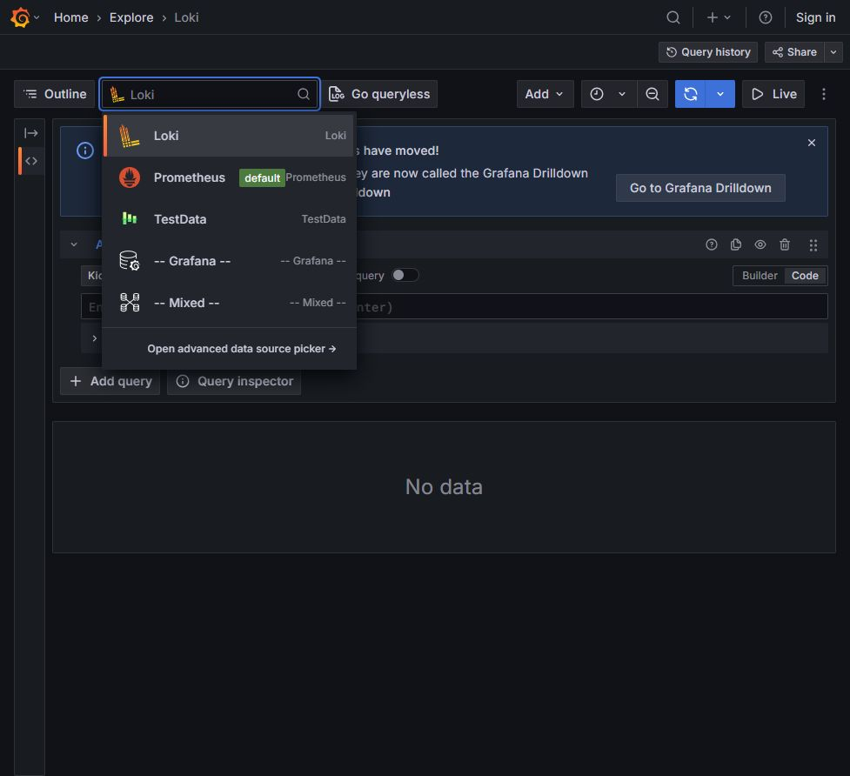
Agora, todos no Grafana
Noite 2 Exercício guiado 20h45–20h49
Abra o endereço do ambiente disponibilizado pelo professor.
No laboratório local: Grafana em localhost:3300; aplicação em localhost:38081.
Menu → Explore → Prometheus → Code.
Confirme a fonte e o editor antes de consultar.
Professor e alunos executam juntos
87 / 226
Notes:
Noite 2 • Exercício guiado • 20h45–20h49 (4 minutos)
CONDUÇÃO GUIADA
A execução começa agora, depois do intervalo. Peça aos alunos que abram o Grafana e a folha da Noite 2 no próprio computador. O professor informa o endereço do ambiente utilizado na aula; localhost se refere à máquina de cada pessoa. Não substitua automaticamente as portas do laboratório local pelas do servidor do professor. Abra o menu principal, escolha Explore, selecione a fonte Prometheus e ative Code. Aguarde que a turma conclua cada ação.
PONTO DE CONTROLE
A consulta A deve indicar Prometheus e o editor deve aceitar PromQL. Se aparecer linguagem de Loki, selecione a fonte correta antes de continuar. Em telas estreitas, o seletor pode mostrar apenas o ícone e uma seta.
PERGUNTA E RESPOSTA
Pergunta: quem responderá nossa consulta? Resposta: a fonte Prometheus; Grafana apresenta o resultado.
CUIDADO
Não tente resolver falhas de ambiente com mudanças aleatórias na expressão. Confira acesso e seleção primeiro. Um aluno sem acesso pode acompanhar a interpretação em dupla enquanto o professor registra a pendência.
RESULTADO ESPERADO
Todos localizam a fonte e o modo Code.
TRANSIÇÃO
Vamos executar uma leitura do acumulado e identificar suas dimensões antes de aplicar qualquer função.
REFERÊNCIAS
https://grafana.com/tutorials/grafana-fundamentals/#explore-your-metrics
https://grafana.com/docs/grafana/latest/datasources/prometheus/query-editor/

Slide 88
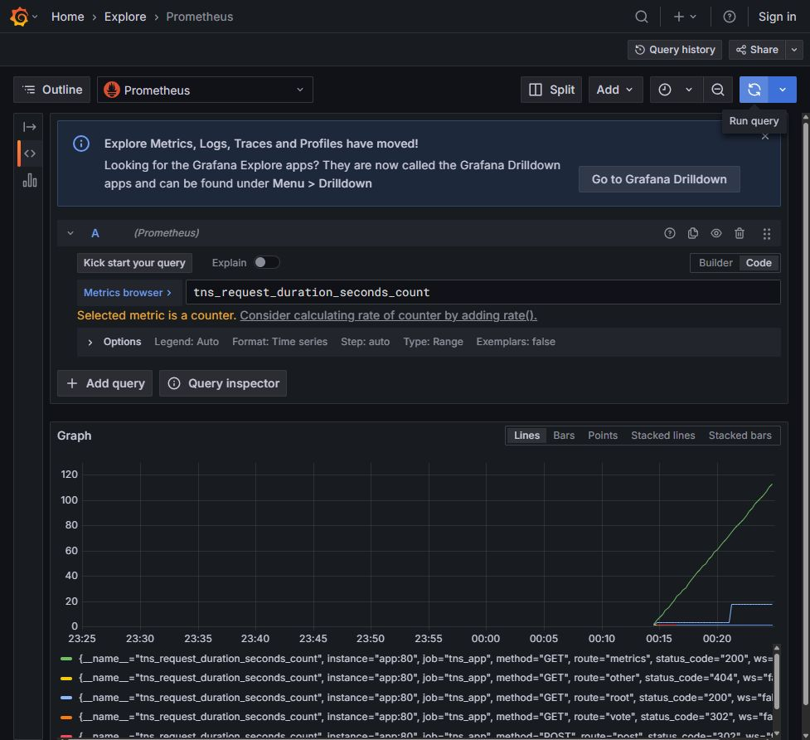
Guiado 1 — Ler o acumulado
Noite 2 Exercício guiado 20h49–20h55
Cole: tns_request_duration_seconds_count
Clique Run query ou pressione Shift+Enter.
No seletor de período, escolha Last 15 minutes.
Leia route e status_code na legenda.
Explique: o componente _count conta observações; este valor não é duração nem req/s.
Professor e alunos executam juntos
88 / 226
Notes:
Noite 2 • Exercício guiado • 20h49–20h55 (6 minutos)
CONDUÇÃO GUIADA
Peça que os alunos copiem somente a expressão, sem marcas de bloco de código. Execute e aguarde a confirmação do gráfico ou da tabela. Oriente Last 15 minutes para localizar dados recentes de um laboratório recém-iniciado. Leia junto uma combinação de route e status_code da legenda realmente presente. Não exija os mesmos valores numéricos do print.
EXPLICAÇÃO
O nome completo está relacionado a uma família de medição de duração, mas o componente count representa quantidade de observações. O valor bruto é uma contagem cumulativa de requisições por combinação de labels. A expressão não mede diretamente duração média nem taxa por segundo. Se o processo reiniciar, o contador pode recomeçar.
PERGUNTA E RESPOSTA
Pergunta: se a série mostra cento e cinquenta, isso significa cento e cinquenta segundos? Resposta: não, é a quantidade acumulada de observações daquela série. O número desta pergunta é didático.
SE NÃO FUNCIONAR
Confirme fonte e período; abra a aplicação; faça uma ação; aguarde duas coletas configuradas no laboratório e consulte novamente. Uma região anterior ao início do ambiente pode ficar vazia.
PONTO DE CONTROLE
Cada aluno deve apontar uma dimensão da própria legenda e enunciar a unidade.
TRANSIÇÃO
Vamos agora separar período visível e janela antes de calcular a taxa.
REFERÊNCIAS
https://grafana.com/tutorials/grafana-fundamentals/#explore-your-metrics

Slide 89
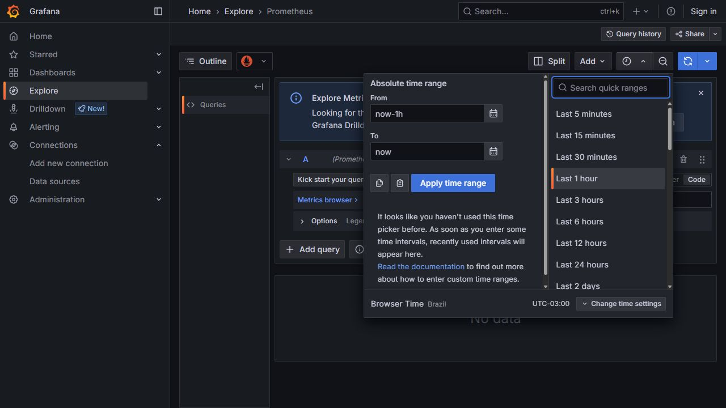
Guiado 2 — Ajustar o período
Noite 2 Exercício guiado 20h55–21h01
Clique no seletor de período ao lado de Run query.
Selecione Last 5 minutes e confirme o texto no botão.
Volte a Last 15 minutes; depois selecione 5 minutes novamente.
Localize o horário de início dos dados.
Não altere datas absolutas nem confunda período com [5m] da próxima consulta.
Professor e alunos executam juntos
89 / 226
Notes:
Noite 2 • Exercício guiado • 20h55–21h01 (6 minutos)
CONDUÇÃO GUIADA
Mostre a localização do seletor, aguarde o clique e peça que todos leiam o período efetivamente aplicado. Em telas estreitas, a interface pode mostrar um relógio; feche o menu lateral ou expanda os itens adicionais para localizá-lo. Faça a mudança de quinze para cinco minutos e de volta sem editar a expressão.
EXPLICAÇÃO
A operação muda qual parte da história está visível. A consulta atual ainda é o contador bruto; a janela de rate será acrescentada no próximo passo. Quando ela existir, o seletor do período e a janela escrita na consulta terão papéis distintos. Use o gráfico da turma para recuperar a teoria sem prometer que haverá dados antes do início do laboratório.
PERGUNTA E RESPOSTA
Pergunta: se eu escolher quinze minutos, a aplicação ganha automaticamente quinze minutos de histórico? Resposta: não, só conseguimos mostrar observações existentes.
SE NÃO FUNCIONAR
Confirme que o aluno clicou no texto do período relativo, e não apenas na borda da caixa. Se houver um período absoluto, retorne a Last 5 minutes.
PONTO DE CONTROLE
Solicite a dois alunos que leiam o período e apontem a primeira região com dados.
TRANSIÇÃO
Com o período compreendido, transformaremos o acumulado em taxa e agruparemos por rota.
REFERÊNCIAS
https://grafana.com/docs/grafana/latest/visualizations/dashboards/use-dashboards/

Slide 90
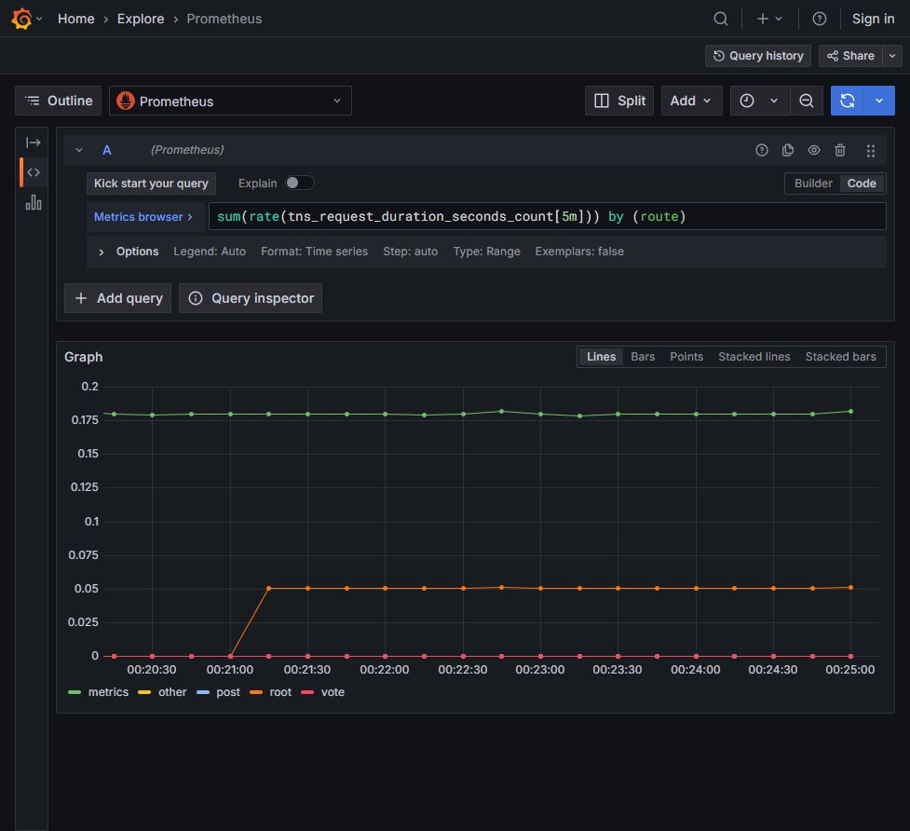
Guiado 3 — Calcular taxa por rota
Noite 2 Exercício guiado 21h01–21h08
Execute:
sum(
rate(
tns_request_duration_seconds_count
[5m]
)
) by (route)
Na aplicação, atualize a página de 10 a 15 vezes.
Aguarde novas coletas; execute a consulta novamente.
Leia uma rota e sua taxa. A rota metrics inclui tráfego de coleta, não apenas visitas de alunos.
Professor e alunos executam juntos
90 / 226
Notes:
Noite 2 • Exercício guiado • 21h01–21h08 (7 minutos)
CONDUÇÃO GUIADA
Divida a expressão oralmente: primeiro taxa por série, depois soma agrupada por rota. Peça que todos substituam a consulta A e executem. Em outra aba, cada aluno faz de dez a quinze atualizações da própria aplicação, aguarda aproximadamente dez segundos no laboratório com coleta de cinco segundos e retorna ao Explore. Esses tempos descrevem a configuração do pacote; adapte a espera se o professor estiver usando outro intervalo de coleta.
EXPLICAÇÃO
O valor é taxa média de requisições por segundo na janela de cinco minutos. Poucos cliques podem produzir valores pequenos, e o efeito é distribuído pela janela. A rota metrics recebe chamadas de scraping e pode apresentar tráfego regular sem cliques humanos. Ela permanece nesta consulta para ensinar essa distinção.
EXEMPLO DIDÁTICO
0,05 req/s equivale, em média, a uma requisição a cada vinte segundos. Isso não exige chegadas perfeitamente regulares.
PERGUNTA E RESPOSTA
Pergunta: uma taxa maior que zero na rota metrics comprova uma visita à página? Resposta: não, precisamos conhecer a origem desse tráfego.
PONTO DE CONTROLE
Cada aluno deve registrar rota, taxa aproximada e horário; não copiar o número do professor.
TRANSIÇÃO
Vamos observar a mesma família de eventos por status HTTP.
REFERÊNCIAS
https://grafana.com/tutorials/grafana-fundamentals/#explore-your-metrics
https://prometheus.io/docs/prometheus/latest/querying/functions/

Slide 91
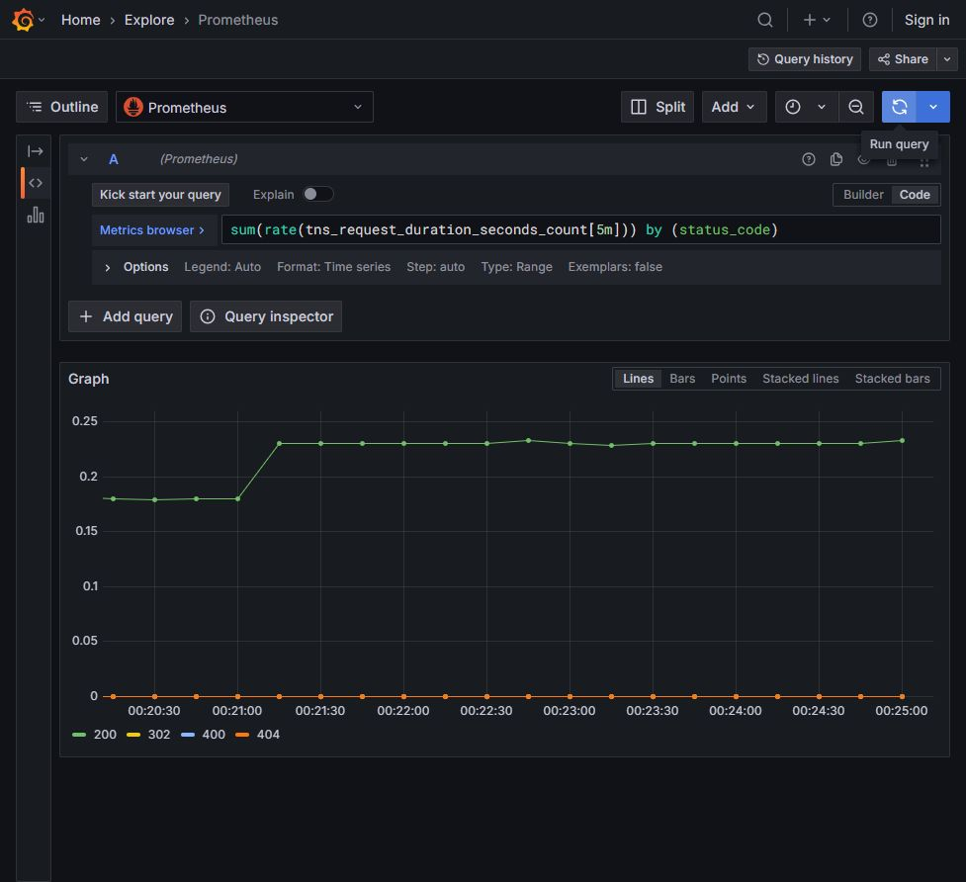
Guiado 4 — Comparar por status HTTP
Noite 2 Exercício guiado 21h08–21h14
Execute:
sum(
rate(
tns_request_duration_seconds_count
[5m]
)
) by (status_code)
Leia os status que realmente existem na legenda.
Compare com o agrupamento por route.
Mude Last 5 minutes para 15 minutes: a janela [5m] continua escrita na consulta. Não provoque erro só para reproduzir o print.
Professor e alunos executam juntos
91 / 226
Notes:
Noite 2 • Exercício guiado • 21h08–21h14 (6 minutos)
CONDUÇÃO GUIADA
Faça a troca de agrupamento, execute e aguarde os alunos. Leia códigos presentes no ambiente, por exemplo duzentos ou trezentos e dois. Não afirme que toda turma terá quatrocentos ou quatrocentos e quatro. As combinações disponíveis dependem das ações que ocorreram e da instrumentação. A produção orientada de erro pertence à Noite 3.
EXPLICAÇÃO
Agrupar por rota responde em quais operações houve tráfego; agrupar por status responde como as respostas se distribuíram pelos códigos. A unidade continua sendo requisições por segundo. Em seguida, altere apenas o período visível e peça que um aluno confira que a expressão ainda possui cinco minutos dentro de rate.
PERGUNTA E RESPOSTA
Pergunta: mudar route para status_code transforma taxa em porcentagem? Resposta: não; apenas muda o agrupamento. Para uma proporção seria necessária outra definição e outra conta.
SE NÃO FUNCIONAR
Uma série ausente pode simplesmente ainda não ter sido produzida. Confira quais valores existem, sem inventar falhas para igualar a captura.
PONTO DE CONTROLE
Solicite uma frase comparando os dois recortes e uma frase diferenciando período de janela.
TRANSIÇÃO
Antes da prática autônoma, todos farão uma verificação de leitura e de interpretação.
REFERÊNCIAS
https://grafana.com/tutorials/grafana-fundamentals/#explore-your-metrics
https://prometheus.io/docs/prometheus/latest/querying/operators/

Slide 92
Guiado 5 — Conferir e seguir sozinho
Noite 2 Exercício guiado 21h14–21h20
Confirme o significado.
Depois avance na folha da Noite 2.
Mostre ao colega: fonte Prometheus, contador, taxa por rota e taxa por status.
Explique unidade, janela e período.
Em No data: confira fonte → consulta → período → aplicação → coleta.
Às 21h20, continue 2.1, 2.2 e 2.3 sem copiar valores. Arquivos para importar são apoio opcional.
92 / 226
Notes:
Noite 2 • Exercício guiado • 21h14–21h20 (6 minutos)
CONDUÇÃO GUIADA
Use os seis minutos para confirmar o estado da turma, não para introduzir uma função nova. Peça que os alunos mostrem a um colega onde selecionaram a fonte, qual expressão lê o contador e quais duas expressões calculam as taxas agrupadas. Recolha dúvidas de unidade, janela e período. Se muitos alunos falharem no mesmo ponto, repita apenas esse passo, mantendo a prática autônoma a partir de vinte e uma horas e vinte minutos.
PERGUNTA E RESPOSTA
Pergunta: o colega encontrou um número diferente; quem errou? Resposta: o tráfego, o instante e o ambiente podem ser diferentes. Compare a definição e a consulta antes de comparar o valor.
SE HOUVER AUSÊNCIA
Oriente uma investigação por vez: fonte, expressão, período, ação na aplicação e tempo de coleta. Evite preencher a ausência com zero.
ENTREGÁVEL DESTA ETAPA
Cada aluno deve estar pronto para registrar as duas capturas e explicar o significado dos resultados. A criação e a consulta manual continuam sendo o objetivo; exemplos importáveis permanecem referência opcional separada.
TRANSIÇÃO
A partir de agora, o professor circula e intervém por dúvida, enquanto cada aluno conclui as três atividades. Separe as capturas e as explicações para a correção às vinte e duas horas e quinze minutos.
REFERÊNCIAS
https://grafana.com/tutorials/grafana-fundamentals/#explore-your-metrics

Slide 93
Noite 2
Consolidação dos exercícios
Repita, registre evidências e explique o resultado
21h20 Prática autônoma
93 / 226
Notes:
Noite 2 • Transição às 21h20
O exercício guiado terminou. Passe a orientar individualmente; os alunos repetem as mesmas consultas, sem receber novas tarefas obrigatórias. A folha da Noite 2 continua sendo a referência.
TRANSIÇÃO
Apresente as evidências esperadas e acompanhe as dificuldades até a correção.

Slide 94
Prática autônoma
Noite 2 Prática autônoma 21h20–22h15
2.1 Contador e labels: 15 min
2.2 Taxa por rota: 20 min
2.3 Status HTTP: 20 min
Repita as consultas sem seguir cada clique do professor. Registre uma captura por agrupamento, unidade, janela e período. Escreva o que route e status_code permitem comparar. Resolva No data investigando uma hipótese por vez.
Quem concluir antes: desafios opcionais 2.4 a 2.6.
94 / 226
Notes:
21h20–21h35: repetir 2.1 e explicar o contador. 21h35–21h55: consolidar 2.2, gerar tráfego moderado e registrar a taxa por rota. 21h55–22h15: concluir 2.3, registrar a taxa por status e a diferença entre janela e período. Os tempos distribuem os 55 minutos; alunos que terminarem antes revisam as seis verificações de interpretação. Não exigir números iguais aos prints. Manter a consulta com rota metrics para explicar o tráfego de coleta; filtros adicionais só como conversa opcional, sem novo requisito. O professor acompanha dúvidas e registra dificuldades comuns para a correção. Os modelos prontos permanecem apoio opcional fora da execução principal.
TRANSIÇÃO
Às 22h15, interrompa a execução e compare explicações. Solicite uma observação sobre unidade, janela, período e agrupamento.

Slide 95
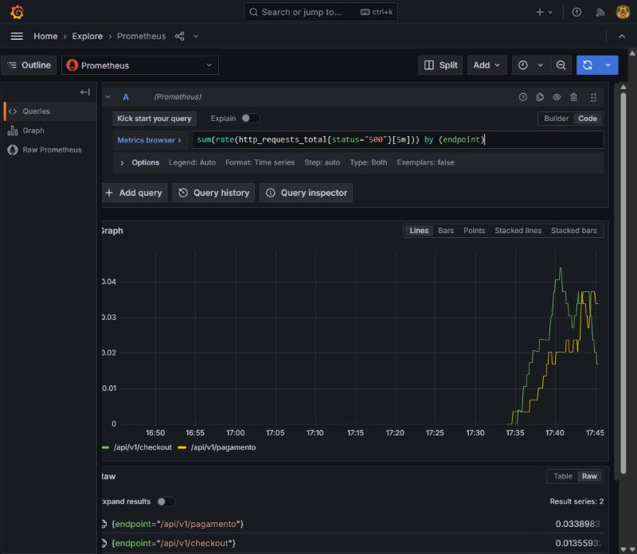
Desafio 2.4 — Filtrar por label
Noite 2 Desafio opcional depois de 2.3
Execute:
sum(
rate(
tns_request_duration_seconds_count
{route!="metrics"}[5m]
)
) by (route)
Compare com 2.2: qual série desapareceu?
Troque o filtro por {status_code="200"}.
A captura usa status="500" no ambiente do professor.
Opcional: depois de concluir 2.1 a 2.3 • print do ambiente do professor
95 / 226
Notes:
Noite 2 • Desafio opcional • sem horário fixo
CONDUÇÃO
Use para quem terminou 2.1 a 2.3 antes das 22h15 ou como tarefa posterior. O filtro entre chaves escolhe séries pelo valor do label antes de calcular a taxa. Retirar a rota metrics remove o tráfego de coleta do Prometheus e deixa apenas ações geradas na aplicação.
EXEMPLO COM NÚMEROS — DIDÁTICO
O print foi capturado no ambiente do professor (loja virtual): com {status="500"} restaram apenas /api/v1/checkout e /api/v1/pagamento, com taxas de centésimos de req/s. No laboratório dos alunos, a consulta equivalente usa route!="metrics".
ERRO COMUM
Um filtro sem correspondência devolve No data, o que é diferente de zero. Operador != com aspas retas e sem espaços dentro das chaves.
PREPARAÇÃO
Validar a consulta tns_ no laboratório local antes da aula; o print vem do Grafana 11.3 do ambiente do professor.

Slide 96
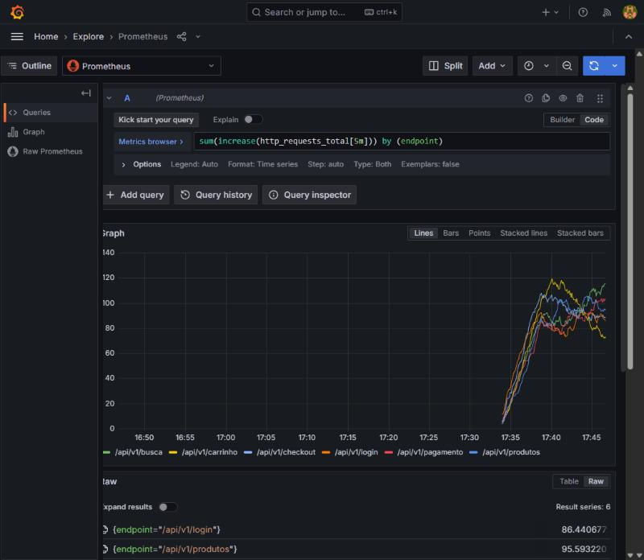
Desafio 2.5 — rate ou increase?
Noite 2 Desafio opcional depois de 2.3
Execute:
sum(
increase(
tns_request_duration_seconds_count
[5m]
)
) by (route)
O resultado é aumento estimado na janela, não req/s.
Compare com rate × 300: idêntico no mesmo instante e janela. Compare sem arredondar.
Opcional: depois de concluir 2.1 a 2.3 • print do ambiente do professor
96 / 226
Notes:
Desafio opcional, dentro do bloco 21h20–22h15.
A janela de 5 minutos tem 300 segundos. increase é equivalente a rate multiplicado pela duração da janela no mesmo instante, seleção e janela, com a mesma extrapolação. Diferenças na comparação manual podem vir de instantes de avaliação ou arredondamento. O resultado é aumento estimado, não um registro transacional exato. O aluno pode comparar duas consultas no mesmo painel. Não há tempo adicional obrigatório.

Slide 97
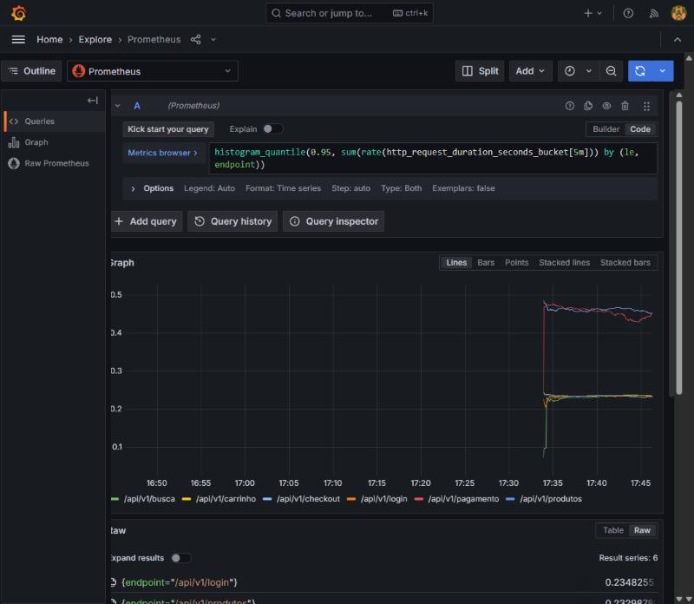
Desafio 2.6 — Latência: p95
Noite 2 Desafio opcional depois de 2.3
Execute:
histogram_quantile(
0.95,
sum(rate(
tns_request_duration_seconds_bucket
[5m]
)) by (le, route)
)
O resultado está em segundos. Compare com a média (_sum ÷ _count): o p95 mostra a cauda lenta. Mantenha le no by.
Opcional: depois de concluir 2.1 a 2.3 • print do ambiente do professor
97 / 226
Notes:
Noite 2 • Desafio opcional • sem horário fixo
CONDUÇÃO
Retome os slides sobre histograma e p95. O percentil é estimado a partir de faixas (buckets), por isso é aproximado. A pergunta do exercício: 95% das requisições foram atendidas em até quantos segundos?
EXEMPLO COM NÚMEROS — DIDÁTICO
No ambiente do professor, duas rotas tinham p95 próximo de 0,45 s e as demais perto de 0,23 s; as médias eram menores (0,09 s a 0,22 s). A média esconde a cauda lenta que o p95 mostra.
ERRO COMUM
Remover le do agrupamento: histogram_quantile deixa de encontrar os buckets. Com pouco tráfego o resultado pode oscilar ou aparecer como NaN.
PREPARAÇÃO
Validar a consulta tns_ no laboratório local antes da aula.

Slide 98
Correção e interpretação
Noite 2 Correção 22h15–22h30
Qual unidade?
Qual população?
Qual período?
Qual conclusão é sustentada?
Compare interpretações; não compare apenas números. Cada aluno explica uma consulta, sua unidade, seu agrupamento e a diferença entre janela e período.
98 / 226
Notes:
Pergunte: qual dado é acumulado? Qual resultado é por segundo? O que muda entre route e status_code? Por que metrics pode ter tráfego sem clique? No data prova zero? Use respostas da turma, corrija a unidade e confira se houve entrega das capturas. Retome o caso ponderado se houver tempo; não introduza nova consulta obrigatória. Feche conectando à Noite 3: métricas ajudam a localizar mudanças e logs acrescentam detalhes dos eventos.
TRANSIÇÃO PARA A NOITE 3
As métricas resumem o comportamento observado. Na próxima noite, logs acrescentam detalhes dos eventos e permitem investigar as mudanças identificadas.

Slide 99
Noite 3
Exploração de logs
Loki e investigação de erros
18h30 · Teoria
99 / 226
Notes:
TRANSIÇÃO — Teoria
18h30–18h35 (5 minutos)
ABERTURA SUGERIDA
“Já conseguimos observar o tráfego. Hoje vamos provocar um erro conhecido e encontrar o registro desse evento nos logs.”
RETOMADA E PREPARAÇÃO
Abra Add a logging data source e Explore your logs no tutorial. Confira o Loki em execução. Separe as consultas do arquivo /var/log/tns-app.log e do filtro por error. Lembre que a URL do datasource é http://loki:3100, dentro da rede Docker.
CONDUÇÃO
Demonstre a conexão Loki e o teste. Leia uma linha de log com a turma. Preencha apenas o título na aplicação, envie a URL vazia e registre o horário. Volte ao Explore e localize o evento empty url. Peça que os alunos repitam e expliquem a relação entre a ação e a evidência.
PERGUNTAS PARA A TURMA
“O que está dentro das chaves?” “O que o operador |= filtra?” “Qual linha corresponde à ação que acabamos de executar?”
PONTO DE ATENÇÃO
O erro pode sair do intervalo selecionado. Ajuste o período antes de concluir que não há logs. Para inspecionar uma linha com calma, pare o acompanhamento Live.
CRITÉRIO DE SAÍDA
Cada aluno conecta Loki e registra consulta, horário e mensagem do erro.
GANCHO
“Na próxima noite vamos colocar a métrica e o evento no mesmo contexto visual.”
FORMATO DA NOITE
Teoria até 19h55. Depois, 25 minutos de demonstração sem prática individual. Intervalo 20h20–20h45. Exercícios comentados 20h45–21h00. Folha liberada para execução 21h00. Prática até 22h15, correção até 22h30.
REFERÊNCIAS
https://grafana.com/tutorials/grafana-fundamentals/
https://github.com/grafana/tutorial-environment
https://prometheus.io/docs/concepts/metric_types/
https://prometheus.io/docs/prometheus/latest/querying/basics/
https://grafana.com/docs/loki/latest/query/log_queries/
https://grafana.com/docs/grafana/latest/visualizations/panels-visualizations/
https://grafana.com/docs/grafana/latest/alerting/fundamentals/alert-rule-evaluation/

Slide 100
Roteiro da Noite 3
Noite 3 · Teoria aprofundada: Loki e LogQL · Fábio Silva
Horário | Bloco | O que acontece
18h30 | Teoria aprofundada | Loki por dentro, labels, coleta e LogQL completo
20h00 | Demonstrações | 5 telas reais no Grafana do professor (Loki 3.3)
20h20 | Intervalo | 25 minutos
20h45 | Apostila guiada | Exercícios 3.1 a 3.10: forma certa e erro comum
21h00 | Prática do aluno | Cada aluno executa e registra evidências
22h15 | Correção | Consultas, resultados e interpretação
Objetivo da noite
Selecionar o fluxo certo, filtrar, extrair campos e transformar logs em números.
100 / 226
Notes:
Noite 3 — Teoria aprofundada
18h32–18h34 (2 minutos).
EXPLICAÇÃO DO PROFESSOR
Apresente o plano da noite. A teoria vai até perto das 20h, depois as telas reais do ambiente do professor espelham os exercícios. Depois do intervalo, a apostila guia os exercícios 3.1 a 3.10 e então a turma pratica.
PERGUNTA DE VERIFICAÇÃO
Qual a diferença entre ver a demonstração e executar o exercício guiado?

Slide 101
Três sinais, três perguntas
Noite 3 · Teoria aprofundada: Loki e LogQL · Fábio Silva
Métricas quanto e com que frequência. Números agregados, baratos para guardar e ótimos para alertar.
Logs o que aconteceu. Eventos discretos com horário, texto e contexto: mensagem, rota, cliente, erro.
Traces onde o tempo foi gasto. O caminho de uma requisição entre serviços, com spans e duração.
Juntos a métrica aponta o momento, o log explica o evento e o trace mostra o caminho.
Alerta / métrica
taxa de erro subiu
Janela de tempo
20h00 – 20h10
Logs no Loki
level=ERROR, rota
trace_id
copiado do log
Trace no Tempo
span com falha
101 / 226
Notes:
Noite 3 — Teoria aprofundada
18h34–18h38 (4 minutos).
EXPLICAÇÃO DO PROFESSOR
Métricas dizem que algo mudou, logs dizem o que aconteceu, traces dizem onde o tempo foi gasto. O fluxo de investigação real começa quase sempre por uma métrica ou alerta e chega ao log pela janela de tempo.
PERGUNTA DE VERIFICAÇÃO
Se a taxa de erro subiu às 20h05, qual o primeiro filtro que você aplica no Explore de logs?

Slide 102
Anatomia de um evento de log
Noite 3 · Teoria aprofundada: Loki e LogQL · Fábio Silva
Horário quando o evento ocorreu (timestamp), não quando você abriu a tela.
Nível INFO, WARNING, ERROR: gravidade declarada pela aplicação.
Mensagem o texto principal do evento.
Contexto campos como rota, status, cliente, trace_id.
Origem de onde veio: serviço, arquivo, container. No Loki vira label.
Texto logfmt (lab do aluno)
2026-10-22T21:10:03Z level=info
method=GET url=/ status=200
duration=412ms
JSON da aplicação (professor)
{"level": "ERROR", "msg": "Falha ... gateway
de pagamento", "endpoint": "/api/v1/checkout",
"status": 500, "trace_id": "681d97e8..."}
Envelope do Docker (json-file)
{"log": "{\"level\": \"ERROR\", ...}\n",
"stream": "stdout", "time": "2026-10-22T..."}
102 / 226
Notes:
Noite 3 — Teoria aprofundada
18h38–18h41 (3 minutos).
EXPLICAÇÃO DO PROFESSOR
Mostre os três formatos que a turma vai encontrar. O lab dos alunos usa texto com pares chave=valor (logfmt); o e-commerce do professor usa JSON, e o Docker ainda embrulha esse JSON em outro JSON. Isso define qual parser usar mais tarde.
PERGUNTA DE VERIFICAÇÃO
Qual campo do exemplo JSON permite ir do log para o trace?

Slide 103
O que é o Grafana Loki
Noite 3 · Teoria aprofundada: Loki e LogQL · Fábio Silva
Agregação de logs sistema open source da Grafana Labs, horizontalmente escalável e multi-tenant.
Inspirado no Prometheus mesmo modelo de labels. Um seletor como {service="x"} funciona nos dois mundos.
Indexa só metadados os labels de cada fluxo. O texto não é indexado.
Conteúdo em chunks blocos comprimidos guardados em object storage (S3, Azure Blob, GCS ou disco local).
Consulta com LogQL seleciona fluxos por label e varre em paralelo apenas os chunks desses fluxos.
 | Loki | Índice de texto completo
Índice | Pequeno (labels) | Grande (cada palavra)
Custo de ingestão | Baixo | Alto
Busca por texto | Varredura dos fluxos escolhidos | Consulta ao índice
Ponto crítico | Escolher bons labels | Mapear campos e índices
Modelo mental
Pense no Loki como um Prometheus para logs: labels escolhem, o conteúdo é lido sob demanda.
103 / 226
Notes:
Noite 3 — Teoria aprofundada
18h41–18h44 (3 minutos).
EXPLICAÇÃO DO PROFESSOR
A ideia central: o Loki não indexa o texto. Ele indexa só os labels de cada fluxo e guarda o conteúdo comprimido. Isso o torna barato e simples de operar, mas exige escolher bem os labels, porque eles são o único índice.
PERGUNTA DE VERIFICAÇÃO
Por que buscar uma palavra no Loki é mais rápido quando o seletor de labels é específico?

Slide 104
Arquitetura: caminho de escrita e de leitura
Noite 3 · Teoria aprofundada: Loki e LogQL · Fábio Silva
Aplicação
escreve logs
Agente
Alloy / Promtail
Distributor
valida e replica
Ingester
WAL + chunks
Object storage
chunks + índice TSDB
Grafana
Explore / painéis
Query frontend
divide e enfileira
Querier
executa LogQL
O querier lê dados recentes do ingester e históricos do storage.
Escrita (push) o agente envia lotes para /loki/api/v1/push; o distributor faz hash dos labels e replica para ingesters.
Leitura (pull) o Grafana chama /loki/api/v1/query_range; o frontend quebra o período em partes menores e paraleliza.
No nosso lab tudo roda num único processo (modo monolítico) na porta 3100.
104 / 226
Notes:
Noite 3 — Teoria aprofundada
18h44–18h48 (4 minutos).
EXPLICAÇÃO DO PROFESSOR
Percorra o desenho da esquerda para a direita (escrita) e da direita para a esquerda (leitura). O ingester mantém os dados recentes em memória com WAL e os descarrega em chunks. Por isso uma consulta recente lê do ingester e do storage ao mesmo tempo.
PERGUNTA DE VERIFICAÇÃO
Se o ingester reiniciar, o que evita a perda das linhas ainda não gravadas no storage?

Slide 105
Componentes e modos de implantação
Noite 3 · Teoria aprofundada: Loki e LogQL · Fábio Silva
Componente | Papel
Distributor | Recebe pushes, valida limites e labels, replica
Ingester | Guarda em memória com WAL, monta e grava chunks
Querier | Executa LogQL sobre ingesters e storage
Query frontend | Divide consultas por tempo, fila e cache
Compactor | Compacta o índice e aplica a retenção
Ruler | Avalia regras de alerta e de gravação em LogQL
Modos de implantação
Monolítico um processo, -target=all. Laboratório e baixo volume (o nosso).
Simple scalable três alvos: read, write e backend.
Microsserviços cada componente escala sozinho; grandes volumes.
Portas e endpoints úteis
HTTP 3100 (API, push, consultas)
gRPC 9095 (entre componentes)
GET /ready
GET /loki/api/v1/labels
105 / 226
Notes:
Noite 3 — Teoria aprofundada
18h48–18h51 (3 minutos).
EXPLICAÇÃO DO PROFESSOR
Não é preciso decorar todos os componentes; o importante é saber que existem papéis de escrita, leitura e manutenção (backend), e que o mesmo binário roda em modos diferentes conforme a escala.
PERGUNTA DE VERIFICAÇÃO
Qual componente aplica a retenção e apaga dados antigos?

Slide 106
Streams: a unidade de armazenamento
Noite 3 · Teoria aprofundada: Loki e LogQL · Fábio Silva
Stream conjunto único de pares label=valor. Mudou um valor, é outro stream.
Entrada timestamp + linha de texto (e, no Loki 3, metadados estruturados opcionais).
Ordem dentro de um stream as entradas são guardadas por tempo.
Seleção toda consulta começa escolhendo streams; só eles são lidos.
No professor ecommerce-shop gera 3 streams: level INFO, WARNING e ERROR.
3 streams reais do mesmo serviço
{job="docker-containers",
service="ecommerce-shop",
stream="stdout", level="INFO"}
{job="docker-containers",
service="ecommerce-shop",
stream="stdout", level="WARNING"}
{job="docker-containers",
service="ecommerce-shop",
stream="stdout", level="ERROR"}
106 / 226
Notes:
Noite 3 — Teoria aprofundada
18h51–18h54 (3 minutos).
EXPLICAÇÃO DO PROFESSOR
Um stream é a combinação única de labels. Cada stream tem seus próprios chunks. No e-commerce do professor, o label level separa INFO, WARNING e ERROR em três streams diferentes do mesmo container.
PERGUNTA DE VERIFICAÇÃO
Se adicionarmos o label endpoint com 5 valores, quantos streams o e-commerce passa a ter?

Slide 107
Cardinalidade: o erro mais caro
Noite 3 · Teoria aprofundada: Loki e LogQL · Fábio Silva
Bons labels service, app, env, cluster, namespace, job, level: poucos valores, estáveis.
Labels ruins user_id, trace_id, client_ip, request_id, URL com IDs, timestamps.
Limites o Loki recusa streams com mais de 15 labels por padrão e limita streams por tenant.
Sintomas muitos chunks minúsculos, erros de limite de streams, consultas lentas.
Alternativa deixe o valor na linha e extraia na consulta com um parser.
Saudável
5 serviços × 3 ambientes × 4 níveis
= 60 streams
Explosão de cardinalidade
60 streams × 10.000 user_id
= 600.000 streams
Regra prática
Pergunta: vou FILTRAR por isso
em quase toda consulta e tem
poucos valores? Sim → label.
Não → conteúdo da linha.
107 / 226
Notes:
Noite 3 — Teoria aprofundada
18h54–18h57 (3 minutos).
EXPLICAÇÃO DO PROFESSOR
O número de streams é o produto do número de valores de cada label. Labels com valores únicos por requisição explodem esse produto: milhares de chunks pequenos, ingestão lenta e consultas caras. Valores de alta cardinalidade ficam no conteúdo da linha ou em structured metadata.
PERGUNTA DE VERIFICAÇÃO
trace_id deve ser label? Por quê?

Slide 108
Labels, conteúdo e structured metadata
Noite 3 · Teoria aprofundada: Loki e LogQL · Fábio Silva
 | Labels | Structured metadata (Loki 3) | Conteúdo da linha
Indexado? | Sim (índice) | Não; guardado junto da linha | Não
Cria stream? | Sim | Não | Não
Cardinalidade | Baixa | Alta permitida | Qualquer
Uso na consulta | {service="x"} | | trace_id="abc" | |= "texto" | json
Exemplos | service, env, level | trace_id, pod, span_id | mensagem, status, rota
No nosso caso
O ambiente do professor guarda trace_id dentro do JSON (conteúdo). Por isso precisamos de parser ou de derived field para usá-lo.
108 / 226
Notes:
Noite 3 — Teoria aprofundada
18h57–19h00 (3 minutos).
EXPLICAÇÃO DO PROFESSOR
Três lugares para a informação. Labels são indexados e escolhem streams. O conteúdo é lido e filtrado na hora da consulta. O structured metadata, do Loki 3, anexa pares chave-valor a cada linha sem criar streams, útil para trace_id e pod.
PERGUNTA DE VERIFICAÇÃO
Onde você colocaria o nome do pod numa plataforma com milhares de pods?

Slide 109
Coleta: agentes que enviam logs
Noite 3 · Teoria aprofundada: Loki e LogQL · Fábio Silva
Promtail agente original do Loki. Descontinuado; usado no nosso lab por ser simples.
Grafana Alloy sucessor recomendado. Distribuição do OpenTelemetry Collector com logs, métricas e traces.
OpenTelemetry OTel Collector ou SDKs enviando via OTLP (Loki 3 aceita OTLP nativo).
Outros Fluent Bit, Vector, driver de log do Docker, chamadas diretas à API.
Destino comum POST /loki/api/v1/push com lotes de linhas e seus labels.
Exemplo Alloy: ler arquivo e enviar
loki.source.file "app" {
targets = [{
__path__ = "/var/log/tns-app.log",
job = "tns",
}]
forward_to = [loki.write.lab.receiver]
}
loki.write "lab" {
endpoint {
url = "http://loki:3100/loki/api/v1/push"
}
}
109 / 226
Notes:
Noite 3 — Teoria aprofundada
19h00–19h03 (3 minutos).
EXPLICAÇÃO DO PROFESSOR
O Promtail foi o agente original e é o que o lab usa por ser simples, mas ele está descontinuado e a recomendação da Grafana é migrar para o Alloy. Mostre que o modelo é o mesmo: descobrir alvos, rotular, processar e enviar para o endpoint de push.
PERGUNTA DE VERIFICAÇÃO
Qual endpoint HTTP do Loki recebe os logs enviados pelos agentes?

Slide 110
Pipeline de coleta: onde os labels nascem
Noite 3 · Teoria aprofundada: Loki e LogQL · Fábio Silva
Descobrir
arquivos, containers, pods
Rotular
relabel: job, service
Processar
docker/cri, json, regex
Promover
poucos campos viram label
Enviar
lotes para o push
Estágios de parsing decodificam o formato (docker, cri, json, logfmt, regex).
Estágio labels promove campos de baixa cardinalidade; o resto continua na linha.
timestamp pode usar o horário do próprio log em vez do horário de leitura.
drop / match descartam ruído antes de pagar por ele.
Exemplo Promtail (ilustrativo)
pipeline_stages:
- json:
expressions:
level: level
- labels:
level:
- drop:
expression: ".*healthcheck.*"
110 / 226
Notes:
Noite 3 — Teoria aprofundada
19h03–19h05 (2 minutos).
EXPLICAÇÃO DO PROFESSOR
As decisões de label acontecem na coleta, não na consulta. Explique o exemplo: o estágio json lê o campo level e o estágio labels o promove a label. Foi assim que o ambiente do professor ganhou o label level.
PERGUNTA DE VERIFICAÇÃO
Se você promover client_ip a label, o que acontece com o número de streams?

Slide 111
LogQL: dois tipos de consulta
Noite 3 · Teoria aprofundada: Loki e LogQL · Fábio Silva
Consulta de logs devolve linhas. Seletor + pipeline de filtros, parsers e formatação.
Consulta de métrica devolve séries. Função de range (count_over_time, rate) sobre uma consulta de logs, com agregação opcional.
Pipeline cada estágio começa com | e recebe o resultado do anterior.
Leitura da esquerda para a direita, como um pipe do Linux.
Consulta de logs
{service="ecommerce-shop"} ← seletor
|= "pagamento" ← filtro de linha
| json ← parser
| status >= 500 ← filtro de label
| line_format "{{.msg}}" ← formatação
Consulta de métrica
sum by (level) (
count_over_time(
{service="ecommerce-shop"} [5m]
)
)
111 / 226
Notes:
Noite 3 — Teoria aprofundada
19h05–19h08 (3 minutos).
EXPLICAÇÃO DO PROFESSOR
Toda consulta começa com o seletor de stream. Depois vem um pipeline lido da esquerda para a direita. Se a consulta é envolvida por uma função de range e por uma agregação, ela deixa de devolver linhas e passa a devolver séries temporais.
PERGUNTA DE VERIFICAÇÃO
O que diferencia visualmente uma consulta de logs de uma consulta de métrica?

Slide 112
Seletor de stream
Noite 3 · Teoria aprofundada: Loki e LogQL · Fábio Silva
Operador | Significado | Exemplo
= | igual | {service="ecommerce-shop"}
!= | diferente | {job="system", filename!="/var/log/kern.log"}
=~ | casa regex (RE2, ancorada) | {level=~"ERROR|WARNING"}
!~ | não casa regex | {job=~".+", level!~"INFO"}
Recusado pelo Loki (mensagem real)
{}
{service=~".*"}
parse error: queries require at least one regexp
or equality matcher that does not have an
empty-compatible value
Aceito
{service="ecommerce-shop"}
{job="system"}
{service_name=~"ecommerce.+"}
112 / 226
Notes:
Noite 3 — Teoria aprofundada
19h08–19h12 (4 minutos).
EXPLICAÇÃO DO PROFESSOR
O seletor é obrigatório e é o que mais influencia o custo. Mostre a mensagem real de erro do Loki quando o seletor aceita vazio. Regex no seletor é ancorada: precisa casar o valor inteiro.
PERGUNTA DE VERIFICAÇÃO
Por que {service=~".*"} é recusado e {service=~".+"} é aceito?

Slide 113
Filtros de linha
Noite 3 · Teoria aprofundada: Loki e LogQL · Fábio Silva
Operador | Mantém linhas que...
|= | contêm o texto
!= | não contêm o texto
|~ | casam a regex
!~ | não casam a regex
Erro comum
{service="ecommerce-shop"} |= "error"
→ 0 linhas (o log usa "ERROR")
Forma certa
{service="ecommerce-shop"}
|~ "(?i)gateway de pagamento"
→ linhas de falha no pagamento
Maiúsculas importam. Use |~ "(?i)texto" para ignorar.
Encadear vários filtros em sequência funcionam como E lógico.
OU use regex: |~ "timeout|refused".
Encadeando filtros
{job="system"}
|= "sshd"
!= "Accepted"
|~ "Invalid user|Connection closed"
113 / 226
Notes:
Noite 3 — Teoria aprofundada
19h12–19h15 (3 minutos).
EXPLICAÇÃO DO PROFESSOR
Filtros de linha procuram texto na linha inteira, inclusive no envelope do Docker. São sensíveis a maiúsculas: no e-commerce o nível está em maiúsculas, então |= "error" devolve zero linhas. Use (?i) dentro de uma regex para ignorar maiúsculas.
PERGUNTA DE VERIFICAÇÃO
Por que |= "error" funciona no lab do aluno e não no e-commerce do professor?

Slide 114
Desempenho: a ordem importa
Noite 3 · Teoria aprofundada: Loki e LogQL · Fábio Silva
1. Streams seletor o mais específico possível.
2. Período comece com 15 minutos e amplie só se precisar.
3. Filtro de linha |= é o mais barato; regex é mais cara.
4. Parser depois dos filtros de linha, só nas linhas que sobraram.
5. Filtro de label após o parser.
Limite de linhas o Explore mostra até 1000 linhas (maxLines da fonte). Para contar, use count_over_time.
Lenta: lê tudo e parseia tudo
{job=~".+"}
| json
| line_format "{{.log}}"
| json
|~ "pagamento"
Rápida: reduz antes de parsear
{service="ecommerce-shop", level="ERROR"}
|= "pagamento"
| json
| line_format "{{.log}}"
| json
114 / 226
Notes:
Noite 3 — Teoria aprofundada
19h15–19h17 (2 minutos).
EXPLICAÇÃO DO PROFESSOR
O custo de uma consulta é dominado pelo volume de dados lidos. Primeiro reduza streams e período; depois corte linhas com filtros de linha baratos; só então use parsers, que são mais caros. O limite de linhas do Explore esconde o total: use métricas para contar.
PERGUNTA DE VERIFICAÇÃO
Por que trocar |~ "pagamento" por |= "pagamento" ajuda?

Slide 115
Parsers: transformar texto em campos
Noite 3 · Teoria aprofundada: Loki e LogQL · Fábio Silva
Parser | Quando usar | Exemplo
json | linha em JSON | | json
logfmt | pares chave=valor | | logfmt
pattern | formato fixo, rápido | | pattern "<ip> - <_> <status>"
regexp | grupos nomeados | | regexp "(?P<seg>[0-9.]+)s"
unpack | linhas empacotadas pelo agente | | unpack
Extraídos existem só na consulta; não mudam o armazenamento.
Colisão level já é label → o campo vira level_extracted.
Falha linha recebe __error__; use | __error__="" para descartá-las.
115 / 226
Notes:
Noite 3 — Teoria aprofundada
19h17–19h20 (3 minutos).
EXPLICAÇÃO DO PROFESSOR
Parsers criam labels extraídos que só existem durante a consulta. Se o nome colidir com um label do stream, o Loki acrescenta _extracted. Se o parse falhar, a linha ganha o label __error__, que pode ser filtrado.
PERGUNTA DE VERIFICAÇÃO
Qual parser você usaria para a linha do lab do aluno (level=info method=GET ...)?

Slide 116
Caso real: JSON dentro de JSON (Docker)
Noite 3 · Teoria aprofundada: Loki e LogQL · Fábio Silva
1. | json extrai log, stream e time do envelope do Docker.
2. | line_format "{{.log}}" substitui a linha pelo JSON da aplicação.
3. | json extrai msg, endpoint, status, trace_id, client_ip.
4. formatar mostra só o que interessa para a investigação.
Bônus a linha reformatada expõe "trace_id": "..." e o derived field TraceID vira link para o Tempo.
Forma certa
{service="ecommerce-shop"}
| json
| line_format "{{.log}}"
| json
| line_format
"{{.level}} {{.endpoint}} {{.msg}}"
Resultado observado
INFO /api/v1/checkout Pagamento aprovado
com sucesso para transacao ...
Erro comum
Só um | json → "INFO " (msg e endpoint vazios)
116 / 226
Notes:
Noite 3 — Teoria aprofundada
19h20–19h24 (4 minutos).
EXPLICAÇÃO DO PROFESSOR
Esta é a consulta mais importante das demonstrações. O driver json-file do Docker guarda cada linha da aplicação no campo log. O primeiro json extrai log, stream e time; line_format troca a linha pelo conteúdo de log; o segundo json extrai msg, endpoint, status e trace_id. Validado no Loki 3.3 do professor.
PERGUNTA DE VERIFICAÇÃO
O que aparece se você usar apenas um | json e pedir {{.msg}}?

Slide 117
Filtros de label e tipos
Noite 3 · Teoria aprofundada: Loki e LogQL · Fábio Silva
Tipo | Operadores | Exemplo
Texto | = != =~ !~ | | endpoint="/api/v1/checkout"
Número | > >= < <= == != | | status >= 500
Duração | mesmos, com sufixo | | duration > 1s
Bytes | mesmos, com sufixo | | size > 20KB
Combinação | and or , ( ) | | status>=500 or level_extracted="WARNING"
Erro: número entre aspas
... | json | line_format "{{.log}}"
| json | status >= "500"
→ parse error: syntax error: unexpected STRING
Erro: filtro antes do parser
{service="ecommerce-shop"} | status >= 500
→ 0 linhas: status ainda não existe
117 / 226
Notes:
Noite 3 — Teoria aprofundada
19h24–19h27 (3 minutos).
EXPLICAÇÃO DO PROFESSOR
Depois do parser, os campos viram labels e podem ser comparados. Números não levam aspas; durações e bytes têm sufixo. Filtrar por um campo antes de extraí-lo não dá erro, apenas zero linhas, o que é mais difícil de perceber.
PERGUNTA DE VERIFICAÇÃO
Por que | status >= "500" dá erro de sintaxe?

Slide 118
Formatação: line_format, label_format, drop e keep
Noite 3 · Teoria aprofundada: Loki e LogQL · Fábio Silva
line_format reescreve a linha com template Go: {{.campo}}.
Funções ToUpper, ToLower, trunc, printf, replace, default.
label_format cria ou renomeia labels: rota=endpoint.
drop remove labels do resultado: | drop log, time.
keep mantém só os listados: | keep endpoint, status.
Exemplo completo
{service="ecommerce-shop", level="ERROR"}
| json
| line_format "{{.log}}"
| json
| label_format rota=endpoint
| line_format
"{{.status}} {{.rota}} | {{.msg}}"
| keep rota, status, trace_id
Linha resultante
500 /api/v1/checkout | Falha de
processamento no gateway de pagamento ...
118 / 226
Notes:
Noite 3 — Teoria aprofundada
19h27–19h30 (3 minutos).
EXPLICAÇÃO DO PROFESSOR
line_format reescreve a linha usando templates Go; é o que deixa a lista de logs legível para quem investiga. label_format cria ou renomeia labels. drop e keep reduzem o ruído de labels extraídos.
PERGUNTA DE VERIFICAÇÃO
Qual a diferença entre line_format e label_format?

Slide 119
Consultas de métrica: funções de range
Noite 3 · Teoria aprofundada: Loki e LogQL · Fábio Silva
Função | Devolve
count_over_time | nº de linhas na janela
rate | linhas por segundo
bytes_over_time | bytes na janela
bytes_rate | bytes por segundo
absent_over_time | 1 se não houve linhas
Forma certa
sum by (level) (
count_over_time(
{service="ecommerce-shop"} [5m]
)
)
Observado (5 min, professor)
level=ERROR 11
level=WARNING ~80
level=INFO ~490
Lembrete
rate = count_over_time ÷ segundos da janela.
[5m] é a janela; o step é o espaçamento dos pontos.
Erro: falta a janela
count_over_time({service="ecommerce-shop"})
→ parse error: syntax error: unexpected )
119 / 226
Notes:
Noite 3 — Teoria aprofundada
19h30–19h33 (3 minutos).
EXPLICAÇÃO DO PROFESSOR
Funções de range contam ou medem linhas dentro de uma janela deslizante. A janela entre colchetes é obrigatória; sem ela o Loki devolve erro de sintaxe. O resultado é uma série temporal, desenhada a cada passo (step) do painel.
PERGUNTA DE VERIFICAÇÃO
Qual a diferença entre count_over_time(...[5m]) e rate(...[5m])?

Slide 120
Agregações, by e topk
Noite 3 · Teoria aprofundada: Loki e LogQL · Fábio Silva
Operadores sum, avg, min, max, count, topk, bottomk, sort, sort_desc.
by / without escolhem quais labels sobrevivem à agregação.
topk(3, ...) as 3 séries com maior valor em cada ponto.
Parser primeiro agrupar por endpoint exige | json antes da janela.
Forma certa: rotas com mais falhas
topk(3,
sum by (endpoint) (
count_over_time(
{service="ecommerce-shop"}
| json | line_format "{{.log}}"
| json | status >= 400
[15m])))
Erro: sem parser
topk(3, sum by (endpoint) (
count_over_time(
{service="ecommerce-shop"} [15m])))
→ uma série {} : endpoint não existe
120 / 226
Notes:
Noite 3 — Teoria aprofundada
19h33–19h36 (3 minutos).
EXPLICAÇÃO DO PROFESSOR
Agregações juntam séries. Sem by, o Loki soma tudo numa série única; com by, agrupa pelos labels indicados. Para agrupar por um campo que está dentro do JSON, o parser precisa estar na consulta interna, senão o label não existe e o resultado vira uma série vazia {}.
PERGUNTA DE VERIFICAÇÃO
Por que sum by (endpoint) sem parser devolve uma única série?

Slide 121
unwrap: números de dentro do log
Noite 3 · Teoria aprofundada: Loki e LogQL · Fábio Silva
unwrap campo usa o valor do campo como número da amostra.
Funções sum_, avg_, min_, max_over_time, quantile_over_time, stddev_over_time, rate_counter.
Conversões unwrap duration(campo) e unwrap bytes(campo).
Falhas valores não numéricos geram __error__; filtre com | __error__="".
Uso típico latência, tamanho de resposta, tempo de consulta ao banco.
p95 de consultas lentas ao banco
quantile_over_time(0.95,
{service="ecommerce-shop", level="WARNING"}
| json | line_format "{{.log}}" | json
| regexp
"lenta para (?P<rota>\\S+): (?P<seg>[0-9.]+)s"
| unwrap seg [5m]
) by (rota)
Origem e resultado observado
msg: "Consulta de banco de dados lenta
para /api/v1/produtos: 0.113s"
rota=/api/v1/busca p95 ≈ 0,119 s
121 / 226
Notes:
Noite 3 — Teoria aprofundada
19h36–19h39 (3 minutos).
EXPLICAÇÃO DO PROFESSOR
unwrap transforma o valor de um campo em amostra numérica. Aqui extraímos a latência escrita no texto da mensagem com regexp e calculamos o percentil 95 por rota. Validado no ambiente do professor: valores próximos de 0,12 s.
PERGUNTA DE VERIFICAÇÃO
Por que não usar count_over_time para medir latência?

Slide 122
Grafana Explore com Loki
Noite 3 · Teoria aprofundada: Loki e LogQL · Fábio Silva
Recurso | Para que serve
Builder / Code | montar a consulta visualmente ou digitar LogQL
Label browser | listar labels e valores reais antes de escrever o seletor
Logs volume | histograma por nível: onde estão os picos
Detalhes da linha | campos, labels, links e filtros + / −
Live | acompanhar linhas novas; pause para investigar
Show context | linhas vizinhas do mesmo stream
Explain query | explica cada estágio da consulta
Rotina no Explore
Comece pelo Label browser.
Use Last 15 minutes.
Leia o volume antes das linhas.
Abra os detalhes de uma linha.
Só então refine a consulta.
122 / 226
Notes:
Noite 3 — Teoria aprofundada
19h39–19h43 (4 minutos).
EXPLICAÇÃO DO PROFESSOR
Mostre que o Explore oferece atalhos para tudo o que vimos: Builder para quem ainda não domina a sintaxe, Label browser para descobrir labels e valores, Logs volume para achar picos, detalhes da linha com filtros + e − e o modo Live.
PERGUNTA DE VERIFICAÇÃO
Qual recurso do Explore você usa para descobrir quais labels existem?

Slide 123
Correlação: do log ao trace
Noite 3 · Teoria aprofundada: Loki e LogQL · Fábio Silva
Pré-requisito a aplicação registra o mesmo trace_id que envia ao Tempo (OpenTelemetry).
Derived field configuração da fonte Loki: nome, regex e fonte de destino.
No Explore o detalhe da linha mostra um botão para abrir o trace ao lado.
Validado trace com 4 spans: checkout, autenticação, banco e pagamento.
Derived field (fonte Loki do professor)
Name: TraceID
Regex: "trace_id"\s*:\s*"([a-f0-9]+)"
Internal: Tempo
Query: ${__value.raw}
Consulta que expõe o link
{service="ecommerce-shop", level="ERROR"}
| json
| line_format "{{.log}}"
123 / 226
Notes:
Noite 3 — Teoria aprofundada
19h43–19h46 (3 minutos).
EXPLICAÇÃO DO PROFESSOR
O derived field é configurado na fonte Loki: uma regex captura o trace_id e o transforma em link para a fonte Tempo. No ambiente do professor a regex procura "trace_id": "..."; por isso o link aparece depois de line_format "{{.log}}", quando as aspas deixam de estar escapadas.
PERGUNTA DE VERIFICAÇÃO
Por que o link TraceID não aparece na linha bruta com o envelope do Docker?

Slide 124
Armazenamento, retenção e custo
Noite 3 · Teoria aprofundada: Loki e LogQL · Fábio Silva
Storage chunks + índice TSDB em S3, Azure Blob, GCS; disco local no lab.
Retenção o compactor apaga dados mais antigos que retention_period.
Por stream retenção diferente por seletor: debug curto, auditoria longa.
Multi-tenant cabeçalho X-Scope-OrgID separa tenants e limites.
Limites taxa de ingestão, streams por tenant, tempo e linhas por consulta.
Exemplo de configuração
limits_config:
retention_period: 744h # 31 dias
compactor:
retention_enabled: true
delete_request_store: s3
124 / 226
Notes:
Noite 3 — Teoria aprofundada
19h46–19h48 (2 minutos).
EXPLICAÇÃO DO PROFESSOR
Na produção, os chunks e o índice TSDB ficam em object storage. A retenção é aplicada pelo compactor; sem retention_enabled os dados nunca são apagados. Em ambientes compartilhados, cada tenant tem limites próprios de ingestão e consulta.
PERGUNTA DE VERIFICAÇÃO
O que acontece com o disco se a retenção não for habilitada?

Slide 125
Alertas e regras a partir de logs
Noite 3 · Teoria aprofundada: Loki e LogQL · Fábio Silva
Ruler do Loki avalia regras de alerta e de gravação escritas em LogQL.
Grafana Alerting também usa a fonte Loki como consulta da regra.
Recording rules pré-calculam métricas de logs e gravam no Prometheus.
Boa prática alerte sobre taxa ou contagem, nunca sobre uma única linha.
Condição de alerta (exemplo)
sum(
count_over_time(
{service="ecommerce-shop", level="ERROR"}
[5m]
)
) > 10
125 / 226
Notes:
Noite 3 — Teoria aprofundada
19h48–19h50 (2 minutos).
EXPLICAÇÃO DO PROFESSOR
Qualquer consulta de métrica em LogQL pode virar alerta, tanto no Ruler do Loki quanto no Grafana Alerting. A Noite 5 detalha alertas; aqui basta mostrar que a consulta que conta erros é a mesma que vai disparar a regra.
PERGUNTA DE VERIFICAÇÃO
Por que o alerta usa count_over_time e não a lista de linhas?

Slide 126
Armadilhas comuns (e a correção)
Noite 3 · Teoria aprofundada: Loki e LogQL · Fábio Silva
Sintoma | Causa | Correção
parse error: expecting STRING | valor do label sem aspas | {service="ecommerce-shop"}
empty-compatible value | seletor vazio ou .* | um matcher específico
0 linhas com |= "error" | maiúsculas | |~ "(?i)error" ou label level
msg vazio no line_format | só um | json no envelope | | json | line_format "{{.log}}" | json
0 linhas com status >= 500 | filtro antes do parser | parser antes do filtro
unexpected STRING | número entre aspas | | status >= 500
unexpected ) | falta a janela [5m] | count_over_time({...}[5m])
série única {} | agrupar sem parser | parser dentro da função
126 / 226
Notes:
Noite 3 — Teoria aprofundada
19h50–19h54 (4 minutos).
EXPLICAÇÃO DO PROFESSOR
Revise rapidamente: todas estas armadilhas aparecem nos exercícios 3.4 a 3.10, cada uma com a forma certa e o erro.
PERGUNTA DE VERIFICAÇÃO
Qual destas armadilhas não gera mensagem de erro, só zero linhas?

Slide 127
Cola de LogQL
Noite 3 · Teoria aprofundada: Loki e LogQL · Fábio Silva
Consultas de logs
# seletor
{service="ecommerce-shop"}
{level=~"ERROR|WARNING", job="docker-containers"}
# filtros de linha
|= "texto" != "texto"
|~ "(?i)regex" !~ "regex"
# parsers
| json | logfmt | regexp "(?P<x>...)"
| pattern "<a> <_> <b>"
Campos e métricas
# filtros de label
| status >= 500 | endpoint="/api/v1/checkout"
# formatação
| line_format "{{.level}} {{.msg}}"
| label_format rota=endpoint | keep rota
# métricas
count_over_time({...}[5m]) rate({...}[5m])
sum by (level) (...) topk(3, ...)
quantile_over_time(0.95, ... | unwrap x [5m])
127 / 226
Notes:
Noite 3 — Teoria aprofundada
19h54–19h56 (2 minutos).
EXPLICAÇÃO DO PROFESSOR
Deixe este slide aberto durante a prática ou indique a página equivalente na apostila.
PERGUNTA DE VERIFICAÇÃO
Monte de cabeça: quantas linhas ERROR por rota nos últimos 15 minutos?

Slide 128
Métricas e eventos
Noite 3 · Teoria · Fábio Silva
O que mudou?
Métricas
O que aconteceu?
Logs
Uma métrica ajuda a perceber uma mudança.
Um log pode trazer o contexto do evento que ocorreu naquele instante.
128 / 226
Notes:
Noite 3 — Teoria
18h35–18h42 (7 minutos).
Retomada: mostrar um aumento de tráfego. Perguntar que informação falta para entender uma falha. Evitar prometer que logs explicam todo incidente.
REFERÊNCIAS
https://grafana.com/tutorials/grafana-fundamentals/
https://github.com/grafana/tutorial-environment
https://prometheus.io/docs/concepts/metric_types/
https://prometheus.io/docs/prometheus/latest/querying/basics/
https://grafana.com/docs/loki/latest/query/log_queries/
https://grafana.com/docs/grafana/latest/visualizations/panels-visualizations/
https://grafana.com/docs/grafana/latest/alerting/fundamentals/alert-rule-evaluation/

Slide 129
Estrutura de um evento de log
Noite 3 · Teoria · Fábio Silva
Horário
Nível
Mensagem
Contexto
Um evento tem horário e conteúdo.
A mensagem e os campos disponíveis ajudam a relacionar o registro ao que a aplicação executou.
129 / 226
Notes:
Noite 3 — Teoria
18h42–18h49 (7 minutos).
EXPLICAÇÃO DO PROFESSOR
Use a linha level=error msg="empty url" como exemplo do laboratório. Distinguir o horário do evento do momento em que o aluno abriu a tela. Não inferir que todo formato de log tem os mesmos campos.
PERGUNTA DE VERIFICAÇÃO
Por que o horário é importante para investigar?
RESPOSTA ESPERADA
Porque permite delimitar a busca e comparar o evento com a ação observada.
Durante este bloco, a turma discute os exemplos. A execução individual fica para depois da demonstração e do intervalo.
REFERÊNCIAS
https://grafana.com/tutorials/grafana-fundamentals/
https://github.com/grafana/tutorial-environment
https://prometheus.io/docs/concepts/metric_types/
https://prometheus.io/docs/prometheus/latest/querying/basics/
https://grafana.com/docs/loki/latest/query/log_queries/
https://grafana.com/docs/grafana/latest/visualizations/panels-visualizations/
https://grafana.com/docs/grafana/latest/alerting/fundamentals/alert-rule-evaluation/

Slide 130
Labels e conteúdo no Loki
Noite 3 · Teoria · Fábio Silva
Seletor por labels
Filtro de conteúdo
Os labels selecionam os fluxos de logs.
Os filtros de linha restringem o conteúdo retornado.
130 / 226
Notes:
Noite 3 — Teoria
18h49–18h56 (7 minutos).
EXPLICAÇÃO DO PROFESSOR
Leia um seletor filename e um filtro por error. Não tratar cada palavra dentro da mensagem como label. Referência: https://grafana.com/docs/loki/latest/query/log_queries/
PERGUNTA DE VERIFICAÇÃO
O texto empty url precisa ser um label para ser pesquisado?
RESPOSTA ESPERADA
Não. Podemos filtrar o conteúdo da linha.
Durante este bloco, a turma discute os exemplos. A execução individual fica para depois da demonstração e do intervalo.
REFERÊNCIAS
https://grafana.com/tutorials/grafana-fundamentals/
https://github.com/grafana/tutorial-environment
https://prometheus.io/docs/concepts/metric_types/
https://prometheus.io/docs/prometheus/latest/querying/basics/
https://grafana.com/docs/loki/latest/query/log_queries/
https://grafana.com/docs/grafana/latest/visualizations/panels-visualizations/
https://grafana.com/docs/grafana/latest/alerting/fundamentals/alert-rule-evaluation/

Slide 131
Leitura do seletor LogQL
Noite 3 · Teoria · Fábio Silva
{filename=
"/var/log/tns-app.log"}
As chaves delimitam o seletor.
O label filename identifica o arquivo usado neste ambiente de demonstração.
131 / 226
Notes:
Noite 3 — Teoria
18h56–19h03 (7 minutos).
EXPLICAÇÃO DO PROFESSOR
No editor, o seletor completo pode ser escrito em uma linha. Explique o label, o operador de igualdade e o valor entre aspas. O caminho é próprio desta aplicação, não universal.
PERGUNTA DE VERIFICAÇÃO
O mesmo filename necessariamente existe em qualquer instalação de Loki?
RESPOSTA ESPERADA
Não. Depende dos labels enviados naquele ambiente.
Durante este bloco, a turma discute os exemplos. A execução individual fica para depois da demonstração e do intervalo.
REFERÊNCIAS
https://grafana.com/tutorials/grafana-fundamentals/
https://github.com/grafana/tutorial-environment
https://prometheus.io/docs/concepts/metric_types/
https://prometheus.io/docs/prometheus/latest/querying/basics/
https://grafana.com/docs/loki/latest/query/log_queries/
https://grafana.com/docs/grafana/latest/visualizations/panels-visualizations/
https://grafana.com/docs/grafana/latest/alerting/fundamentals/alert-rule-evaluation/

Slide 132
Filtro por texto
Noite 3 · Teoria · Fábio Silva
{filename="/var/log/tns-app.log"}
|= "error"
O operador |= mantém as linhas que contêm o texto indicado.
A seleção do fluxo continua valendo.
132 / 226
Notes:
Noite 3 — Teoria
19h03–19h10 (7 minutos).
EXPLICAÇÃO DO PROFESSOR
Mostre como a consulta é lida da esquerda para a direita. Primeiro escolhemos o fluxo, depois filtramos o conteúdo. O texto é sensível ao conteúdo real do log.
PERGUNTA DE VERIFICAÇÃO
O filtro por error retorna qualquer log de qualquer aplicação?
RESPOSTA ESPERADA
Não. Ele se aplica aos fluxos selecionados à esquerda.
Durante este bloco, a turma discute os exemplos. A execução individual fica para depois da demonstração e do intervalo.
REFERÊNCIAS
https://grafana.com/tutorials/grafana-fundamentals/
https://github.com/grafana/tutorial-environment
https://prometheus.io/docs/concepts/metric_types/
https://prometheus.io/docs/prometheus/latest/querying/basics/
https://grafana.com/docs/loki/latest/query/log_queries/
https://grafana.com/docs/grafana/latest/visualizations/panels-visualizations/
https://grafana.com/docs/grafana/latest/alerting/fundamentals/alert-rule-evaluation/

Slide 133
Leitura de uma linha
Noite 3 · Teoria · Fábio Silva
Quando ocorreu?
Qual mensagem?
Qual contexto?
Observe o horário e o conteúdo do evento.
Expanda uma linha para inspecionar os campos disponíveis e relacioná-los à ação no navegador.
133 / 226
Notes:
Noite 3 — Teoria
19h10–19h17 (7 minutos).
Nem todo campo exibido é um label indexado. Inspecione o que a interface realmente apresenta.
REFERÊNCIAS
https://grafana.com/tutorials/grafana-fundamentals/
https://github.com/grafana/tutorial-environment
https://prometheus.io/docs/concepts/metric_types/
https://prometheus.io/docs/prometheus/latest/querying/basics/
https://grafana.com/docs/loki/latest/query/log_queries/
https://grafana.com/docs/grafana/latest/visualizations/panels-visualizations/
https://grafana.com/docs/grafana/latest/alerting/fundamentals/alert-rule-evaluation/

Slide 134
Erro, evento e diagnóstico
Noite 3 · Teoria · Fábio Silva
Ação conhecida
Evento localizado
Conclusão explicada
Um erro conhecido ajuda a validar o caminho de observação.
O registro encontrado precisa corresponder à ação e ao período investigados.
134 / 226
Notes:
Noite 3 — Teoria
19h17–19h24 (7 minutos).
EXPLICAÇÃO DO PROFESSOR
Use o envio de uma URL vazia. O fato de existir uma linha de erro não mostra sozinho quem executou a ação se várias pessoas compartilham o mesmo aplicativo. Registrar horário ajuda a restringir o contexto.
PERGUNTA DE VERIFICAÇÃO
Um log antigo de erro comprova a falha que acabamos de provocar?
RESPOSTA ESPERADA
Não. É preciso relacionar horário e ação.
Durante este bloco, a turma discute os exemplos. A execução individual fica para depois da demonstração e do intervalo.
REFERÊNCIAS
https://grafana.com/tutorials/grafana-fundamentals/
https://github.com/grafana/tutorial-environment
https://prometheus.io/docs/concepts/metric_types/
https://prometheus.io/docs/prometheus/latest/querying/basics/
https://grafana.com/docs/loki/latest/query/log_queries/
https://grafana.com/docs/grafana/latest/visualizations/panels-visualizations/
https://grafana.com/docs/grafana/latest/alerting/fundamentals/alert-rule-evaluation/

Slide 135
A janela da investigação
Noite 3 · Teoria · Fábio Silva
Últimos 5 minutos
Seleção de uma região
Inspeção do evento
Use o horário do evento para reduzir o período.
Compare os logs próximos ao erro com as ações executadas na aplicação.
135 / 226
Notes:
Noite 3 — Teoria
19h24–19h31 (7 minutos).
Se a aula demorar, os logs do começo podem sair da janela de cinco minutos. Ajuste o seletor antes de declarar ausência de logs.
REFERÊNCIAS
https://grafana.com/tutorials/grafana-fundamentals/
https://github.com/grafana/tutorial-environment
https://prometheus.io/docs/concepts/metric_types/
https://prometheus.io/docs/prometheus/latest/querying/basics/
https://grafana.com/docs/loki/latest/query/log_queries/
https://grafana.com/docs/grafana/latest/visualizations/panels-visualizations/
https://grafana.com/docs/grafana/latest/alerting/fundamentals/alert-rule-evaluation/

Slide 136
Live e histórico
Noite 3 · Teoria · Fábio Silva
Acompanhar
Novos eventos
Investigar
Intervalo definido
Live acompanha os novos eventos.
Para analisar uma linha com calma, pare o acompanhamento e use uma consulta histórica.
136 / 226
Notes:
Noite 3 — Teoria
19h31–19h37 (6 minutos).
Demonstre Live se disponível. Para expandir detalhes, sair do acompanhamento conforme o tutorial.
REFERÊNCIAS
https://grafana.com/tutorials/grafana-fundamentals/
https://github.com/grafana/tutorial-environment
https://prometheus.io/docs/concepts/metric_types/
https://prometheus.io/docs/prometheus/latest/querying/basics/
https://grafana.com/docs/loki/latest/query/log_queries/
https://grafana.com/docs/grafana/latest/visualizations/panels-visualizations/
https://grafana.com/docs/grafana/latest/alerting/fundamentals/alert-rule-evaluation/

Slide 137
Volume de logs e detalhes
Noite 3 · Teoria · Fábio Silva
Visão agregada
Quando ocorreram eventos?
Detalhe
O que foi registrado?
A contagem por período mostra a concentração de eventos.
A linha expandida fornece o conteúdo necessário para investigar um evento específico.
137 / 226
Notes:
Noite 3 — Teoria
19h37–19h43 (6 minutos).
EXPLICAÇÃO DO PROFESSOR
Mostre a diferença entre o gráfico de volume no Explore e a lista de linhas. A altura da barra não informa por si só a mensagem ou a causa.
PERGUNTA DE VERIFICAÇÃO
Uma barra alta no volume de logs informa qual é o erro?
RESPOSTA ESPERADA
Não. É preciso ler os eventos correspondentes.
Durante este bloco, a turma discute os exemplos. A execução individual fica para depois da demonstração e do intervalo.
REFERÊNCIAS
https://grafana.com/tutorials/grafana-fundamentals/
https://github.com/grafana/tutorial-environment
https://prometheus.io/docs/concepts/metric_types/
https://prometheus.io/docs/prometheus/latest/querying/basics/
https://grafana.com/docs/loki/latest/query/log_queries/
https://grafana.com/docs/grafana/latest/visualizations/panels-visualizations/
https://grafana.com/docs/grafana/latest/alerting/fundamentals/alert-rule-evaluation/

Slide 138
Evidência e hipótese
Noite 3 · Teoria · Fábio Silva
Evidência
Mensagem empty url
Hipótese
Campo não preenchido
A evidência descreve o que foi observado.
A hipótese propõe uma explicação que ainda precisa ser verificada.
138 / 226
Notes:
Noite 3 — Teoria
19h43–19h49 (6 minutos).
EXPLICAÇÃO DO PROFESSOR
Peça uma frase descritiva e outra explicativa para o mesmo evento. Discuta como ações conhecidas ajudam a confirmar uma hipótese simples, e por que sistemas reais podem exigir mais dados.
PERGUNTA DE VERIFICAÇÃO
“O banco travou” é uma evidência apenas porque apareceu error?
RESPOSTA ESPERADA
Não. É uma hipótese sem sustentação suficiente nesse registro.
Durante este bloco, a turma discute os exemplos. A execução individual fica para depois da demonstração e do intervalo.
REFERÊNCIAS
https://grafana.com/tutorials/grafana-fundamentals/
https://github.com/grafana/tutorial-environment
https://prometheus.io/docs/concepts/metric_types/
https://prometheus.io/docs/prometheus/latest/querying/basics/
https://grafana.com/docs/loki/latest/query/log_queries/
https://grafana.com/docs/grafana/latest/visualizations/panels-visualizations/
https://grafana.com/docs/grafana/latest/alerting/fundamentals/alert-rule-evaluation/

Slide 139
Roteiro de investigação
Noite 3 · Teoria · Fábio Silva
Pergunta
Fonte
Período
Consulta
Evidência
Defina a pergunta, selecione a fonte e delimite o período.
Leia os eventos e registre a conclusão com a consulta usada.
139 / 226
Notes:
Noite 3 — Teoria
19h49–19h55 (6 minutos).
EXPLICAÇÃO DO PROFESSOR
Recapitule o raciocínio da noite antes de abrir a demonstração. Essa sequência evita buscar em fontes erradas e interpretar eventos fora do contexto.
PERGUNTA DE VERIFICAÇÃO
O que você guardará para outra pessoa reproduzir a busca?
RESPOSTA ESPERADA
Fonte, consulta, intervalo e descrição da ação ou problema.
Durante este bloco, a turma discute os exemplos. A execução individual fica para depois da demonstração e do intervalo.
REFERÊNCIAS
https://grafana.com/tutorials/grafana-fundamentals/
https://github.com/grafana/tutorial-environment
https://prometheus.io/docs/concepts/metric_types/
https://prometheus.io/docs/prometheus/latest/querying/basics/
https://grafana.com/docs/loki/latest/query/log_queries/
https://grafana.com/docs/grafana/latest/visualizations/panels-visualizations/
https://grafana.com/docs/grafana/latest/alerting/fundamentals/alert-rule-evaluation/

Slide 140
Noite 3
Demonstração
Professor apresenta · Aluno observa
20h00 · Demonstração
140 / 226
Notes:
TRANSIÇÃO — Demonstração
19h55–19h56 (1 minutos)
Apresente o fluxo completo no seu ambiente. A turma observa e registra dúvidas. Não solicitar execução simultânea. Mostre ação, resultado e interpretação. Termine às 20h20 para preservar o intervalo.
REFERÊNCIAS
https://grafana.com/tutorials/grafana-fundamentals/
https://github.com/grafana/tutorial-environment
https://prometheus.io/docs/concepts/metric_types/
https://prometheus.io/docs/prometheus/latest/querying/basics/
https://grafana.com/docs/loki/latest/query/log_queries/
https://grafana.com/docs/grafana/latest/visualizations/panels-visualizations/
https://grafana.com/docs/grafana/latest/alerting/fundamentals/alert-rule-evaluation/

Slide 141

Conexão com o Loki
Noite 3 · Demonstração · Fábio Silva
Abra Connections e adicione uma fonte Loki.
Use a URL interna do serviço e teste a conexão.
Professor demonstra · Aluno observa
141 / 226
Notes:
Noite 3 — Demonstração
19h56–20h00 (4 minutos).
DEMONSTRAÇÃO DO PROFESSOR
A turma observa; os alunos executarão depois do intervalo.
A URL interna é igual à do tutorial oficial, apesar das portas locais adaptadas.
REFERÊNCIAS
https://grafana.com/tutorials/grafana-fundamentals/
https://github.com/grafana/tutorial-environment
https://prometheus.io/docs/concepts/metric_types/
https://prometheus.io/docs/prometheus/latest/querying/basics/
https://grafana.com/docs/loki/latest/query/log_queries/
https://grafana.com/docs/grafana/latest/visualizations/panels-visualizations/
https://grafana.com/docs/grafana/latest/alerting/fundamentals/alert-rule-evaluation/

Slide 142

Uma consulta de logs
Noite 3 · Demonstração · Fábio Silva
No Explore, selecione Loki.
O seletor identifica os logs do arquivo da aplicação.
Professor demonstra · Aluno observa
142 / 226
Notes:
Noite 3 — Demonstração
20h00–20h04 (4 minutos).
DEMONSTRAÇÃO DO PROFESSOR
A turma observa; os alunos executarão depois do intervalo.
Explique as chaves, o label filename e seu valor. Confira que os alunos estão consultando Loki, não Prometheus.
REFERÊNCIAS
https://grafana.com/tutorials/grafana-fundamentals/
https://github.com/grafana/tutorial-environment
https://prometheus.io/docs/concepts/metric_types/
https://prometheus.io/docs/prometheus/latest/querying/basics/
https://grafana.com/docs/loki/latest/query/log_queries/
https://grafana.com/docs/grafana/latest/visualizations/panels-visualizations/
https://grafana.com/docs/grafana/latest/alerting/fundamentals/alert-rule-evaluation/

Slide 143

Um erro controlado
Noite 3 · Demonstração · Fábio Silva
Na aplicação, envie um título sem preencher a URL.
Observe a mensagem e anote o horário para procurar o evento no Grafana.
Professor demonstra · Aluno observa
143 / 226
Notes:
Noite 3 — Demonstração
20h04–20h08 (4 minutos).
DEMONSTRAÇÃO DO PROFESSOR
A turma observa; os alunos executarão depois do intervalo.
Usar dados fictícios. Resultado esperado no ambiente: erro empty url.
REFERÊNCIAS
https://grafana.com/tutorials/grafana-fundamentals/
https://github.com/grafana/tutorial-environment
https://prometheus.io/docs/concepts/metric_types/
https://prometheus.io/docs/prometheus/latest/querying/basics/
https://grafana.com/docs/loki/latest/query/log_queries/
https://grafana.com/docs/grafana/latest/visualizations/panels-visualizations/
https://grafana.com/docs/grafana/latest/alerting/fundamentals/alert-rule-evaluation/

Slide 144

Filtro por conteúdo
Noite 3 · Demonstração · Fábio Silva
O operador |= seleciona linhas que contêm o texto indicado.
Filtre os erros sem perder o seletor do arquivo.
Professor demonstra · Aluno observa
144 / 226
Notes:
Noite 3 — Demonstração
20h08–20h11 (3 minutos).
DEMONSTRAÇÃO DO PROFESSOR
A turma observa; os alunos executarão depois do intervalo.
No editor, pode ser uma única linha. Diferencie o seletor por label do filtro textual.
REFERÊNCIAS
https://grafana.com/tutorials/grafana-fundamentals/
https://github.com/grafana/tutorial-environment
https://prometheus.io/docs/concepts/metric_types/
https://prometheus.io/docs/prometheus/latest/querying/basics/
https://grafana.com/docs/loki/latest/query/log_queries/
https://grafana.com/docs/grafana/latest/visualizations/panels-visualizations/
https://grafana.com/docs/grafana/latest/alerting/fundamentals/alert-rule-evaluation/

Slide 145

Erros de pagamento no Loki
Noite 3 · Demonstração no ambiente do professor
O seletor service limita a busca à aplicação de e-commerce.
145 / 226
Notes:
20h11–20h14 (3 minutos)
DEMONSTRAÇÃO REAL DO PROFESSOR
1. No Explore, selecione Loki e Code.
2. Execute a consulta no último período com dados.
3. Escolha uma linha ERROR e registre horário, endpoint e trace_id.
CONSULTA
{service="ecommerce-shop"} |= "ERROR"
RESULTADO OBSERVADO
Eventos de erro 500 da aplicação encontrados.
ORIENTAÇÃO AO PROFESSOR
Consulta retornou linhas durante a validação. São falhas simuladas da aplicação. A atividade do aluno no tutorial usa filename e empty url; não substituir essa consulta pela do professor no laboratório Grafana News.
Captura de sessão realizada em 18/10/2026. Não representa dados fixos para outras aulas.
Fonte: ambiente Grafana do professor, Azure. Referência pedagógica: https://grafana.com/tutorials/grafana-fundamentals/

Slide 146

JSON do Docker e evento da aplicação
Noite 3 · Demonstração no ambiente do professor
A formatação remove o envelope Docker e permite exibir o TraceID.
146 / 226
Notes:
20h14–20h17 (3 minutos)
DEMONSTRAÇÃO REAL DO PROFESSOR
1. Execute a consulta formatada.
2. Expanda o evento e encontre Data Links > TraceID.
3. Clique no link Tempo para investigar a mesma requisição.
CONSULTA
{service="ecommerce-shop"} |= "ERROR" | json | line_format "{{.log}}"
RESULTADO OBSERVADO
Link Tempo disponível para o trace_id da linha.
ORIENTAÇÃO AO PROFESSOR
O primeiro json interpreta o envelope Docker; line_format exibe o campo log. Não confundir labels indexados com campos extraídos. Esta foi a sequência que tornou o link visível nesta sessão. O identificador muda a cada requisição; use um evento recente na aula.
Captura de sessão realizada em 18/10/2026. Não representa dados fixos para outras aulas.
Fonte: ambiente Grafana do professor, Azure. Referência pedagógica: https://grafana.com/tutorials/grafana-fundamentals/

Slide 147

Do log ao trace no Tempo
Noite 3 · Demonstração no ambiente do professor
Mesmo trace_id: checkout, autenticação, banco e pagamento.
147 / 226
Notes:
20h17–20h20 (3 minutos)
DEMONSTRAÇÃO REAL DO PROFESSOR
1. Siga o link Tempo da linha expandida no Loki.
2. Observe a duração total e os quatro spans.
3. Expanda gateway.payment.process e leia os atributos.
RESULTADO OBSERVADO
Trace correlacionado aberto com os spans da requisição.
ORIENTAÇÃO AO PROFESSOR
Demonstração complementar, opcional no curso básico. Validado com trace 2d2f7fa5b0c252b29b1a4fad90b2b1c4: total 260,08 ms, gateway 160,77 ms e atributo error=true com mensagem de timeout. O status OpenTelemetry do span aparecia unset; não afirmar que todos os erros estavam corretamente marcados pelo status do span. Gerar dados recentes, pois a retenção é limitada.
Captura de sessão realizada em 18/10/2026. Não representa dados fixos para outras aulas.
Fonte: ambiente Grafana do professor, Azure. Referência pedagógica: https://grafana.com/tutorials/grafana-fundamentals/

Slide 148
Intervalo
Noite 3 · Intervalo · Fábio Silva
20h20–20h45
Pausa de 25 minutos.
Na volta, o professor apresentará os exercícios comentados antes da prática individual.
148 / 226
Notes:
Noite 3 — Intervalo
20h20–20h45 (25 minutos).
Antes de sair, preserve o estado da demonstração. Anuncie o retorno às 20h45. Não iniciar a prática da turma durante o intervalo. Na volta, explicar a folha antes de liberá-la.
REFERÊNCIAS
https://grafana.com/tutorials/grafana-fundamentals/
https://github.com/grafana/tutorial-environment
https://prometheus.io/docs/concepts/metric_types/
https://prometheus.io/docs/prometheus/latest/querying/basics/
https://grafana.com/docs/loki/latest/query/log_queries/
https://grafana.com/docs/grafana/latest/visualizations/panels-visualizations/
https://grafana.com/docs/grafana/latest/alerting/fundamentals/alert-rule-evaluation/

Slide 149
Noite 3
Exercícios
comentados
Professor explica · Turma acompanha
20h45 · Exercícios comentados
149 / 226
Notes:
TRANSIÇÃO — Exercícios comentados
20h45–20h46 (1 minutos)
Mostre cada tarefa, o caminho de execução ou navegação, o resultado esperado e os erros comuns. A folha do aluno fica separada do gabarito. Ao final deste bloco, às 21h00, entregue ou libere a folha da noite.
REFERÊNCIAS
https://grafana.com/tutorials/grafana-fundamentals/
https://github.com/grafana/tutorial-environment
https://prometheus.io/docs/concepts/metric_types/
https://prometheus.io/docs/prometheus/latest/querying/basics/
https://grafana.com/docs/loki/latest/query/log_queries/
https://grafana.com/docs/grafana/latest/visualizations/panels-visualizations/
https://grafana.com/docs/grafana/latest/alerting/fundamentals/alert-rule-evaluation/

Slide 150
Exercício 3.1 — Conectar e explorar Loki
Noite 3 · Exercícios comentados · Configuração no navegador
1. Adicione a fonte Loki se ela ainda não existir no seu ambiente.
2. Use a URL interna http://loki:3100 no laboratório local. Em ambiente fornecido, use a conexão indicada pelo professor.
3. Teste a conexão e execute o seletor do arquivo.
{filename="/var/log/tns-app.log"}
Comentário do professor: Comente o endereço interno e a importância de não duplicar a fonte. A turma consulta Loki, não Prometheus.
Resultado esperado: Fonte conectada e linhas da aplicação visíveis.
150 / 226
Notes:
20h46–20h51 (5 minutos)
EXERCÍCIO COMENTADO 3.1
Adicione a fonte Loki se ela ainda não existir no seu ambiente.
Use a URL interna http://loki:3100 no laboratório local. Em ambiente fornecido, use a conexão indicada pelo professor.
Teste a conexão e execute o seletor do arquivo.
CONSULTA COMPLETA
{filename="/var/log/tns-app.log"}
COMENTÁRIO DO PROFESSOR
Comente o endereço interno e a importância de não duplicar a fonte. A turma consulta Loki, não Prometheus.
CRITÉRIO DE CORREÇÃO
Fonte conectada e linhas da aplicação visíveis.
Apresente a tarefa antes de liberar a folha do aluno. Na folha não constam os comentários de correção do professor.
REFERÊNCIAS
https://grafana.com/tutorials/grafana-fundamentals/
https://github.com/grafana/tutorial-environment
https://prometheus.io/docs/concepts/metric_types/
https://prometheus.io/docs/prometheus/latest/querying/basics/
https://grafana.com/docs/loki/latest/query/log_queries/
https://grafana.com/docs/grafana/latest/visualizations/panels-visualizations/
https://grafana.com/docs/grafana/latest/alerting/fundamentals/alert-rule-evaluation/

Slide 151
Exercício 3.2 — Gerar e localizar um erro
Noite 3 · Exercícios comentados · Navegação e consulta
1. Envie um título sem URL na aplicação.
2. Anote o horário da ação.
3. No Explore, filtre as linhas de erro.
4. Abra o evento correspondente e registre a mensagem.
{filename="/var/log/tns-app.log"} |= "error"
Comentário do professor: Demonstre o erro sem ocultar a resposta HTTP. Comente por que a janela de tempo precisa incluir a ação.
Resultado esperado: Consulta, horário e mensagem relacionados à ação.
151 / 226
Notes:
20h51–20h56 (5 minutos)
EXERCÍCIO COMENTADO 3.2
Envie um título sem URL na aplicação.
Anote o horário da ação.
No Explore, filtre as linhas de erro.
Abra o evento correspondente e registre a mensagem.
CONSULTA COMPLETA
{filename="/var/log/tns-app.log"} |= "error"
COMENTÁRIO DO PROFESSOR
Demonstre o erro sem ocultar a resposta HTTP. Comente por que a janela de tempo precisa incluir a ação.
CRITÉRIO DE CORREÇÃO
Consulta, horário e mensagem relacionados à ação.
Apresente a tarefa antes de liberar a folha do aluno. Na folha não constam os comentários de correção do professor.
REFERÊNCIAS
https://grafana.com/tutorials/grafana-fundamentals/
https://github.com/grafana/tutorial-environment
https://prometheus.io/docs/concepts/metric_types/
https://prometheus.io/docs/prometheus/latest/querying/basics/
https://grafana.com/docs/loki/latest/query/log_queries/
https://grafana.com/docs/grafana/latest/visualizations/panels-visualizations/
https://grafana.com/docs/grafana/latest/alerting/fundamentals/alert-rule-evaluation/

Slide 152
Exercício 3.3 — Explicar a investigação
Noite 3 · Exercícios comentados · Navegação e interpretação
1. Compare a consulta do arquivo com a consulta filtrada.
2. Ajuste o período e observe a mudança no resultado.
3. Explique o que é evidência e o que seria uma hipótese.
4. Entregue os passos para um colega reproduzir a busca.
Comentário do professor: Peça uma explicação própria. Um print sem consulta e sem período não deve ser a única entrega.
Resultado esperado: Roteiro de investigação com conclusão e evidência.
152 / 226
Notes:
20h56–21h00 (4 minutos)
EXERCÍCIO COMENTADO 3.3
Compare a consulta do arquivo com a consulta filtrada.
Ajuste o período e observe a mudança no resultado.
Explique o que é evidência e o que seria uma hipótese.
Entregue os passos para um colega reproduzir a busca.
COMENTÁRIO DO PROFESSOR
Peça uma explicação própria. Um print sem consulta e sem período não deve ser a única entrega.
CRITÉRIO DE CORREÇÃO
Roteiro de investigação com conclusão e evidência.
Apresente a tarefa antes de liberar a folha do aluno. Na folha não constam os comentários de correção do professor.
REFERÊNCIAS
https://grafana.com/tutorials/grafana-fundamentals/
https://github.com/grafana/tutorial-environment
https://prometheus.io/docs/concepts/metric_types/
https://prometheus.io/docs/prometheus/latest/querying/basics/
https://grafana.com/docs/loki/latest/query/log_queries/
https://grafana.com/docs/grafana/latest/visualizations/panels-visualizations/
https://grafana.com/docs/grafana/latest/alerting/fundamentals/alert-rule-evaluation/

Slide 153
Noite 3
Prática do aluno
Receba a folha · Execute no seu ambiente
21h00 · Prática do aluno
153 / 226
Notes:
TRANSIÇÃO — Prática do aluno
21h00–21h00 (0 minutos)
Agora libere alunos/Aluno_Noite_3.md. A turma trabalha no ambiente local até 22h15. Circule entre os alunos e ajude primeiro nas falhas que bloqueiam toda a prática. Os critérios e os comandos estão na folha.
REFERÊNCIAS
https://grafana.com/tutorials/grafana-fundamentals/
https://github.com/grafana/tutorial-environment
https://prometheus.io/docs/concepts/metric_types/
https://prometheus.io/docs/prometheus/latest/querying/basics/
https://grafana.com/docs/loki/latest/query/log_queries/
https://grafana.com/docs/grafana/latest/visualizations/panels-visualizations/
https://grafana.com/docs/grafana/latest/alerting/fundamentals/alert-rule-evaluation/

Slide 154
Agora é com você
Noite 3 · Prática do aluno · Fábio Silva
3.1 Conectar e explorar Loki
3.2 Gerar e localizar um erro
3.3 Explicar a investigação
Execute as tarefas da folha da noite.
Registre consultas, resultados e dúvidas. Peça ajuda quando encontrar um bloqueio e preserve seu trabalho.
154 / 226
Notes:
Noite 3 — Prática do aluno
21h00–22h15 (75 minutos).
PRÁTICA DO ALUNO — 75 MINUTOS
3.1: 25 minutos. Fonte conectada e linhas da aplicação visíveis.
3.2: 25 minutos. Consulta, horário e mensagem relacionados à ação.
3.3: 25 minutos. Roteiro de investigação com conclusão e evidência.
Não refazer toda a demonstração durante a prática. Ajude por evidências e use os comentários dos exercícios para orientar a correção. O roteiro Ubuntu é complementar e sua execução fica condicionada à liberação dos scripts após o teste Azure.
REFERÊNCIAS
https://grafana.com/tutorials/grafana-fundamentals/
https://github.com/grafana/tutorial-environment
https://prometheus.io/docs/concepts/metric_types/
https://prometheus.io/docs/prometheus/latest/querying/basics/
https://grafana.com/docs/loki/latest/query/log_queries/
https://grafana.com/docs/grafana/latest/visualizations/panels-visualizations/
https://grafana.com/docs/grafana/latest/alerting/fundamentals/alert-rule-evaluation/

Slide 155
Correção e fechamento
Noite 3 · Correção · Fábio Silva
O que executei?
O que observei?
Como interpreto?
O que ficou pendente?
Apresente uma evidência do que foi executado e explique o resultado.
Compare com os critérios da folha e registre o que precisa revisar.
155 / 226
Notes:
Noite 3 — Correção
22h15–22h30 (15 minutos).
CORREÇÃO — 15 MINUTOS
3.1: Fonte conectada e linhas da aplicação visíveis.
3.2: Consulta, horário e mensagem relacionados à ação.
3.3: Roteiro de investigação com conclusão e evidência.
Peça uma resposta explicada, não apenas um print. Retome uma dificuldade comum e o gancho para a próxima noite. Na Noite 5, concluir com o projeto e continuidade.
REFERÊNCIAS
https://grafana.com/tutorials/grafana-fundamentals/
https://github.com/grafana/tutorial-environment
https://prometheus.io/docs/concepts/metric_types/
https://prometheus.io/docs/prometheus/latest/querying/basics/
https://grafana.com/docs/loki/latest/query/log_queries/
https://grafana.com/docs/grafana/latest/visualizations/panels-visualizations/
https://grafana.com/docs/grafana/latest/alerting/fundamentals/alert-rule-evaluation/

Slide 156
Noite 4
Dashboards e anotações
Painéis e correlação de eventos
18h30 · Teoria
156 / 226
Notes:
TRANSIÇÃO — Teoria
18h30–18h35 (5 minutos)
ABERTURA SUGERIDA
“Já temos consultas e evidências de erros. Hoje vamos organizar isso em um dashboard que outra pessoa consiga entender.”
RETOMADA E PREPARAÇÃO
Abra Build a dashboard, Annotate events e Using annotations to correlate logs with metrics no tutorial. Deixe pronta a consulta de taxa por rota e confirme a fonte Loki. Prepare um dashboard de demonstração sem alterar os trabalhos dos alunos.
CONDUÇÃO
Comece pela pergunta do painel. Crie a visualização e configure título, unidade, legenda e período. Salve e reabra o dashboard para mostrar persistência. Adicione uma anotação manual sobre uma ação real do exercício. Depois crie a consulta de anotações do Loki e provoque outro erro.
PERGUNTAS PARA A TURMA
“Que pergunta este painel responde?” “A unidade está explícita?” “Como sabemos que a anotação corresponde ao evento?”
PONTO DE ATENÇÃO
Não confunda proximidade no tempo com prova de causa. Um evento anotado é evidência a investigar. O dashboard precisa ser salvo após as alterações.
CRITÉRIO DE SAÍDA
Cada aluno entrega um dashboard salvo, uma anotação manual e uma consulta de anotações do Loki.
GANCHO
“O dashboard já ajuda a investigar. Amanhã vamos configurar quando o Grafana deve nos avisar.”
FORMATO DA NOITE
Teoria até 19h55. Depois, 25 minutos de demonstração sem prática individual. Intervalo 20h20–20h45. Exercícios comentados 20h45–21h00. Folha liberada para execução 21h00. Prática até 22h15, correção até 22h30.
REFERÊNCIAS
https://grafana.com/tutorials/grafana-fundamentals/
https://github.com/grafana/tutorial-environment
https://prometheus.io/docs/concepts/metric_types/
https://prometheus.io/docs/prometheus/latest/querying/basics/
https://grafana.com/docs/loki/latest/query/log_queries/
https://grafana.com/docs/grafana/latest/visualizations/panels-visualizations/
https://grafana.com/docs/grafana/latest/alerting/fundamentals/alert-rule-evaluation/

Slide 157
Uma pergunta por painel
Noite 4 · Teoria · Fábio Silva
Pergunta
Qual rota recebe tráfego?
Unidade
Requisições por segundo
Defina a pergunta antes de escolher o gráfico.
Nosso painel vai mostrar a taxa de requisições por rota.
157 / 226
Notes:
Noite 4 — Teoria
18h35–18h42 (7 minutos).
Retomada da Noite 2. Peça que o aluno explique o resultado antes de configurar a visualização.
REFERÊNCIAS
https://grafana.com/tutorials/grafana-fundamentals/
https://github.com/grafana/tutorial-environment
https://prometheus.io/docs/concepts/metric_types/
https://prometheus.io/docs/prometheus/latest/querying/basics/
https://grafana.com/docs/loki/latest/query/log_queries/
https://grafana.com/docs/grafana/latest/visualizations/panels-visualizations/
https://grafana.com/docs/grafana/latest/alerting/fundamentals/alert-rule-evaluation/

Slide 158
Dashboard e painel
Noite 4 · Teoria · Fábio Silva
Dashboard
Contexto da aplicação
Painel
Uma pergunta específica
Um dashboard reúne painéis relacionados.
Cada painel combina uma consulta e uma forma de apresentar seu resultado.
158 / 226
Notes:
Noite 4 — Teoria
18h42–18h49 (7 minutos).
EXPLICAÇÃO DO PROFESSOR
Use o acompanhamento de Grafana News. Um painel mostra tráfego por rota; outros podem responder perguntas diferentes. Mais painéis não garantem uma visão melhor. Referência: https://grafana.com/docs/grafana/latest/visualizations/panels-visualizations/
PERGUNTA DE VERIFICAÇÃO
Um único painel precisa responder a todas as perguntas da aplicação?
RESPOSTA ESPERADA
Não. Cada painel deve ter uma finalidade compreensível.
Durante este bloco, a turma discute os exemplos. A execução individual fica para depois da demonstração e do intervalo.
REFERÊNCIAS
https://grafana.com/tutorials/grafana-fundamentals/
https://github.com/grafana/tutorial-environment
https://prometheus.io/docs/concepts/metric_types/
https://prometheus.io/docs/prometheus/latest/querying/basics/
https://grafana.com/docs/loki/latest/query/log_queries/
https://grafana.com/docs/grafana/latest/visualizations/panels-visualizations/
https://grafana.com/docs/grafana/latest/alerting/fundamentals/alert-rule-evaluation/

Slide 159
Consulta e apresentação
Noite 4 · Teoria · Fábio Silva
Consulta
Seleciona os dados
Visualização
Apresenta o resultado
A consulta determina os dados retornados.
A visualização deve representar esses dados sem alterar seu significado.
159 / 226
Notes:
Noite 4 — Teoria
18h49–18h55 (6 minutos).
EXPLICAÇÃO DO PROFESSOR
Compare uma consulta errada com um gráfico bonito. A apresentação pode melhorar a leitura, mas não corrige uma seleção incorreta.
PERGUNTA DE VERIFICAÇÃO
Uma legenda bonita garante que o cálculo está correto?
RESPOSTA ESPERADA
Não. A consulta deve ser validada antes.
Durante este bloco, a turma discute os exemplos. A execução individual fica para depois da demonstração e do intervalo.
REFERÊNCIAS
https://grafana.com/tutorials/grafana-fundamentals/
https://github.com/grafana/tutorial-environment
https://prometheus.io/docs/concepts/metric_types/
https://prometheus.io/docs/prometheus/latest/querying/basics/
https://grafana.com/docs/loki/latest/query/log_queries/
https://grafana.com/docs/grafana/latest/visualizations/panels-visualizations/
https://grafana.com/docs/grafana/latest/alerting/fundamentals/alert-rule-evaluation/

Slide 160
Escolha da visualização
Noite 4 · Teoria · Fábio Silva
Time series
Evolução
Stat
Resumo
Table
Detalhes
Time series ajuda a observar a evolução no tempo.
Stat destaca um valor resumido. Table permite comparar campos e valores em linhas.
160 / 226
Notes:
Noite 4 — Teoria
18h55–19h01 (6 minutos).
EXPLICAÇÃO DO PROFESSOR
Trate os tipos como escolhas ligadas à pergunta. Neste tutorial, o painel principal usa série temporal. Stat exige explicar qual redução produz o número mostrado.
PERGUNTA DE VERIFICAÇÃO
Para comparar o comportamento de rotas ao longo de minutos, qual tipo usaremos?
RESPOSTA ESPERADA
Time series.
Durante este bloco, a turma discute os exemplos. A execução individual fica para depois da demonstração e do intervalo.
REFERÊNCIAS
https://grafana.com/tutorials/grafana-fundamentals/
https://github.com/grafana/tutorial-environment
https://prometheus.io/docs/concepts/metric_types/
https://prometheus.io/docs/prometheus/latest/querying/basics/
https://grafana.com/docs/loki/latest/query/log_queries/
https://grafana.com/docs/grafana/latest/visualizations/panels-visualizations/
https://grafana.com/docs/grafana/latest/alerting/fundamentals/alert-rule-evaluation/

Slide 161
Título e unidade
Noite 4 · Teoria · Fábio Silva
Tráfego por rota
Requisições por segundo
Legenda: route
Um título útil informa o que se mede.
Configure a unidade e use a legenda para identificar as rotas.
161 / 226
Notes:
Noite 4 — Teoria
19h01–19h07 (6 minutos).
Use a unidade req/s quando disponível. Evite títulos genéricos e casas decimais excessivas.
REFERÊNCIAS
https://grafana.com/tutorials/grafana-fundamentals/
https://github.com/grafana/tutorial-environment
https://prometheus.io/docs/concepts/metric_types/
https://prometheus.io/docs/prometheus/latest/querying/basics/
https://grafana.com/docs/loki/latest/query/log_queries/
https://grafana.com/docs/grafana/latest/visualizations/panels-visualizations/
https://grafana.com/docs/grafana/latest/alerting/fundamentals/alert-rule-evaluation/

Slide 162
Eixos, legenda e período
Noite 4 · Teoria · Fábio Silva
Quando?
Eixo do tempo
Quanto?
Valor e unidade
Quem?
Legenda
O eixo temporal situa a observação.
A unidade dá significado ao valor, e a legenda identifica as séries.
162 / 226
Notes:
Noite 4 — Teoria
19h07–19h13 (6 minutos).
EXPLICAÇÃO DO PROFESSOR
Peça à turma que leia uma linha sem ver a legenda e discuta o que faltou. Não usar cor como única identificação de uma série.
PERGUNTA DE VERIFICAÇÃO
Dois gráficos com escalas diferentes podem parecer equivalentes?
RESPOSTA ESPERADA
Podem. Precisamos ler eixos, unidades e período antes de comparar.
Durante este bloco, a turma discute os exemplos. A execução individual fica para depois da demonstração e do intervalo.
REFERÊNCIAS
https://grafana.com/tutorials/grafana-fundamentals/
https://github.com/grafana/tutorial-environment
https://prometheus.io/docs/concepts/metric_types/
https://prometheus.io/docs/prometheus/latest/querying/basics/
https://grafana.com/docs/loki/latest/query/log_queries/
https://grafana.com/docs/grafana/latest/visualizations/panels-visualizations/
https://grafana.com/docs/grafana/latest/alerting/fundamentals/alert-rule-evaluation/

Slide 163
Agregação e redução visual
Noite 4 · Teoria · Fábio Silva
Último valor
Média
Máximo
Resumos diferentes
Uma consulta pode retornar uma série temporal.
Uma visualização de valor único precisa escolher como resumir essa série.
163 / 226
Notes:
Noite 4 — Teoria
19h13–19h19 (6 minutos).
EXPLICAÇÃO DO PROFESSOR
Use uma sequência didática 1, 9, 2. O último é 2, o máximo é 9 e a média é 4. O exemplo é conceitual; não configura um painel adicional obrigatório.
PERGUNTA DE VERIFICAÇÃO
O último valor e o máximo representam a mesma informação?
RESPOSTA ESPERADA
Não. São resumos diferentes da mesma série.
Durante este bloco, a turma discute os exemplos. A execução individual fica para depois da demonstração e do intervalo.
REFERÊNCIAS
https://grafana.com/tutorials/grafana-fundamentals/
https://github.com/grafana/tutorial-environment
https://prometheus.io/docs/concepts/metric_types/
https://prometheus.io/docs/prometheus/latest/querying/basics/
https://grafana.com/docs/loki/latest/query/log_queries/
https://grafana.com/docs/grafana/latest/visualizations/panels-visualizations/
https://grafana.com/docs/grafana/latest/alerting/fundamentals/alert-rule-evaluation/

Slide 164
Salvamento e organização
Noite 4 · Teoria · Fábio Silva
Dashboard
Grafana News
Painel
Tráfego por rota
Salve o painel e o dashboard com nomes reconhecíveis.
Ajuste o tamanho para ler a legenda e comparar as séries.
164 / 226
Notes:
Noite 4 — Teoria
19h19–19h25 (6 minutos).
Mostrar que alterações no editor podem precisar de confirmação e salvamento do dashboard.
REFERÊNCIAS
https://grafana.com/tutorials/grafana-fundamentals/
https://github.com/grafana/tutorial-environment
https://prometheus.io/docs/concepts/metric_types/
https://prometheus.io/docs/prometheus/latest/querying/basics/
https://grafana.com/docs/loki/latest/query/log_queries/
https://grafana.com/docs/grafana/latest/visualizations/panels-visualizations/
https://grafana.com/docs/grafana/latest/alerting/fundamentals/alert-rule-evaluation/

Slide 165
Evento pontual e intervalo
Noite 4 · Teoria · Fábio Silva
Publicação de versão
Um instante
Teste de carga
Uma duração
Uma anotação pontual marca um instante.
Uma anotação de região representa um evento com início e fim.
165 / 226
Notes:
Noite 4 — Teoria
19h25–19h31 (6 minutos).
EXPLICAÇÃO DO PROFESSOR
Peça exemplos da turma. A descrição deve representar uma ação conhecida. Se o teste é simulado, identificá-lo como simulação.
PERGUNTA DE VERIFICAÇÃO
Qual anotação representa melhor um teste que durou dez minutos?
RESPOSTA ESPERADA
Uma região com início e fim do teste.
Durante este bloco, a turma discute os exemplos. A execução individual fica para depois da demonstração e do intervalo.
REFERÊNCIAS
https://grafana.com/tutorials/grafana-fundamentals/
https://github.com/grafana/tutorial-environment
https://prometheus.io/docs/concepts/metric_types/
https://prometheus.io/docs/prometheus/latest/querying/basics/
https://grafana.com/docs/loki/latest/query/log_queries/
https://grafana.com/docs/grafana/latest/visualizations/panels-visualizations/
https://grafana.com/docs/grafana/latest/alerting/fundamentals/alert-rule-evaluation/

Slide 166
Anotações manuais e por consulta
Noite 4 · Teoria · Fábio Silva
Manual
Evento informado
Loki
Eventos consultados
O registro manual descreve um evento informado pelo usuário.
Uma consulta ao Loki pode trazer eventos recorrentes como anotações no gráfico.
166 / 226
Notes:
Noite 4 — Teoria
19h31–19h37 (6 minutos).
EXPLICAÇÃO DO PROFESSOR
Relacione a anotação manual ao teste da turma e a consulta aos erros da aplicação. A consulta de anotações precisa da fonte e do período corretos.
PERGUNTA DE VERIFICAÇÃO
Qual opção evita registrar manualmente cada erro repetido?
RESPOSTA ESPERADA
Uma consulta de anotações à fonte de logs.
Durante este bloco, a turma discute os exemplos. A execução individual fica para depois da demonstração e do intervalo.
REFERÊNCIAS
https://grafana.com/tutorials/grafana-fundamentals/
https://github.com/grafana/tutorial-environment
https://prometheus.io/docs/concepts/metric_types/
https://prometheus.io/docs/prometheus/latest/querying/basics/
https://grafana.com/docs/loki/latest/query/log_queries/
https://grafana.com/docs/grafana/latest/visualizations/panels-visualizations/
https://grafana.com/docs/grafana/latest/alerting/fundamentals/alert-rule-evaluation/

Slide 167
Correlação e causalidade
Noite 4 · Teoria · Fábio Silva
Mesmo período
Hipótese de relação
Validação com evidências
Eventos próximos no tempo podem orientar a investigação.
A proximidade, sozinha, não demonstra que um evento causou o outro.
167 / 226
Notes:
Noite 4 — Teoria
19h37–19h43 (6 minutos).
EXPLICAÇÃO DO PROFESSOR
Use um pico de tráfego e uma mensagem de erro no mesmo minuto. Proponha explicações alternativas e diga quais evidências poderiam ajudar a distingui-las.
PERGUNTA DE VERIFICAÇÃO
O erro anotado comprova que ele causou o pico de tráfego?
RESPOSTA ESPERADA
Não. É uma relação temporal a investigar.
Durante este bloco, a turma discute os exemplos. A execução individual fica para depois da demonstração e do intervalo.
REFERÊNCIAS
https://grafana.com/tutorials/grafana-fundamentals/
https://github.com/grafana/tutorial-environment
https://prometheus.io/docs/concepts/metric_types/
https://prometheus.io/docs/prometheus/latest/querying/basics/
https://grafana.com/docs/loki/latest/query/log_queries/
https://grafana.com/docs/grafana/latest/visualizations/panels-visualizations/
https://grafana.com/docs/grafana/latest/alerting/fundamentals/alert-rule-evaluation/

Slide 168
Dashboard compreensível
Noite 4 · Teoria · Fábio Silva
Qual aplicação?
Qual medida?
Qual período?
Qual evento?
Confira o que outra pessoa consegue entender sem a sua explicação.
Títulos, unidades e descrições devem permitir uma leitura consistente.
168 / 226
Notes:
Noite 4 — Teoria
19h43–19h49 (6 minutos).
Revisão em dupla. O colega deve interpretar o painel. Simplificar antes de adicionar mais elementos.
REFERÊNCIAS
https://grafana.com/tutorials/grafana-fundamentals/
https://github.com/grafana/tutorial-environment
https://prometheus.io/docs/concepts/metric_types/
https://prometheus.io/docs/prometheus/latest/querying/basics/
https://grafana.com/docs/loki/latest/query/log_queries/
https://grafana.com/docs/grafana/latest/visualizations/panels-visualizations/
https://grafana.com/docs/grafana/latest/alerting/fundamentals/alert-rule-evaluation/

Slide 169
Revisão antes da demonstração
Noite 4 · Teoria · Fábio Silva
Pergunta
Consulta
Visualização
Contexto
Um dashboard útil tem pergunta, consulta e apresentação coerentes.
As anotações acrescentam contexto para interpretar o período observado.
169 / 226
Notes:
Noite 4 — Teoria
19h49–19h55 (6 minutos).
EXPLICAÇÃO DO PROFESSOR
Recapitule a ligação entre os elementos e prepare a turma para observar o professor criando o painel. Nenhum exercício individual é iniciado neste bloco.
PERGUNTA DE VERIFICAÇÃO
O que vamos conferir ao reabrir o dashboard?
RESPOSTA ESPERADA
Se o painel e as anotações foram salvos corretamente.
Durante este bloco, a turma discute os exemplos. A execução individual fica para depois da demonstração e do intervalo.
REFERÊNCIAS
https://grafana.com/tutorials/grafana-fundamentals/
https://github.com/grafana/tutorial-environment
https://prometheus.io/docs/concepts/metric_types/
https://prometheus.io/docs/prometheus/latest/querying/basics/
https://grafana.com/docs/loki/latest/query/log_queries/
https://grafana.com/docs/grafana/latest/visualizations/panels-visualizations/
https://grafana.com/docs/grafana/latest/alerting/fundamentals/alert-rule-evaluation/

Slide 170
Noite 4
Demonstração
Professor apresenta · Aluno observa
19h55 · Demonstração
170 / 226
Notes:
TRANSIÇÃO — Demonstração
19h55–19h56 (1 minutos)
Apresente o fluxo completo no seu ambiente. A turma observa e registra dúvidas. Não solicitar execução simultânea. Mostre ação, resultado e interpretação. Termine às 20h20 para preservar o intervalo.
REFERÊNCIAS
https://grafana.com/tutorials/grafana-fundamentals/
https://github.com/grafana/tutorial-environment
https://prometheus.io/docs/concepts/metric_types/
https://prometheus.io/docs/prometheus/latest/querying/basics/
https://grafana.com/docs/loki/latest/query/log_queries/
https://grafana.com/docs/grafana/latest/visualizations/panels-visualizations/
https://grafana.com/docs/grafana/latest/alerting/fundamentals/alert-rule-evaluation/

Slide 171

Do Explore ao dashboard
Noite 4 · Demonstração · Fábio Silva
Crie um dashboard e adicione uma visualização.
Selecione Prometheus e reutilize a consulta por rota.
Professor demonstra · Aluno observa
171 / 226
Notes:
Noite 4 — Demonstração
19h56–20h00 (4 minutos).
DEMONSTRAÇÃO DO PROFESSOR
A turma observa; os alunos executarão depois do intervalo.
A interface pode oferecer outras entradas. Use o fluxo presente na versão do curso.
REFERÊNCIAS
https://grafana.com/tutorials/grafana-fundamentals/
https://github.com/grafana/tutorial-environment
https://prometheus.io/docs/concepts/metric_types/
https://prometheus.io/docs/prometheus/latest/querying/basics/
https://grafana.com/docs/loki/latest/query/log_queries/
https://grafana.com/docs/grafana/latest/visualizations/panels-visualizations/
https://grafana.com/docs/grafana/latest/alerting/fundamentals/alert-rule-evaluation/

Slide 172

Anotação manual
Noite 4 · Demonstração · Fábio Silva
Uma anotação marca um evento no gráfico.
Registre uma alteração simulada com descrição suficiente para lembrar o que ocorreu.
Professor demonstra · Aluno observa
172 / 226
Notes:
Noite 4 — Demonstração
20h00–20h04 (4 minutos).
DEMONSTRAÇÃO DO PROFESSOR
A turma observa; os alunos executarão depois do intervalo.
Usar o menu do gráfico ou Ctrl/Cmd + clique conforme a interface. Não registrar uma mudança que não foi realizada.
REFERÊNCIAS
https://grafana.com/tutorials/grafana-fundamentals/
https://github.com/grafana/tutorial-environment
https://prometheus.io/docs/concepts/metric_types/
https://prometheus.io/docs/prometheus/latest/querying/basics/
https://grafana.com/docs/loki/latest/query/log_queries/
https://grafana.com/docs/grafana/latest/visualizations/panels-visualizations/
https://grafana.com/docs/grafana/latest/alerting/fundamentals/alert-rule-evaluation/

Slide 173

Anotações vindas do Loki
Noite 4 · Demonstração · Fábio Silva
Em Settings, abra Annotations.
Crie uma consulta na fonte Loki para exibir os erros no dashboard.
Professor demonstra · Aluno observa
173 / 226
Notes:
Noite 4 — Demonstração
20h04–20h08 (4 minutos).
DEMONSTRAÇÃO DO PROFESSOR
A turma observa; os alunos executarão depois do intervalo.
Nome sugerido: Erros da aplicação. Ativar a consulta de anotações e salvar.
REFERÊNCIAS
https://grafana.com/tutorials/grafana-fundamentals/
https://github.com/grafana/tutorial-environment
https://prometheus.io/docs/concepts/metric_types/
https://prometheus.io/docs/prometheus/latest/querying/basics/
https://grafana.com/docs/loki/latest/query/log_queries/
https://grafana.com/docs/grafana/latest/visualizations/panels-visualizations/
https://grafana.com/docs/grafana/latest/alerting/fundamentals/alert-rule-evaluation/

Slide 174

Painel criado pela interface
Noite 4 · Demonstração no ambiente do professor
Consulta, título e unidade foram configurados pelo navegador.
174 / 226
Notes:
20h08–20h12 (4 minutos)
DEMONSTRAÇÃO REAL DO PROFESSOR
1. New > New dashboard > Add visualization > Prometheus.
2. Cole a consulta em Code e escolha Time series.
3. Nomeie o painel e selecione Percent (0-100) em Standard options.
CONSULTA
100 * (1 - avg by (instance) (rate(node_cpu_seconds_total{mode="idle"}[5m])))
RESULTADO OBSERVADO
Curva de CPU com título e unidade corretos.
ORIENTAÇÃO AO PROFESSOR
Painel criado durante esta sessão. O caminho da unidade é Misc > Percent (0-100). Volte ao dashboard e salve como Curso Green - Exercícios gráficos do professor. Não reutilizar a consulta tns_ no host ou a consulta de host no tutorial sem a fonte adequada.
Captura de sessão realizada em 18/10/2026. Não representa dados fixos para outras aulas.
Fonte: ambiente Grafana do professor, Azure. Referência pedagógica: https://grafana.com/tutorials/grafana-fundamentals/

Slide 175

Anotação manual do exercício
Noite 4 · Demonstração no ambiente do professor
Uma anotação registra contexto; a proximidade não comprova causa.
175 / 226
Notes:
20h12–20h16 (4 minutos)
DEMONSTRAÇÃO REAL DO PROFESSOR
1. No dashboard criado, selecione um horário no gráfico com Ctrl + clique.
2. Escreva uma descrição do evento didático.
3. Salve e confira o marcador no período selecionado.
RESULTADO OBSERVADO
Anotação manual adicionada ao gráfico.
ORIENTAÇÃO AO PROFESSOR
A descrição usada foi revisão visual da curva de CPU, explicitamente como marcador didático. Não inventar uma implantação nem dizer que a anotação provocou a mudança de CPU. O horário da anotação corresponde ao ponto escolhido no gráfico.
Captura de sessão realizada em 18/10/2026. Não representa dados fixos para outras aulas.
Fonte: ambiente Grafana do professor, Azure. Referência pedagógica: https://grafana.com/tutorials/grafana-fundamentals/

Slide 176

Resultado salvo do exercício gráfico
Noite 4 · Demonstração no ambiente do professor
Dashboard didático separado, salvo na pasta do professor.
176 / 226
Notes:
20h16–20h20 (4 minutos)
DEMONSTRAÇÃO REAL DO PROFESSOR
1. Abra Curso Green - Exercícios gráficos do professor.
2. Selecione Last 30 minutes e observe a curva.
3. Exporte o JSON em Share > Export > Save to file.
RESULTADO OBSERVADO
Dashboard salvo e JSON exportado para o pacote.
ORIENTAÇÃO AO PROFESSOR
Dashboard UID fg1nbayqfl4aoe criado e verificado. A anotação é um registro separado no banco do Grafana e não acompanha a exportação JSON do dashboard. O JSON inclui datasource UID prometheus; remapear se a instância de destino tiver outro UID. Os screenshots registram o estado da sessão, não garantem a disponibilidade futura da VM.
Captura de sessão realizada em 18/10/2026. Não representa dados fixos para outras aulas.
Fonte: ambiente Grafana do professor, Azure. Referência pedagógica: https://grafana.com/tutorials/grafana-fundamentals/

Slide 177
Intervalo
Noite 4 · Intervalo · Fábio Silva
20h20–20h45
Pausa de 25 minutos.
Na volta, o professor apresentará os exercícios comentados antes da prática individual.
177 / 226
Notes:
Noite 4 — Intervalo
20h20–20h45 (25 minutos).
Antes de sair, preserve o estado da demonstração. Anuncie o retorno às 20h45. Não iniciar a prática da turma durante o intervalo. Na volta, explicar a folha antes de liberá-la.
REFERÊNCIAS
https://grafana.com/tutorials/grafana-fundamentals/
https://github.com/grafana/tutorial-environment
https://prometheus.io/docs/concepts/metric_types/
https://prometheus.io/docs/prometheus/latest/querying/basics/
https://grafana.com/docs/loki/latest/query/log_queries/
https://grafana.com/docs/grafana/latest/visualizations/panels-visualizations/
https://grafana.com/docs/grafana/latest/alerting/fundamentals/alert-rule-evaluation/

Slide 178
Noite 4
Exercícios
comentados
Professor explica · Turma acompanha
20h45 · Exercícios comentados
178 / 226
Notes:
TRANSIÇÃO — Exercícios comentados
20h45–20h46 (1 minutos)
Mostre cada tarefa, o caminho de execução ou navegação, o resultado esperado e os erros comuns. A folha do aluno fica separada do gabarito. Ao final deste bloco, às 21h00, entregue ou libere a folha da noite.
REFERÊNCIAS
https://grafana.com/tutorials/grafana-fundamentals/
https://github.com/grafana/tutorial-environment
https://prometheus.io/docs/concepts/metric_types/
https://prometheus.io/docs/prometheus/latest/querying/basics/
https://grafana.com/docs/loki/latest/query/log_queries/
https://grafana.com/docs/grafana/latest/visualizations/panels-visualizations/
https://grafana.com/docs/grafana/latest/alerting/fundamentals/alert-rule-evaluation/

Slide 179
Exercício 4.1 — Criar e salvar um dashboard
Noite 4 · Exercícios comentados · Configuração no navegador
1. Crie um dashboard da aplicação.
2. Adicione uma visualização Prometheus com a consulta por rota.
3. Configure Time series, título Tráfego por rota, unidade e legenda.
4. Salve com seu nome ou identificação da turma e reabra para conferir.
sum(rate(tns_request_duration_seconds_count[5m])) by (route)
Comentário do professor: Comente consulta, unidade e salvamento. Há arquivos prontos em exemplos-importaveis para consulta opcional. A atividade principal continua sendo a criação manual.
Resultado esperado: Dashboard salvo, legível e com consulta coerente.
179 / 226
Notes:
20h46–20h51 (5 minutos)
EXERCÍCIO COMENTADO 4.1
Crie um dashboard da aplicação.
Adicione uma visualização Prometheus com a consulta por rota.
Configure Time series, título Tráfego por rota, unidade e legenda.
Salve com seu nome ou identificação da turma e reabra para conferir.
CONSULTA COMPLETA
sum(rate(tns_request_duration_seconds_count[5m])) by (route)
COMENTÁRIO DO PROFESSOR
Comente consulta, unidade e salvamento. Os modelos em exemplos-importaveis são referência opcional. O exercício mantém a criação manual.
CRITÉRIO DE CORREÇÃO
Dashboard salvo, legível e com consulta coerente.
Apresente a tarefa antes de liberar a folha do aluno. Na folha não constam os comentários de correção do professor.
REFERÊNCIAS
https://grafana.com/tutorials/grafana-fundamentals/
https://github.com/grafana/tutorial-environment
https://prometheus.io/docs/concepts/metric_types/
https://prometheus.io/docs/prometheus/latest/querying/basics/
https://grafana.com/docs/loki/latest/query/log_queries/
https://grafana.com/docs/grafana/latest/visualizations/panels-visualizations/
https://grafana.com/docs/grafana/latest/alerting/fundamentals/alert-rule-evaluation/
Prática V8: criação manual em 30 minutos. Há modelos prontos na pasta exemplos-importaveis como referência opcional; não é necessário importar para concluir a atividade.

Slide 180
Exercício 4.2 — Registrar um evento manual
Noite 4 · Exercícios comentados · Navegação e configuração
1. Execute uma ação conhecida na aplicação.
2. Adicione uma anotação manual com descrição e horário.
3. Se representar um teste com duração, use uma região.
4. Salve o dashboard.
Comentário do professor: Mostre o menu ou atalho presente na versão do laboratório. Comente o que deve aparecer na descrição para outra pessoa entender o evento.
Resultado esperado: Anotação que descreve uma ação realmente executada.
180 / 226
Notes:
20h51–20h56 (5 minutos)
EXERCÍCIO COMENTADO 4.2
Execute uma ação conhecida na aplicação.
Adicione uma anotação manual com descrição e horário.
Se representar um teste com duração, use uma região.
Salve o dashboard.
COMENTÁRIO DO PROFESSOR
Mostre o menu ou atalho presente na versão do laboratório. Comente o que deve aparecer na descrição para outra pessoa entender o evento.
CRITÉRIO DE CORREÇÃO
Anotação que descreve uma ação realmente executada.
Apresente a tarefa antes de liberar a folha do aluno. Na folha não constam os comentários de correção do professor.
REFERÊNCIAS
https://grafana.com/tutorials/grafana-fundamentals/
https://github.com/grafana/tutorial-environment
https://prometheus.io/docs/concepts/metric_types/
https://prometheus.io/docs/prometheus/latest/querying/basics/
https://grafana.com/docs/loki/latest/query/log_queries/
https://grafana.com/docs/grafana/latest/visualizations/panels-visualizations/
https://grafana.com/docs/grafana/latest/alerting/fundamentals/alert-rule-evaluation/

Slide 181
Exercício 4.3 — Exibir erros como anotações
Noite 4 · Exercícios comentados · Consulta e configuração
1. Em Settings e Annotations, adicione uma consulta chamada Erros da aplicação.
2. Selecione Loki e use o filtro de erro.
3. Ative a consulta, salve e provoque outro erro na aplicação.
4. Localize a anotação e explique a relação temporal com o gráfico.
{filename="/var/log/tns-app.log"} |= "error"
Comentário do professor: Comente a fonte Loki, a consulta e o período. Não apresentar a proximidade temporal como prova automática de causa.
Resultado esperado: Consulta de anotações ativa e evento encontrado.
181 / 226
Notes:
20h56–21h00 (4 minutos)
EXERCÍCIO COMENTADO 4.3
Em Settings e Annotations, adicione uma consulta chamada Erros da aplicação.
Selecione Loki e use o filtro de erro.
Ative a consulta, salve e provoque outro erro na aplicação.
Localize a anotação e explique a relação temporal com o gráfico.
CONSULTA COMPLETA
{filename="/var/log/tns-app.log"} |= "error"
COMENTÁRIO DO PROFESSOR
Comente a fonte Loki, a consulta e o período. Não apresentar a proximidade temporal como prova automática de causa.
CRITÉRIO DE CORREÇÃO
Consulta de anotações ativa e evento encontrado.
Apresente a tarefa antes de liberar a folha do aluno. Na folha não constam os comentários de correção do professor.
REFERÊNCIAS
https://grafana.com/tutorials/grafana-fundamentals/
https://github.com/grafana/tutorial-environment
https://prometheus.io/docs/concepts/metric_types/
https://prometheus.io/docs/prometheus/latest/querying/basics/
https://grafana.com/docs/loki/latest/query/log_queries/
https://grafana.com/docs/grafana/latest/visualizations/panels-visualizations/
https://grafana.com/docs/grafana/latest/alerting/fundamentals/alert-rule-evaluation/

Slide 182
Noite 4
Prática do aluno
Receba a folha · Execute no seu ambiente
21h00 · Prática do aluno
182 / 226
Notes:
TRANSIÇÃO — Prática do aluno
21h00–21h00 (0 minutos)
Agora libere alunos/Aluno_Noite_4.md. A turma trabalha no ambiente local até 22h15. Circule entre os alunos e ajude primeiro nas falhas que bloqueiam toda a prática. Os critérios e os comandos estão na folha.
REFERÊNCIAS
https://grafana.com/tutorials/grafana-fundamentals/
https://github.com/grafana/tutorial-environment
https://prometheus.io/docs/concepts/metric_types/
https://prometheus.io/docs/prometheus/latest/querying/basics/
https://grafana.com/docs/loki/latest/query/log_queries/
https://grafana.com/docs/grafana/latest/visualizations/panels-visualizations/
https://grafana.com/docs/grafana/latest/alerting/fundamentals/alert-rule-evaluation/

Slide 183
Agora é com você
Noite 4 · Prática do aluno · Fábio Silva
4.1 Criar e salvar um dashboard
4.2 Registrar um evento manual
4.3 Exibir erros como anotações
Execute as tarefas da folha da noite.
Registre consultas, resultados e dúvidas. Peça ajuda quando encontrar um bloqueio e preserve seu trabalho.
183 / 226
Notes:
Noite 4 — Prática do aluno
21h00–22h15 (75 minutos).
PRÁTICA DO ALUNO — 75 MINUTOS
4.1: 30 minutos. Dashboard salvo, legível e com consulta coerente.
4.2: 20 minutos. Anotação que descreve uma ação realmente executada.
4.3: 25 minutos. Consulta de anotações ativa e evento encontrado.
Não refazer toda a demonstração durante a prática. Ajude por evidências e use os comentários dos exercícios para orientar a correção. O roteiro Ubuntu é complementar e sua execução fica condicionada à liberação dos scripts após o teste Azure.
REFERÊNCIAS
https://grafana.com/tutorials/grafana-fundamentals/
https://github.com/grafana/tutorial-environment
https://prometheus.io/docs/concepts/metric_types/
https://prometheus.io/docs/prometheus/latest/querying/basics/
https://grafana.com/docs/loki/latest/query/log_queries/
https://grafana.com/docs/grafana/latest/visualizations/panels-visualizations/
https://grafana.com/docs/grafana/latest/alerting/fundamentals/alert-rule-evaluation/

Slide 184
Correção e fechamento
Noite 4 · Correção · Fábio Silva
O que executei?
O que observei?
Como interpreto?
O que ficou pendente?
Apresente uma evidência do que foi executado e explique o resultado.
Compare com os critérios da folha e registre o que precisa revisar.
184 / 226
Notes:
Noite 4 — Correção
22h15–22h30 (15 minutos).
CORREÇÃO — 15 MINUTOS
4.1: Dashboard salvo, legível e com consulta coerente.
4.2: Anotação que descreve uma ação realmente executada.
4.3: Consulta de anotações ativa e evento encontrado.
Peça uma resposta explicada, não apenas um print. Retome uma dificuldade comum e o gancho para a próxima noite. Na Noite 5, concluir com o projeto e continuidade.
REFERÊNCIAS
https://grafana.com/tutorials/grafana-fundamentals/
https://github.com/grafana/tutorial-environment
https://prometheus.io/docs/concepts/metric_types/
https://prometheus.io/docs/prometheus/latest/querying/basics/
https://grafana.com/docs/loki/latest/query/log_queries/
https://grafana.com/docs/grafana/latest/visualizations/panels-visualizations/
https://grafana.com/docs/grafana/latest/alerting/fundamentals/alert-rule-evaluation/

Slide 185
Noite 5
Alertas e projeto final
Condições, notificações e validação
18h30 · Teoria
185 / 226
Notes:
TRANSIÇÃO — Teoria
18h30–18h35 (5 minutos)
ABERTURA SUGERIDA
“Hoje vamos completar nosso trabalho: definir uma condição de alerta, confirmar a notificação e apresentar o dashboard final.”
RETOMADA E PREPARAÇÃO
Abra as seções de alertas do tutorial. Confirme o dashboard, a consulta Prometheus e o receptor em localhost:38090. Se usar Webhook.site, prepare a URL de teste e confirme a internet. Confira o vídeo de vínculo de alertas ao painel antes da aula.
CONDUÇÃO
Separe as quatro verificações: dado, condição, estado e entrega. Teste o contato antes da regra. Mostre consulta A, redução B e condição C. Explique avaliação de 10s e pendente de 0s como parâmetros de demonstração. Gere tráfego, observe o estado e confira a mensagem no receptor. Associe a regra ao painel.
PERGUNTAS PARA A TURMA
“O contato passou no teste?” “Qual expressão é a condição?” “O estado Firing já prova que a mensagem foi recebida?”
CRITÉRIO DE SAÍDA
O aluno demonstra regra avaliada, vínculo com o painel e notificação recebida. Relembre como exportar o dashboard antes de remover containers.
ENCERRAMENTO
Peça que cada aluno explique uma consulta, um evento e uma condição. Recapitule as cinco noites e indique o tutorial para continuidade.
FORMATO DA NOITE
Teoria até 19h55. Depois, 25 minutos de demonstração sem prática individual. Intervalo 20h20–20h45. Exercícios comentados 20h45–21h00. Folha liberada para execução 21h00. Prática até 22h15, correção até 22h30.
REFERÊNCIAS
https://grafana.com/tutorials/grafana-fundamentals/
https://github.com/grafana/tutorial-environment
https://prometheus.io/docs/concepts/metric_types/
https://prometheus.io/docs/prometheus/latest/querying/basics/
https://grafana.com/docs/loki/latest/query/log_queries/
https://grafana.com/docs/grafana/latest/visualizations/panels-visualizations/
https://grafana.com/docs/grafana/latest/alerting/fundamentals/alert-rule-evaluation/

Slide 186
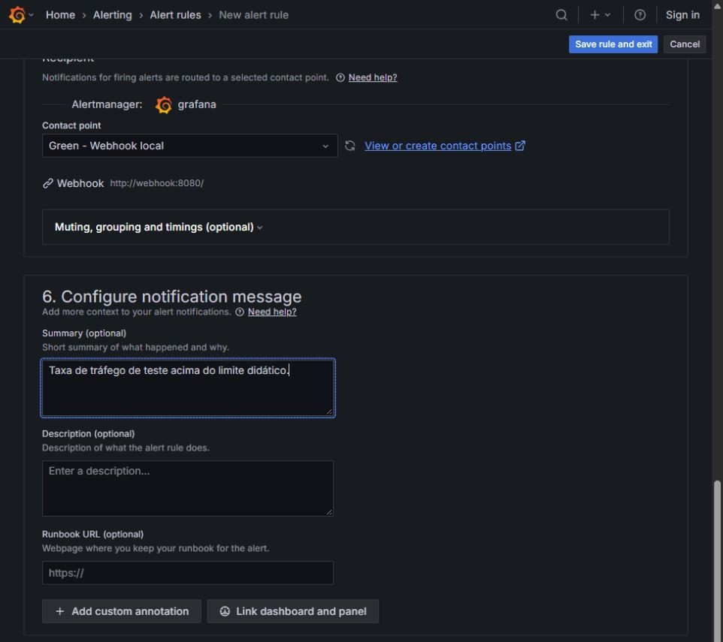
O que dispara um alerta
Noite 5 · Teoria · Fábio Silva
Regra
Quando avisar
Ponto de contato
Onde avisar
Uma regra avalia dados e verifica uma condição.
Um ponto de contato define para onde enviar a notificação.
Alert rule › Contact point: a regra aponta para onde a notificação será enviada
186 / 226
Notes:
Noite 5 — Teoria
18h35–18h39 (4 minutos).
Retome a taxa de requisições e pergunte qual comportamento justificaria uma notificação. Diferencie estado da regra de entrega da mensagem.
REFERÊNCIAS
https://grafana.com/tutorials/grafana-fundamentals/
https://github.com/grafana/tutorial-environment
https://prometheus.io/docs/concepts/metric_types/
https://prometheus.io/docs/prometheus/latest/querying/basics/
https://grafana.com/docs/loki/latest/query/log_queries/
https://grafana.com/docs/grafana/latest/visualizations/panels-visualizations/
https://grafana.com/docs/grafana/latest/alerting/fundamentals/alert-rule-evaluation/

Slide 187
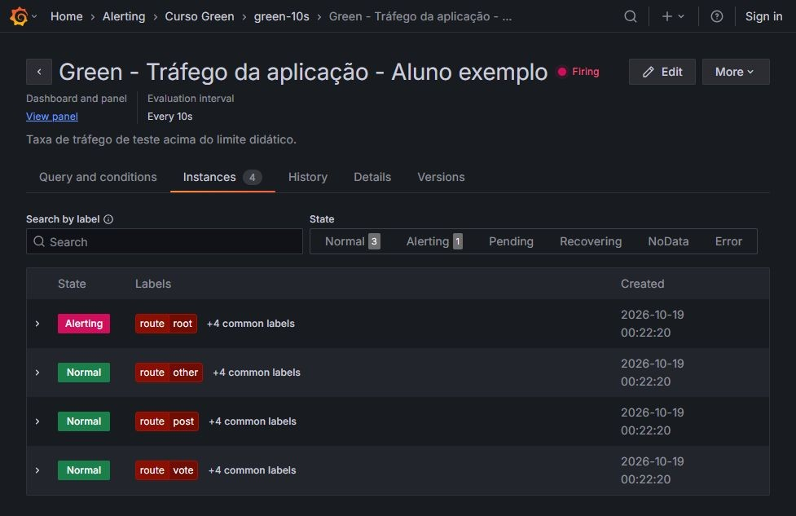
Regra, instância e mensagem
Noite 5 · Teoria · Fábio Silva
Regra
Definição
Instância
Resultado por dimensão
Mensagem
Comunicação
A regra define o cálculo e a condição.
A avaliação pode criar instâncias de alerta. A notificação comunica o estado ao contato configurado.
Alert rule › Instances: cada instância tem estado e labels (route)
187 / 226
Notes:
Noite 5 — Teoria
18h39–18h43 (4 minutos).
EXPLICAÇÃO DO PROFESSOR
Use uma consulta agrupada por rota: uma única regra pode gerar mais de uma instância. O contato receber uma mensagem de teste não comprova que a condição da regra funciona.
PERGUNTA DE VERIFICAÇÃO
Uma regra por rota sempre gera apenas uma instância?
RESPOSTA ESPERADA
Não. Cada série ou dimensão pode gerar sua própria instância.
Durante este bloco, a turma discute os exemplos. A execução individual fica para depois da demonstração e do intervalo.
REFERÊNCIAS
https://grafana.com/tutorials/grafana-fundamentals/
https://github.com/grafana/tutorial-environment
https://prometheus.io/docs/concepts/metric_types/
https://prometheus.io/docs/prometheus/latest/querying/basics/
https://grafana.com/docs/loki/latest/query/log_queries/
https://grafana.com/docs/grafana/latest/visualizations/panels-visualizations/
https://grafana.com/docs/grafana/latest/alerting/fundamentals/alert-rule-evaluation/

Slide 188
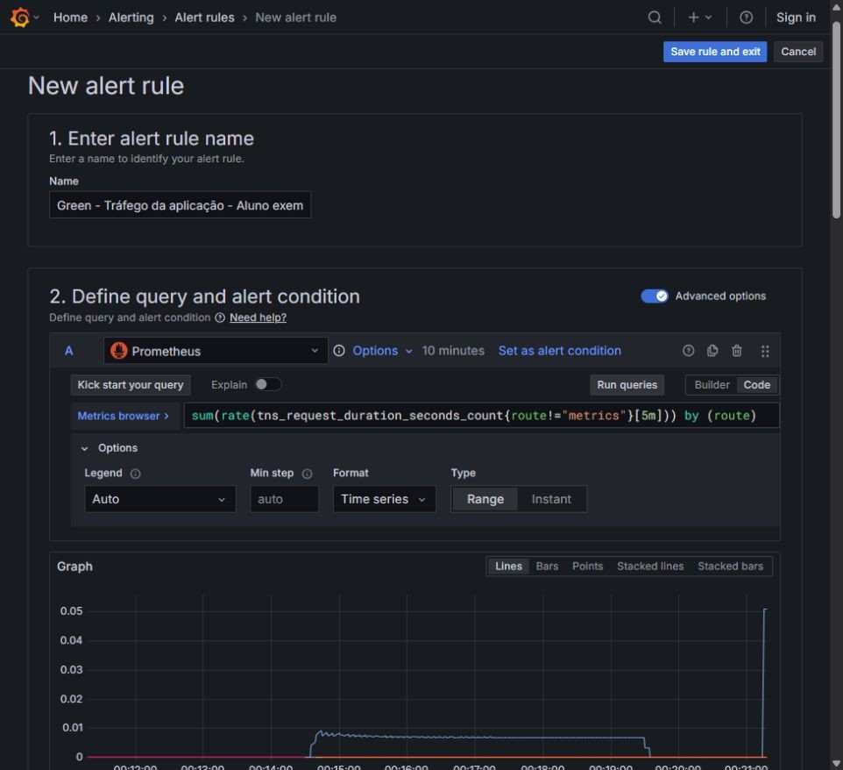
Consulta da regra
Noite 5 · Teoria · Fábio Silva
sum(
rate(
tns_request_duration_seconds_count
[5m]
)
) by (route)
Use Prometheus e a consulta de tráfego por rota.
Confira o resultado antes de definir o limite.
New alert rule › consulta A no Prometheus, por rota
188 / 226
Notes:
Noite 5 — Teoria
18h43–18h47 (4 minutos).
Nome sugerido: fundamentals-test. A consulta é a mesma do painel, permitindo comparar a observação visual com a regra.
REFERÊNCIAS
https://grafana.com/tutorials/grafana-fundamentals/
https://github.com/grafana/tutorial-environment
https://prometheus.io/docs/concepts/metric_types/
https://prometheus.io/docs/prometheus/latest/querying/basics/
https://grafana.com/docs/loki/latest/query/log_queries/
https://grafana.com/docs/grafana/latest/visualizations/panels-visualizations/
https://grafana.com/docs/grafana/latest/alerting/fundamentals/alert-rule-evaluation/

Slide 189
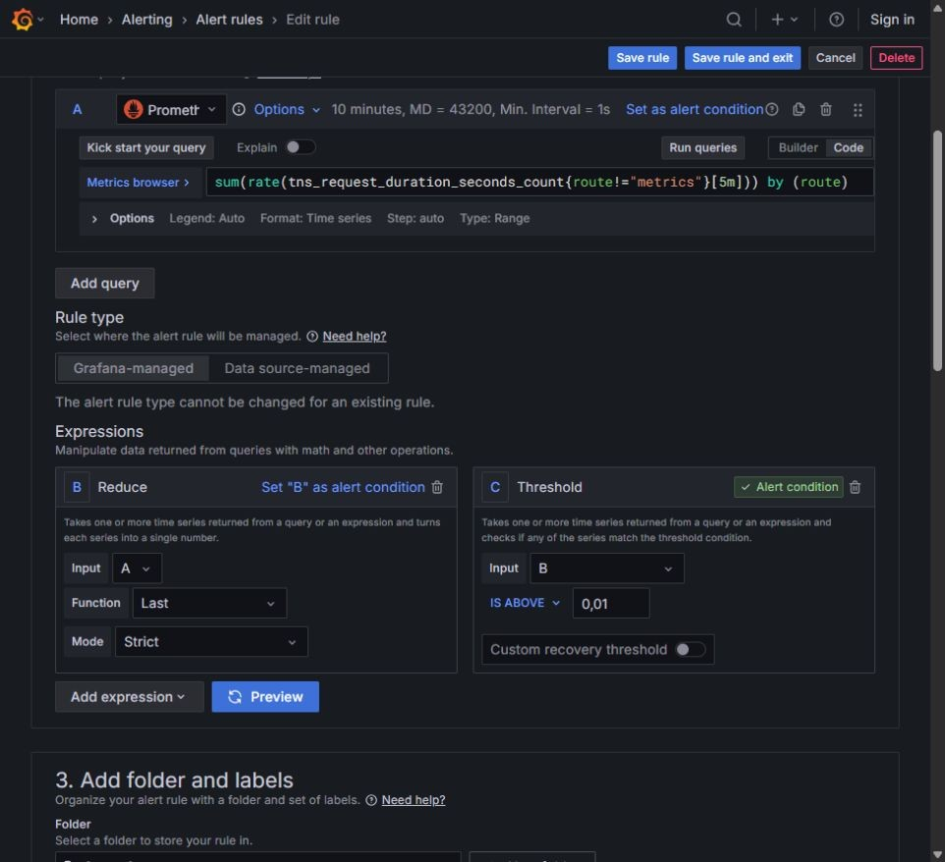
A, B e C
Noite 5 · Teoria · Fábio Silva
A Consulta
B Reduce / Last
C Threshold
A consulta produz os dados.
A redução gera o valor avaliado por série. A condição compara esse valor com o limite.
Expressions: B reduz a série (Last) e C compara com o limite (Threshold)
189 / 226
Notes:
Noite 5 — Teoria
18h47–18h51 (4 minutos).
EXPLICAÇÃO DO PROFESSOR
Use um exemplo didático de taxa atual 0,3 e limite 0,2. A condição maior que 0,2 é verdadeira. Depois compare com 0,1. A ordem lógica importa mais que a posição dos controles.
PERGUNTA DE VERIFICAÇÃO
Qual expressão precisa ser marcada como condição nesse fluxo?
RESPOSTA ESPERADA
A expressão de comparação, C.
Durante este bloco, a turma discute os exemplos. A execução individual fica para depois da demonstração e do intervalo.
REFERÊNCIAS
https://grafana.com/tutorials/grafana-fundamentals/
https://github.com/grafana/tutorial-environment
https://prometheus.io/docs/concepts/metric_types/
https://prometheus.io/docs/prometheus/latest/querying/basics/
https://grafana.com/docs/loki/latest/query/log_queries/
https://grafana.com/docs/grafana/latest/visualizations/panels-visualizations/
https://grafana.com/docs/grafana/latest/alerting/fundamentals/alert-rule-evaluation/

Slide 190
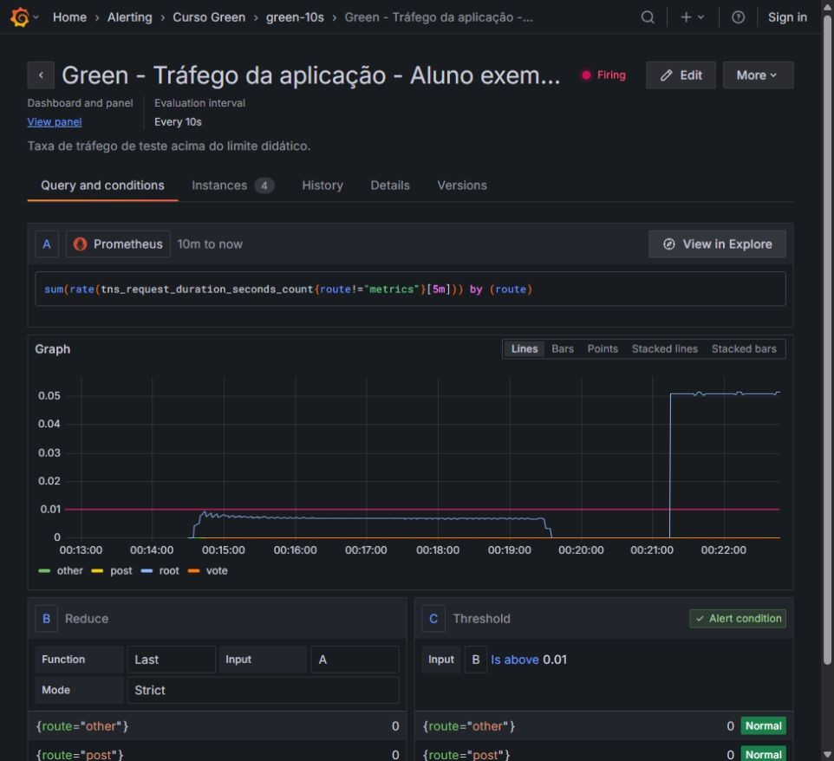
Escolha de um limite
Noite 5 · Teoria · Fábio Silva
Qual unidade?
Qual tráfego de base?
Qual impacto?
O limite precisa fazer sentido para a unidade e para o comportamento observado.
No laboratório, use 0,01 req/s e exclua a rota metrics.
Regra em Firing: gráfico, condição (Threshold) e estado por rota
190 / 226
Notes:
Noite 5 — Teoria
18h51–18h55 (4 minutos).
EXPLICAÇÃO DO PROFESSOR
Explique que /metrics também gera requisições. Uma regra pode nascer disparada se o tráfego de base já superar o limite. Em produção, a decisão exigiria contexto operacional.
PERGUNTA DE VERIFICAÇÃO
Podemos copiar 0,01 para qualquer sistema sem avaliar o contexto?
RESPOSTA ESPERADA
Não. É um parâmetro didático deste exemplo.
Durante este bloco, a turma discute os exemplos. A execução individual fica para depois da demonstração e do intervalo.
REFERÊNCIAS
https://grafana.com/tutorials/grafana-fundamentals/
https://github.com/grafana/tutorial-environment
https://prometheus.io/docs/concepts/metric_types/
https://prometheus.io/docs/prometheus/latest/querying/basics/
https://grafana.com/docs/loki/latest/query/log_queries/
https://grafana.com/docs/grafana/latest/visualizations/panels-visualizations/
https://grafana.com/docs/grafana/latest/alerting/fundamentals/alert-rule-evaluation/
Prática V8: receptor local http://webhook:8080/; navegador http://localhost:38090. Alerta em A Range, B Reduce/Last, C acima de 0.01; excluir route=metrics. Reutilizar reducer automático, renomear B e confirmar Input B em C. Avaliação 10s e pending 0s. TestAlert não comprova disparo da regra; conferir a mensagem com o nome da regra no receptor.

Slide 191
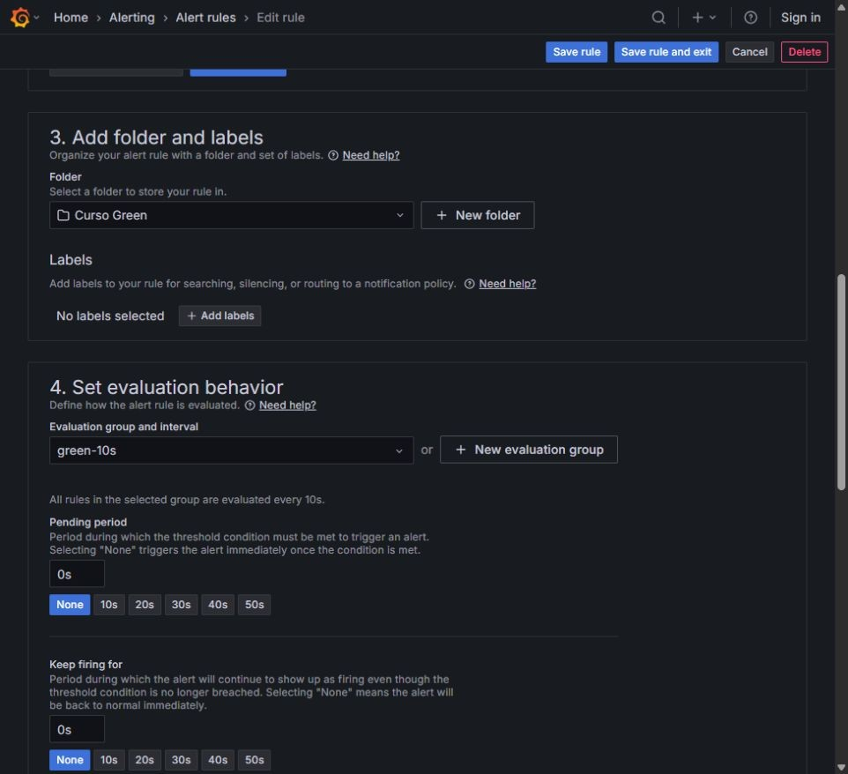
Avaliação e espera
Noite 5 · Teoria · Fábio Silva
Grupo: fundamentals
Avaliação: 10s
Pendente: 0s
O intervalo define a frequência de avaliação.
O período pendente define por quanto tempo a condição precisa permanecer verdadeira.
New alert rule › Set evaluation behavior: grupo, intervalo e pending period
191 / 226
Notes:
Noite 5 — Teoria
18h55–18h59 (4 minutos).
Parâmetros curtos do tutorial para demonstração. Não ensinar isso como configuração universal de produção. Notificações também dependem das configurações de envio.
REFERÊNCIAS
https://grafana.com/tutorials/grafana-fundamentals/
https://github.com/grafana/tutorial-environment
https://prometheus.io/docs/concepts/metric_types/
https://prometheus.io/docs/prometheus/latest/querying/basics/
https://grafana.com/docs/loki/latest/query/log_queries/
https://grafana.com/docs/grafana/latest/visualizations/panels-visualizations/
https://grafana.com/docs/grafana/latest/alerting/fundamentals/alert-rule-evaluation/

Slide 192
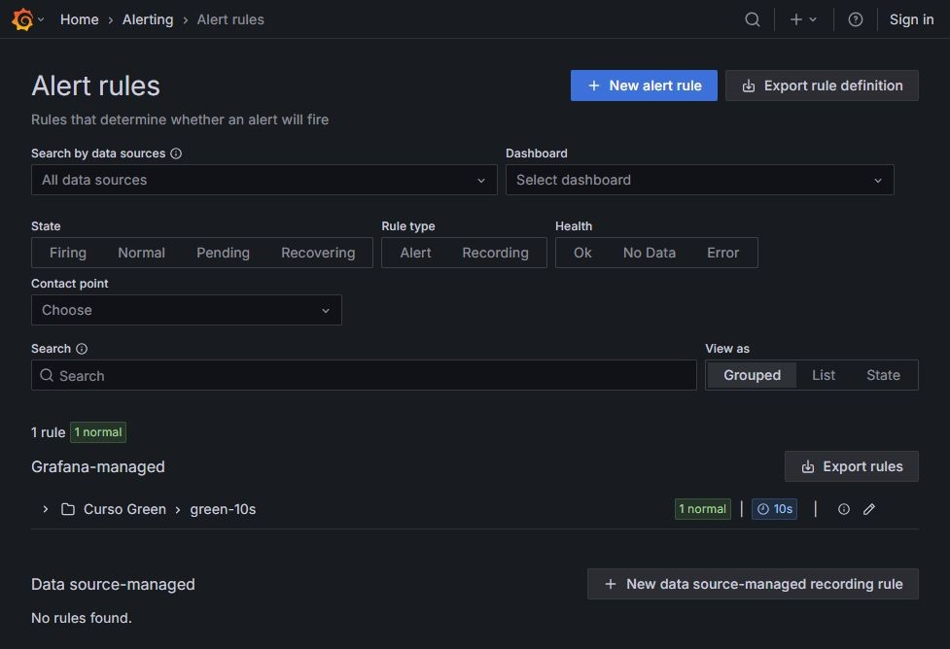
Estados do alerta
Noite 5 · Teoria · Fábio Silva
Normal
Pending
Firing / Alerting
Normal: condição não atendida.
Pending: condição atendida, aguardando o período definido.
Firing: condição atendida após a espera.
Alerting › Alert rules: filtros por estado (Firing, Normal, Pending, Recovering)
192 / 226
Notes:
Noite 5 — Teoria
18h59–19h03 (4 minutos).
No laboratório, pendente de 0s pode pular o estado Pending. Firing/Alerting são rótulos de interface para o alerta disparado. Algumas configurações também usam Recovering antes da resolução. No Data e Error exigem tratamento próprio e não provam indisponibilidade da aplicação. Fonte: https://grafana.com/docs/grafana/latest/alerting/fundamentals/alert-rule-evaluation/
REFERÊNCIAS
https://grafana.com/tutorials/grafana-fundamentals/
https://github.com/grafana/tutorial-environment
https://prometheus.io/docs/concepts/metric_types/
https://prometheus.io/docs/prometheus/latest/querying/basics/
https://grafana.com/docs/loki/latest/query/log_queries/
https://grafana.com/docs/grafana/latest/visualizations/panels-visualizations/
https://grafana.com/docs/grafana/latest/alerting/fundamentals/alert-rule-evaluation/

Slide 193
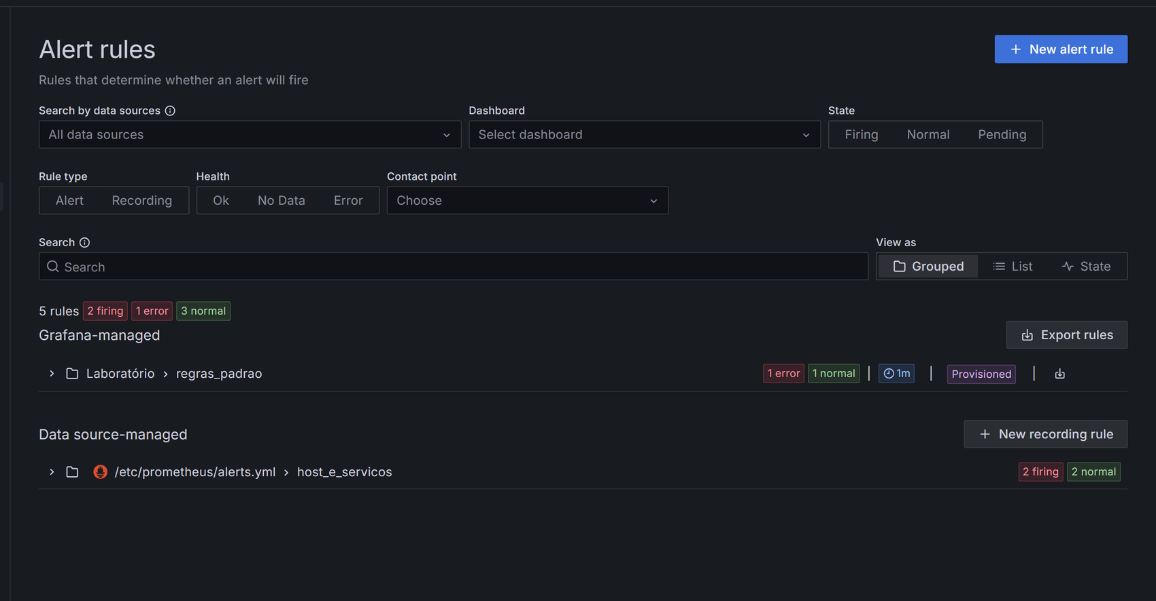
Sem dados e falha de avaliação
Noite 5 · Teoria · Fábio Silva
No Data
Dados ausentes
Error
Falha na avaliação
No Data indica ausência de dados utilizáveis.
Error indica uma falha ou timeout na avaliação. O comportamento desses casos precisa ser configurado.
Alerting › Alert rules: filtros de saúde da regra (Ok, No Data, Error)
193 / 226
Notes:
Noite 5 — Teoria
19h03–19h07 (4 minutos).
EXPLICAÇÃO DO PROFESSOR
Compare aplicação sem série correspondente e uma fonte indisponível. Não declarar que ambos significam valor zero ou que provam o mesmo incidente. Referência: documentação oficial de alert-rule-evaluation.
PERGUNTA DE VERIFICAÇÃO
Se uma consulta não retorna séries, isso comprova taxa zero?
RESPOSTA ESPERADA
Não. Precisamos investigar e definir o tratamento de ausência de dados.
Durante este bloco, a turma discute os exemplos. A execução individual fica para depois da demonstração e do intervalo.
REFERÊNCIAS
https://grafana.com/tutorials/grafana-fundamentals/
https://github.com/grafana/tutorial-environment
https://prometheus.io/docs/concepts/metric_types/
https://prometheus.io/docs/prometheus/latest/querying/basics/
https://grafana.com/docs/loki/latest/query/log_queries/
https://grafana.com/docs/grafana/latest/visualizations/panels-visualizations/
https://grafana.com/docs/grafana/latest/alerting/fundamentals/alert-rule-evaluation/

Slide 194
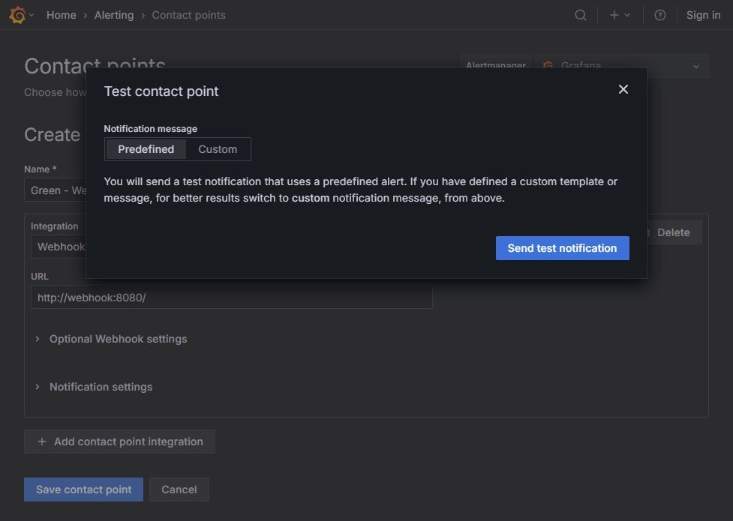
Contato e entrega
Noite 5 · Teoria · Fábio Silva
Contato Webhook
Teste de comunicação
Notificação da regra
O ponto de contato define a integração usada para notificar.
Uma mensagem de teste verifica a comunicação antes de testar o disparo real.
Contact points › Test: envia uma notificação de teste antes do disparo real
194 / 226
Notes:
Noite 5 — Teoria
19h07–19h11 (4 minutos).
EXPLICAÇÃO DO PROFESSOR
Distinguir teste de contato e evento real. Descrever que configuração de encaminhamento e agrupamento também pode afetar a entrega. O roteiro usa seleção direta do contato.
PERGUNTA DE VERIFICAÇÃO
O teste do contato valida a consulta Prometheus?
RESPOSTA ESPERADA
Não. Ele valida a comunicação com o receptor.
Durante este bloco, a turma discute os exemplos. A execução individual fica para depois da demonstração e do intervalo.
REFERÊNCIAS
https://grafana.com/tutorials/grafana-fundamentals/
https://github.com/grafana/tutorial-environment
https://prometheus.io/docs/concepts/metric_types/
https://prometheus.io/docs/prometheus/latest/querying/basics/
https://grafana.com/docs/loki/latest/query/log_queries/
https://grafana.com/docs/grafana/latest/visualizations/panels-visualizations/
https://grafana.com/docs/grafana/latest/alerting/fundamentals/alert-rule-evaluation/

Slide 195
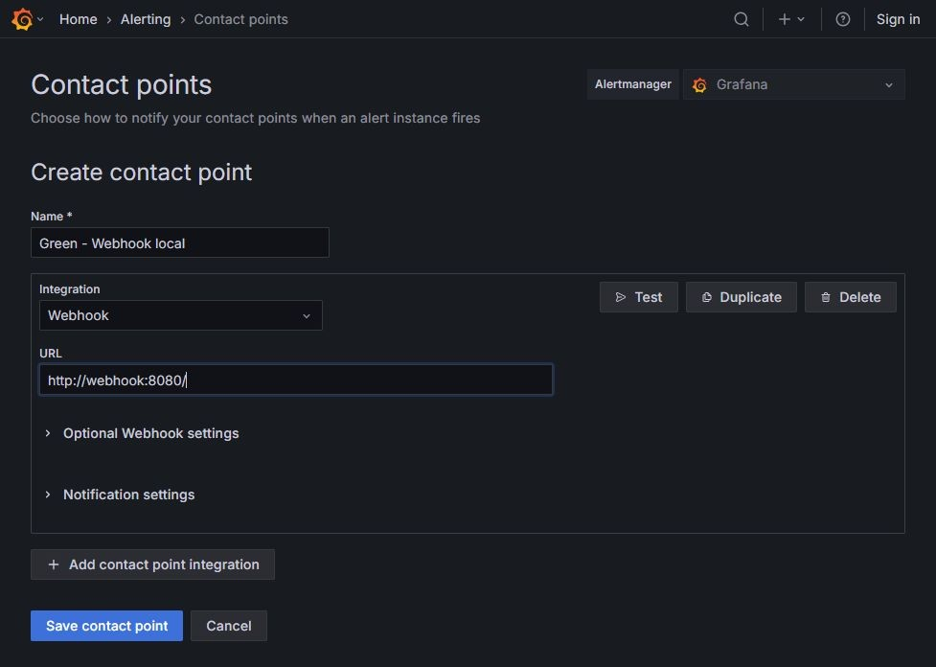
Duas opções de webhook
Noite 5 · Teoria · Fábio Silva
Online
Webhook.site
Laboratório local
http://webhook:8080/
O tutorial apresenta Webhook.site como alternativa online.
Na atividade da turma, use o receptor local do pacote.
Contact points › Webhook: URL do receptor local (http://webhook:8080/)
195 / 226
Notes:
Noite 5 — Teoria
19h11–19h15 (4 minutos).
EXPLICAÇÃO DO PROFESSOR
Explique a escolha do destino antes da demonstração. Em um ambiente remoto, localhost do notebook não é o servidor do professor. A configuração precisa de uma URL alcançável pelo Grafana que envia a mensagem.
PERGUNTA DE VERIFICAÇÃO
De onde sai a requisição de notificação?
RESPOSTA ESPERADA
Do serviço Grafana, e não do navegador do aluno.
Durante este bloco, a turma discute os exemplos. A execução individual fica para depois da demonstração e do intervalo.
REFERÊNCIAS
https://grafana.com/tutorials/grafana-fundamentals/
https://github.com/grafana/tutorial-environment
https://prometheus.io/docs/concepts/metric_types/
https://prometheus.io/docs/prometheus/latest/querying/basics/
https://grafana.com/docs/loki/latest/query/log_queries/
https://grafana.com/docs/grafana/latest/visualizations/panels-visualizations/
https://grafana.com/docs/grafana/latest/alerting/fundamentals/alert-rule-evaluation/
Prática V8: receptor local http://webhook:8080/; navegador http://localhost:38090. Alerta em A Range, B Reduce/Last, C acima de 0.01; excluir route=metrics. Reutilizar reducer automático, renomear B e confirmar Input B em C. Avaliação 10s e pending 0s. TestAlert não comprova disparo da regra; conferir a mensagem com o nome da regra no receptor.

Slide 196
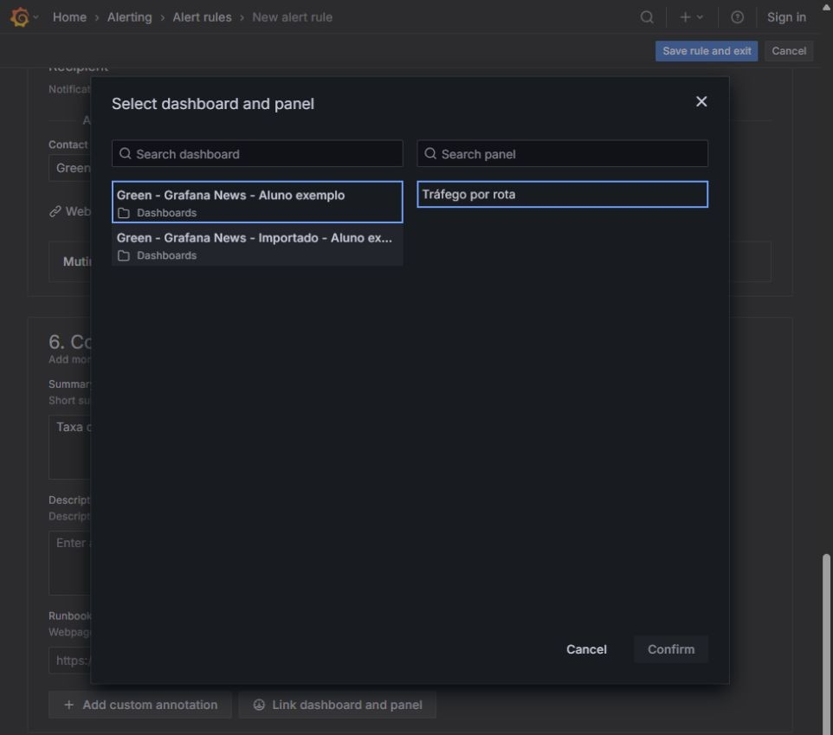
Alerta e painel relacionado
Noite 5 · Teoria · Fábio Silva
Regra
Dashboard
Painel
O vínculo informa qual dashboard e painel ajudam na investigação.
O estado do alerta e suas anotações acrescentam contexto visual.
New alert rule › Link dashboard and panel
196 / 226
Notes:
Noite 5 — Teoria
19h15–19h19 (4 minutos).
EXPLICAÇÃO DO PROFESSOR
Retome o painel de tráfego criado na Noite 4. Uma regra não passa a depender da tela estar aberta apenas por ser ligada ao painel.
PERGUNTA DE VERIFICAÇÃO
É preciso deixar o navegador aberto para o Grafana avaliar a regra?
RESPOSTA ESPERADA
Não. A avaliação é feita pelo serviço.
Durante este bloco, a turma discute os exemplos. A execução individual fica para depois da demonstração e do intervalo.
REFERÊNCIAS
https://grafana.com/tutorials/grafana-fundamentals/
https://github.com/grafana/tutorial-environment
https://prometheus.io/docs/concepts/metric_types/
https://prometheus.io/docs/prometheus/latest/querying/basics/
https://grafana.com/docs/loki/latest/query/log_queries/
https://grafana.com/docs/grafana/latest/visualizations/panels-visualizations/
https://grafana.com/docs/grafana/latest/alerting/fundamentals/alert-rule-evaluation/

Slide 197

Vídeo: alertas no dashboard
Noite 5 · Teoria · Fábio Silva
Observe a relação entre regra, painel e dashboard.
O vídeo é apoio conceitual; a demonstração seguinte usa o ambiente da aula.
youtube.com/watch?v=ClLp-iSoaSY
197 / 226
Notes:
Noite 5 — Teoria
19h19–19h23 (4 minutos).
Referência do canal Grafana. Mostrar um trecho selecionado sobre vínculo da regra ao painel dentro do tempo planejado. O vídeo completo é referência pós-aula. Evitar ensinar a posição de botões de uma versão antiga como regra fixa.
REFERÊNCIAS
https://grafana.com/tutorials/grafana-fundamentals/
https://github.com/grafana/tutorial-environment
https://prometheus.io/docs/concepts/metric_types/
https://prometheus.io/docs/prometheus/latest/querying/basics/
https://grafana.com/docs/loki/latest/query/log_queries/
https://grafana.com/docs/grafana/latest/visualizations/panels-visualizations/
https://grafana.com/docs/grafana/latest/alerting/fundamentals/alert-rule-evaluation/

Slide 198
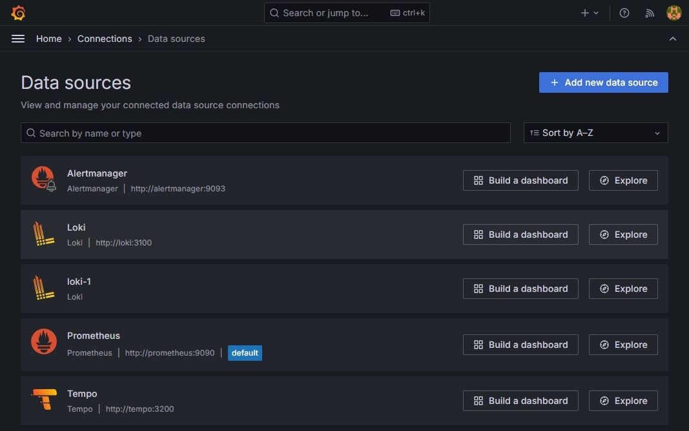
Diagnóstico de alertas
Noite 5 · Teoria · Fábio Silva
Dado
Condição
Estado
Entrega
Sem dados: confira consulta e fonte.
Não dispara: confira valor e condição.
Sem mensagem: confira contato e acesso ao receptor.
Connections › Data sources: confirme a fonte usada pela consulta
198 / 226
Notes:
Noite 5 — Teoria
19h23–19h27 (4 minutos).
Reserve 20 minutos de correção. Mostrar o erro em cada etapa é mais útil do que recriar a regra inteira.
REFERÊNCIAS
https://grafana.com/tutorials/grafana-fundamentals/
https://github.com/grafana/tutorial-environment
https://prometheus.io/docs/concepts/metric_types/
https://prometheus.io/docs/prometheus/latest/querying/basics/
https://grafana.com/docs/loki/latest/query/log_queries/
https://grafana.com/docs/grafana/latest/visualizations/panels-visualizations/
https://grafana.com/docs/grafana/latest/alerting/fundamentals/alert-rule-evaluation/

Slide 199
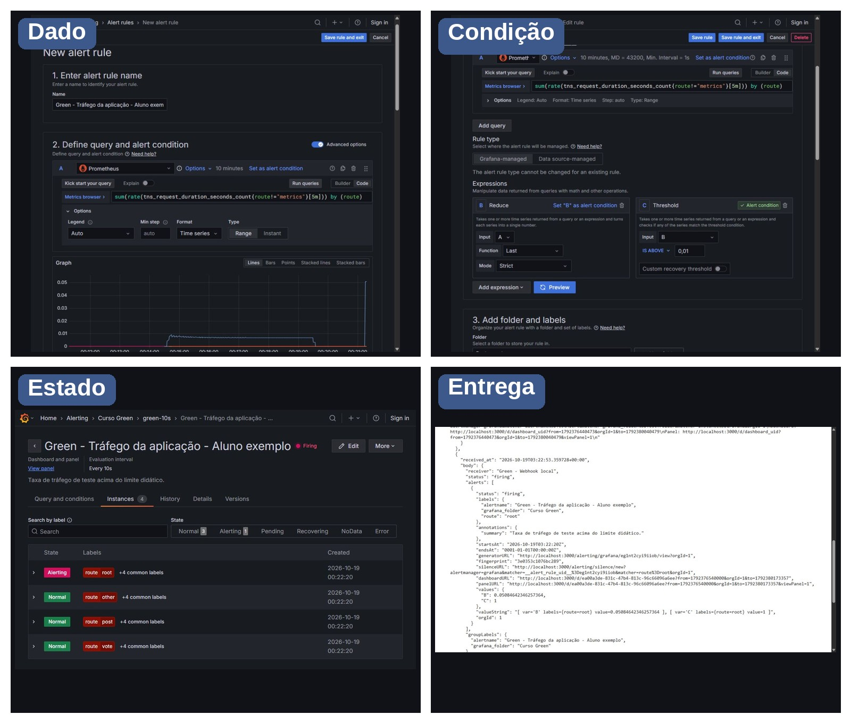
Síntese do ciclo completo
Noite 5 · Teoria · Fábio Silva
Dado
Condição
Estado
Entrega
Precisamos confirmar dado, condição, estado e entrega.
O projeto final demonstra o caminho e explica as evidências usadas.
Do dado à entrega: consulta, condição, estado e notificação recebida
199 / 226
Notes:
Noite 5 — Teoria
19h27–19h31 (4 minutos).
EXPLICAÇÃO DO PROFESSOR
Faça quatro perguntas em ordem: a consulta responde? a condição faz sentido? a instância disparou? a mensagem chegou? Agora o professor demonstra o fluxo sem pedir que a turma acompanhe clique a clique.
PERGUNTA DE VERIFICAÇÃO
Qual evidência encerra o teste de comunicação da regra?
RESPOSTA ESPERADA
Uma notificação da regra recebida no destino escolhido.
Durante este bloco, a turma discute os exemplos. A execução individual fica para depois da demonstração e do intervalo.
REFERÊNCIAS
https://grafana.com/tutorials/grafana-fundamentals/
https://github.com/grafana/tutorial-environment
https://prometheus.io/docs/concepts/metric_types/
https://prometheus.io/docs/prometheus/latest/querying/basics/
https://grafana.com/docs/loki/latest/query/log_queries/
https://grafana.com/docs/grafana/latest/visualizations/panels-visualizations/
https://grafana.com/docs/grafana/latest/alerting/fundamentals/alert-rule-evaluation/

Slide 200
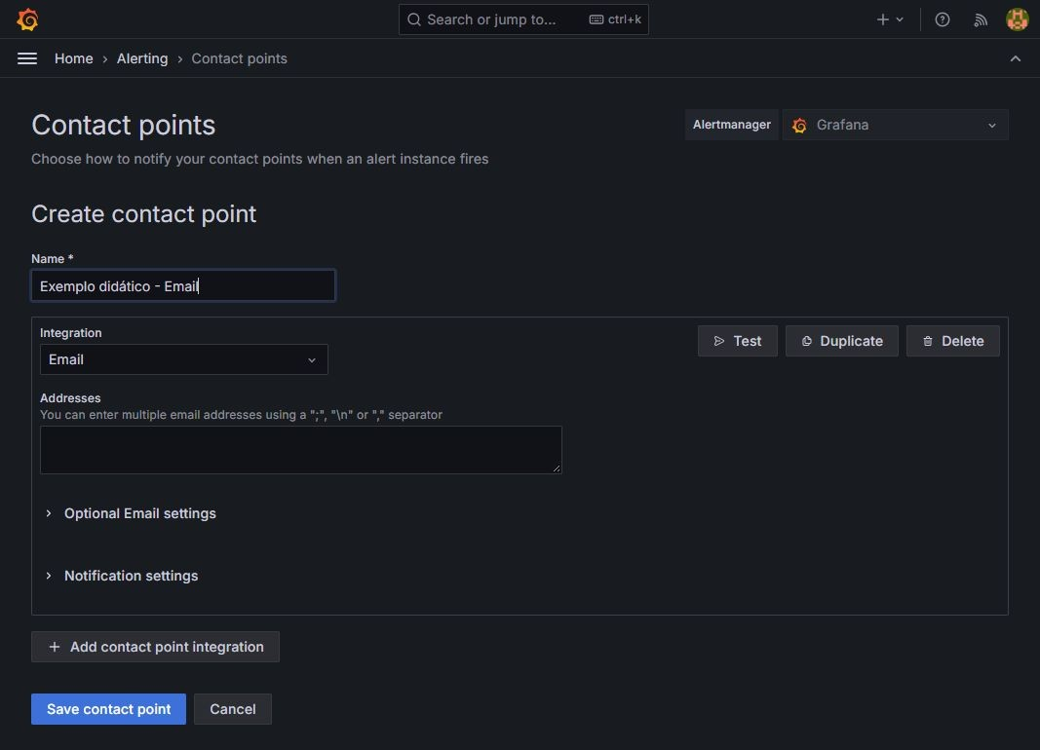
E-mail: servidor e destinatário
Noite 5 · Teoria · Fábio Silva
Servidor
[smtp] / GF_SMTP_*
Contato
Email > Addresses
O servidor SMTP permite ao Grafana enviar mensagens.
O ponto de contato Email define quem recebe. São configurações diferentes.
Contact points › Email: campo Addresses (destinatários)
200 / 226
Notes:
19h31–19h35 (4 minutos)
EXPLICAÇÃO DO PROFESSOR
No Grafana OSS, configurar SMTP no grafana.ini ou por variáveis GF_SMTP_*. Exemplo de arquivo Ubuntu: /etc/grafana/grafana.ini. Em Docker, o processo lê as variáveis do serviço Grafana; alterações normalmente exigem recriar o container. Não configurar credenciais reais neste laboratório; mostrar onde ficam.
PERGUNTA À TURMA
Informar Addresses configura o servidor SMTP?
RESPOSTA ESPERADA
Não. Addresses é o destinatário; o transporte SMTP precisa existir.
REFERÊNCIA
https://grafana.com/docs/grafana/latest/alerting/configure-notifications/manage-contact-points/integrations/configure-email/

Slide 201
SMTP: exemplo de configuração
Noite 5 · Teoria · Fábio Silva
[smtp]
enabled = true
host = smtp.exemplo.invalid:587
from_address = grafana@exemplo.invalid
startTLS_policy = MandatoryStartTLS
Exemplo ilustrativo no arquivo grafana.ini.
Os valores devem corresponder ao servidor de e-mail disponível. O exemplo não foi aplicado à VM.
201 / 226
Notes:
19h35–19h39 (4 minutos)
EXPLICAÇÃO DO PROFESSOR
Usar domínio .invalid para deixar explícito que é um exemplo. Se o servidor exigir autenticação, configurar user e password por mecanismo de segredo apropriado. Não colocar senhas na apostila, Git ou screenshots. O envio não será testado por solicitação do usuário; o objetivo é localizar as configurações.
PERGUNTA À TURMA
O arquivo mostrado já habilita envio no ambiente do professor?
RESPOSTA ESPERADA
Não. É um exemplo para explicar as propriedades.
REFERÊNCIA
https://grafana.com/docs/grafana/latest/setup-grafana/configure-grafana/#smtp

Slide 202

Webhook: alerta para uma API externa
Noite 5 · Teoria · Fábio Silva
Grafana Alerting
HTTP POST + JSON
API receptora
O Grafana envia uma requisição HTTP com detalhes do alerta ao endpoint receptor.
O software receptor pode abrir um chamado ou iniciar outro fluxo.
Contact point Webhook para uma API externa: URL, método HTTP e autenticação opcionais
202 / 226
Notes:
19h39–19h43 (4 minutos)
EXPLICAÇÃO DO PROFESSOR
Webhook é a opção de integração de saída. Não é a API de provisionamento do Grafana. A API receptora precisa aceitar o formato do JSON e a autenticação escolhida. Pode ser necessário um adaptador para transformar o payload no formato exigido pelo software terceiro.
PERGUNTA À TURMA
Qual lado recebe o HTTP POST do Webhook?
RESPOSTA ESPERADA
O endpoint receptor do sistema terceiro ou do adaptador.
REFERÊNCIA
https://grafana.com/docs/grafana/latest/alerting/configure-notifications/manage-contact-points/integrations/webhook-notifier/

Slide 203
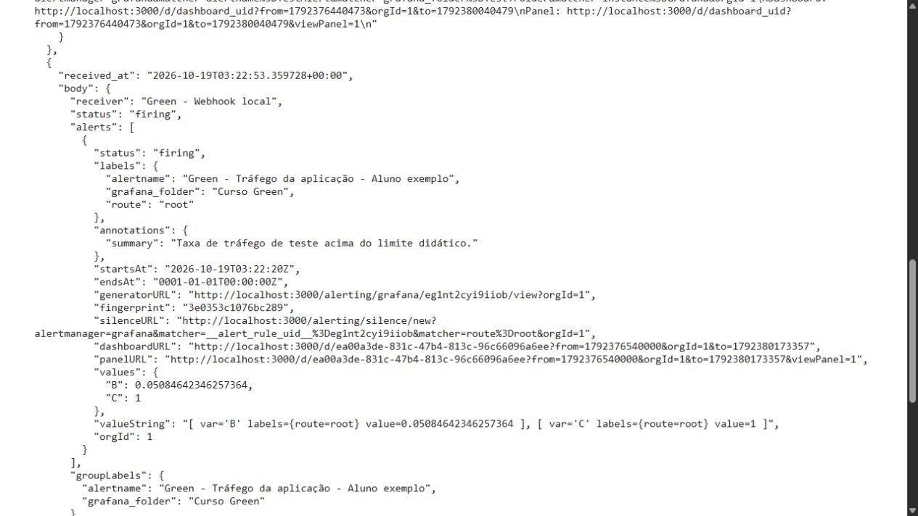
Webhook e API do Grafana
Noite 5 · Teoria · Fábio Silva
Saída de alertas
Webhook
Automação de configuração
HTTP API do Grafana
Webhook envia notificações para outro software.
A API do Grafana permite consultar e administrar regras e contatos, conforme permissões e versão.
Receptor local: o Webhook entrega a notificação em JSON (status, labels, annotations)
203 / 226
Notes:
19h43–19h47 (4 minutos)
EXPLICAÇÃO DO PROFESSOR
Exemplos da API de provisionamento compatível com o laboratório 11.3: GET /api/v1/provisioning/alert-rules e GET /api/v1/provisioning/contact-points. São exemplos de leitura, não chamados executados. Para criar ou alterar recursos, usar autenticação e privilégios adequados. Preferir conta de serviço e token compatíveis com a versão. Não expor admin/admin nos slides de integração.
PERGUNTA À TURMA
Qual usar para avisar um sistema de chamados quando um alerta dispara?
RESPOSTA ESPERADA
Webhook; a API de provisionamento tem outro propósito.
REFERÊNCIA
https://grafana.com/docs/grafana/v11.3/developers/http_api/alerting_provisioning/

Slide 204
Arquitetura das notificações
Contato Email
Servidor SMTP
Caixa de e-mail
Destinatário
SMTP
Grafana Alerting
Regra gerenciada
Contato Webhook
HTTP POST + JSON
API receptora / adaptador
Chamados e automação
HTTPS / JSON
Prometheus
Outra origem de regras
Alertmanager :9093
Agrupa e roteia
Receptores configurados
Fluxo separado
A condição, o transporte e o software receptor são etapas diferentes.
204 / 226
Notes:
19h47–19h51 (4 minutos)
ARQUITETURA EDITÁVEL
Figura de configuração e responsabilidades, não evidência de envio. O Grafana Alerting possui seu próprio gerenciamento de notificações. Regras do Prometheus podem enviar para o Alertmanager externo pelo fluxo separado inferior. A fonte Alertmanager no Grafana não habilita SMTP nem cria automaticamente um receptor. No laboratório foram capturados formulários Email e Webhook sem salvar contatos ou disparar mensagens. A integração de API pode exigir transformação do payload. A API de provisionamento do Grafana é usada para administrar recursos e não substitui o webhook de saída.
PERGUNTA
Qual sinal percorre cada caminho e quem inicia a comunicação?
Fontes: arquivos locais docker-compose.yml, prometheus.yml, tempo-config.yaml e app.py do professor; telas observadas nesta sessão.
https://grafana.com/tutorials/grafana-fundamentals/
https://prometheus.io/docs/introduction/overview/
https://prometheus.io/docs/concepts/metric_types/
https://grafana.com/docs/loki/latest/get-started/overview/
https://grafana.com/docs/loki/latest/query/
https://grafana.com/docs/tempo/latest/traceql/
https://grafana.com/docs/loki/latest/send-data/promtail/
https://grafana.com/docs/alloy/latest/set-up/migrate/from-promtail/
https://grafana.com/docs/grafana/latest/alerting/configure-notifications/manage-contact-points/integrations/configure-email/
https://grafana.com/docs/grafana/latest/setup-grafana/configure-grafana/#smtp
https://grafana.com/docs/grafana/latest/alerting/configure-notifications/manage-contact-points/integrations/webhook-notifier/
https://grafana.com/docs/grafana/v11.3/developers/http_api/alerting_provisioning/

Slide 205
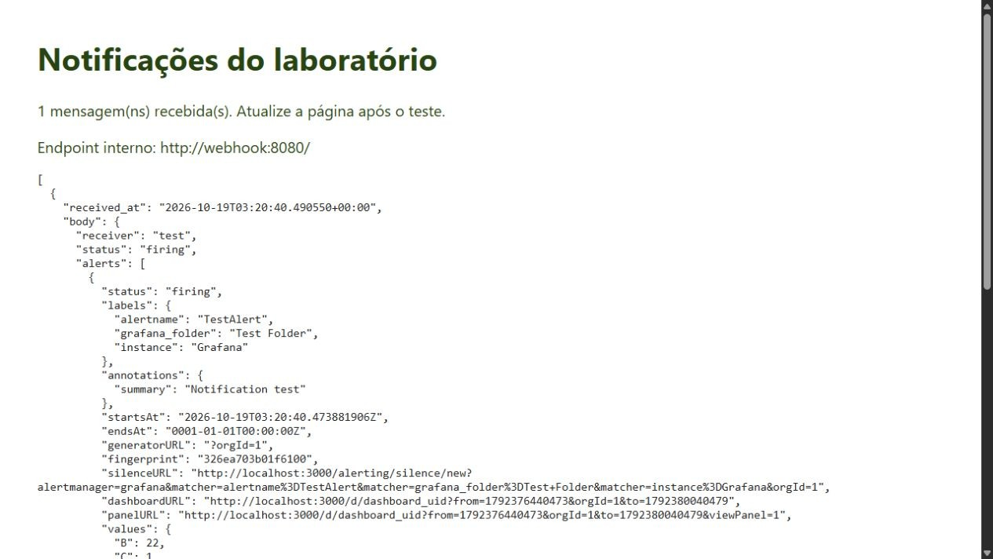
O que uma integração precisa validar
Noite 5 · Teoria · Fábio Silva
firing / resolved
Identificação
Contexto
Resposta HTTP
Confira o evento recebido, o estado, a identificação do alerta e o destino.
Teste também a resolução e evite criar chamados duplicados para a mesma ocorrência.
Receptor local: confira status, identificação e contexto da mensagem
205 / 226
Notes:
19h51–19h55 (4 minutos)
EXPLICAÇÃO DO PROFESSOR
Payload ilustrativo reduzido: {"status":"firing","alerts":[{"labels":{"alertname":"CPUAlta"},"annotations":{"summary":"Verificar CPU do host"}}]}. Não é a mensagem completa nem um schema mínimo universal. Cada API tem contrato próprio. Um HTTP 2xx confirma a aceitação HTTP, não necessariamente a criação final de um chamado. No lab desta sessão não há entrega validada.
PERGUNTA À TURMA
Preview com Firing significa que o software terceiro recebeu a mensagem?
RESPOSTA ESPERADA
Não. A prévia avalia a condição; a entrega precisa ser verificada no receptor.
REFERÊNCIA
https://grafana.com/docs/grafana/latest/alerting/configure-notifications/manage-contact-points/integrations/webhook-notifier/

Slide 206
Noite 5
Demonstração
Professor apresenta · Aluno observa
19h55 · Demonstração
206 / 226
Notes:
TRANSIÇÃO — Demonstração
19h55–19h56 (1 minutos)
Apresente o fluxo completo no seu ambiente. A turma observa e registra dúvidas. Não solicitar execução simultânea. Mostre ação, resultado e interpretação. Termine às 20h20 para preservar o intervalo.
REFERÊNCIAS
https://grafana.com/tutorials/grafana-fundamentals/
https://github.com/grafana/tutorial-environment
https://prometheus.io/docs/concepts/metric_types/
https://prometheus.io/docs/prometheus/latest/querying/basics/
https://grafana.com/docs/loki/latest/query/log_queries/
https://grafana.com/docs/grafana/latest/visualizations/panels-visualizations/
https://grafana.com/docs/grafana/latest/alerting/fundamentals/alert-rule-evaluation/
E-mail e Webhook: apenas mostrar a configuração, sem salvar destinatários ou enviar mensagens. A demonstração das duas telas usa valores ilustrativos.

Slide 207

Ponto de contato
Noite 5 · Demonstração · Fábio Silva
Em Alerting, crie um contato Webhook.
Informe a URL interna, envie uma notificação de teste e confirme o recebimento.
Professor demonstra · Aluno observa
207 / 226
Notes:
Noite 5 — Demonstração
19h56–19h59 (3 minutos).
DEMONSTRAÇÃO DO PROFESSOR
A turma observa; os alunos executarão depois do intervalo.
Nome sugerido: Webhook do laboratório. Endpoint: http://webhook:8080/. Save após o teste.
REFERÊNCIAS
https://grafana.com/tutorials/grafana-fundamentals/
https://github.com/grafana/tutorial-environment
https://prometheus.io/docs/concepts/metric_types/
https://prometheus.io/docs/prometheus/latest/querying/basics/
https://grafana.com/docs/loki/latest/query/log_queries/
https://grafana.com/docs/grafana/latest/visualizations/panels-visualizations/
https://grafana.com/docs/grafana/latest/alerting/fundamentals/alert-rule-evaluation/

Slide 208

Redução e limite
Noite 5 · Demonstração · Fábio Silva
No fluxo com expressões, Reduce transforma a série em um valor por série.
Threshold compara esse valor ao limite definido.
Professor demonstra · Aluno observa
208 / 226
Notes:
Noite 5 — Demonstração
19h59–20h02 (3 minutos).
DEMONSTRAÇÃO DO PROFESSOR
A turma observa; os alunos executarão depois do intervalo.
No laboratório V8, o limite é 0,01 requisição por segundo, excluindo a rota metrics. É um valor didático; explique a taxa atual antes de avaliar a condição. Confirmar C como condição avaliada.
REFERÊNCIAS
https://grafana.com/tutorials/grafana-fundamentals/
https://github.com/grafana/tutorial-environment
https://prometheus.io/docs/concepts/metric_types/
https://prometheus.io/docs/prometheus/latest/querying/basics/
https://grafana.com/docs/loki/latest/query/log_queries/
https://grafana.com/docs/grafana/latest/visualizations/panels-visualizations/
https://grafana.com/docs/grafana/latest/alerting/fundamentals/alert-rule-evaluation/

Slide 209

Prática de disparo
Noite 5 · Demonstração · Fábio Silva
Salve a regra com o ponto de contato.
Gere tráfego e acompanhe a condição, o estado e a mensagem recebida.
Professor demonstra · Aluno observa
209 / 226
Notes:
Noite 5 — Demonstração
20h02–20h05 (3 minutos).
DEMONSTRAÇÃO DO PROFESSOR
A turma observa; os alunos executarão depois do intervalo.
A janela de 5m suaviza o tráfego. Se não disparar, verificar o valor da consulta antes de alterar parâmetros aleatoriamente.
REFERÊNCIAS
https://grafana.com/tutorials/grafana-fundamentals/
https://github.com/grafana/tutorial-environment
https://prometheus.io/docs/concepts/metric_types/
https://prometheus.io/docs/prometheus/latest/querying/basics/
https://grafana.com/docs/loki/latest/query/log_queries/
https://grafana.com/docs/grafana/latest/visualizations/panels-visualizations/
https://grafana.com/docs/grafana/latest/alerting/fundamentals/alert-rule-evaluation/

Slide 210

Receptor de notificações
Noite 5 · Demonstração · Fábio Silva
Vamos usar um receptor local incluído no pacote.
Ele cumpre o papel didático do endpoint de webhook usado pelo tutorial.
Professor demonstra · Aluno observa
210 / 226
Notes:
Noite 5 — Demonstração
20h05–20h08 (3 minutos).
DEMONSTRAÇÃO DO PROFESSOR
A turma observa; os alunos executarão depois do intervalo.
O tutorial usa webhook.site. O pacote oferece um receptor local para o teste não depender de serviço externo.
REFERÊNCIAS
https://grafana.com/tutorials/grafana-fundamentals/
https://github.com/grafana/tutorial-environment
https://prometheus.io/docs/concepts/metric_types/
https://prometheus.io/docs/prometheus/latest/querying/basics/
https://grafana.com/docs/loki/latest/query/log_queries/
https://grafana.com/docs/grafana/latest/visualizations/panels-visualizations/
https://grafana.com/docs/grafana/latest/alerting/fundamentals/alert-rule-evaluation/

Slide 211

Consulta da regra de CPU
Noite 5 · Demonstração no ambiente do professor
A usa Prometheus em Range; B reduz; C compara com o limite.
211 / 226
Notes:
20h08–20h10 (2 minutos)
DEMONSTRAÇÃO REAL DO PROFESSOR
1. New > New alert rule; informe um nome didático.
2. Em A, selecione Prometheus, Code e a consulta de CPU.
3. Nas opções, use Range antes de B = Reduce / Last.
CONSULTA
100 * (1 - avg by (instance) (rate(node_cpu_seconds_total{mode="idle"}[5m])))
RESULTADO OBSERVADO
Consulta A retorna dados; B produz um valor por instância.
ORIENTAÇÃO AO PROFESSOR
Regra mantida como rascunho e cancelada após as capturas. A consulta Instant já retorna um valor; nesse caso Reduce é desnecessário. A demonstração mudou para Range para justificar o Reduce ensinado no curso. Salvar uma regra exige também pasta, grupo de avaliação e destino de notificações.
Captura de sessão realizada em 18/10/2026. Não representa dados fixos para outras aulas.
Fonte: ambiente Grafana do professor, Azure. Referência pedagógica: https://grafana.com/tutorials/grafana-fundamentals/

Slide 212

Prévia da condição normal
Noite 5 · Demonstração no ambiente do professor
Com CPU abaixo de 80%, a prévia retorna Normal.
212 / 226
Notes:
20h10–20h12 (2 minutos)
DEMONSTRAÇÃO REAL DO PROFESSOR
1. Em C, mantenha Input B e Is above 80.
2. Clique Preview e leia o valor de B e a saída de C.
3. Explique a diferença entre valor observado e limite definido.
RESULTADO OBSERVADO
Prévia: 0 firing e 1 normal.
ORIENTAÇÃO AO PROFESSOR
Apenas prévia da expressão, sem regra ativa e sem envio. 80% é exemplo didático, não recomendação universal de produção. O limite real depende do comportamento, capacidade e impacto do sistema.
Captura de sessão realizada em 18/10/2026. Não representa dados fixos para outras aulas.
Fonte: ambiente Grafana do professor, Azure. Referência pedagógica: https://grafana.com/tutorials/grafana-fundamentals/

Slide 213

Prévia com condição atendida
Noite 5 · Demonstração no ambiente do professor
Limite didático de 1% para comparar o resultado na mesma consulta.
213 / 226
Notes:
20h12–20h14 (2 minutos)
DEMONSTRAÇÃO REAL DO PROFESSOR
1. Troque temporariamente o limite de C para 1.
2. Execute Preview e compare o resultado com o teste anterior.
3. Observe C = 1 e a indicação Firing na prévia.
RESULTADO OBSERVADO
Prévia: 1 firing e 0 normal.
ORIENTAÇÃO AO PROFESSOR
Valor de B na captura: 4,22881%; limite 1%. Firing é o resultado da PRÉVIA. Não houve regra salva, avaliação recorrente ou teste de entrega de notificação nesta VM. Pending e agendamento precisam ser configurados e testados separadamente. Restaure um limite coerente antes de salvar qualquer regra.
Captura de sessão realizada em 18/10/2026. Não representa dados fixos para outras aulas.
Fonte: ambiente Grafana do professor, Azure. Referência pedagógica: https://grafana.com/tutorials/grafana-fundamentals/

Slide 214

Vínculo do alerta com o painel
Noite 5 · Demonstração no ambiente do professor
O vínculo foi demonstrado no rascunho; a entrega ainda exige contato.
214 / 226
Notes:
20h14–20h16 (2 minutos)
DEMONSTRAÇÃO REAL DO PROFESSOR
1. Em Configure notification message, abra Link dashboard and panel.
2. Selecione o dashboard didático e o painel de CPU.
3. Confira os links adicionados e identifique o contato necessário antes de salvar.
RESULTADO OBSERVADO
Dashboard e painel relacionados no rascunho da regra.
ORIENTAÇÃO AO PROFESSOR
A configuração atual apresenta apenas grafana-default-email, sem tentativas de entrega visíveis. Não há confirmação de webhook funcional neste ambiente Azure. A regra de exemplo foi cancelada. Completar o exercício de notificação exige receptor de laboratório e teste separado; não usar um endereço de aluno ou de produção sem defini-lo para a aula.
Captura de sessão realizada em 18/10/2026. Não representa dados fixos para outras aulas.
Fonte: ambiente Grafana do professor, Azure. Referência pedagógica: https://grafana.com/tutorials/grafana-fundamentals/

Slide 215

Onde configurar o destinatário
Alerting > Contact points > Add contact point > Email > Addresses.
215 / 226
Notes:
20h16–20h18 (2 minutos)
Selecione Email e informe os destinatários.
Neste laboratório, vamos apenas localizar os campos.
DEMONSTRAÇÃO
Formulário real aberto na VM. Nenhum e-mail real foi inserido. Nenhum contato foi salvo nem mensagem enviada.
REFERÊNCIA
https://grafana.com/docs/grafana/latest/alerting/configure-notifications/manage-contact-points/integrations/configure-email/

Slide 216

Onde configurar o Webhook
URL do receptor, método HTTP e opções de autenticação.
216 / 226
Notes:
20h18–20h20 (2 minutos)
Em Contact points, selecione Webhook.
Informe URL, método e autenticação conforme a API receptora.
DEMONSTRAÇÃO
Formulário real, preenchido apenas com https://api.exemplo.invalid/alertas. URL ilustrativa: não foi enviada requisição. O contato não foi salvo. A versão 11.3 pode ter menos opções que a documentação latest.
REFERÊNCIA
https://grafana.com/docs/grafana/latest/alerting/configure-notifications/manage-contact-points/integrations/webhook-notifier/

Slide 217
Intervalo
Noite 5 · Intervalo · Fábio Silva
20h20–20h45
Pausa de 25 minutos.
Na volta, o professor apresentará os exercícios comentados antes da prática individual.
217 / 226
Notes:
Noite 5 — Intervalo
20h20–20h45 (25 minutos).
Antes de sair, preserve o estado da demonstração. Anuncie o retorno às 20h45. Não iniciar a prática da turma durante o intervalo. Na volta, explicar a folha antes de liberá-la.
REFERÊNCIAS
https://grafana.com/tutorials/grafana-fundamentals/
https://github.com/grafana/tutorial-environment
https://prometheus.io/docs/concepts/metric_types/
https://prometheus.io/docs/prometheus/latest/querying/basics/
https://grafana.com/docs/loki/latest/query/log_queries/
https://grafana.com/docs/grafana/latest/visualizations/panels-visualizations/
https://grafana.com/docs/grafana/latest/alerting/fundamentals/alert-rule-evaluation/

Slide 218
Noite 5
Exercícios
comentados
Professor explica · Turma acompanha
20h45 · Exercícios comentados
218 / 226
Notes:
TRANSIÇÃO — Exercícios comentados
20h45–20h46 (1 minutos)
Mostre cada tarefa, o caminho de execução ou navegação, o resultado esperado e os erros comuns. A folha do aluno fica separada do gabarito. Ao final deste bloco, às 21h00, entregue ou libere a folha da noite.
REFERÊNCIAS
https://grafana.com/tutorials/grafana-fundamentals/
https://github.com/grafana/tutorial-environment
https://prometheus.io/docs/concepts/metric_types/
https://prometheus.io/docs/prometheus/latest/querying/basics/
https://grafana.com/docs/loki/latest/query/log_queries/
https://grafana.com/docs/grafana/latest/visualizations/panels-visualizations/
https://grafana.com/docs/grafana/latest/alerting/fundamentals/alert-rule-evaluation/

Slide 219
Exercício 5.1 — Validar o ponto de contato
Noite 5 · Exercícios comentados · Configuração no navegador
1. Use http://webhook:8080/ no contato e localhost:38090 no navegador.
2. Crie um ponto de contato Webhook no Grafana.
3. Envie uma mensagem de teste e confirme a chegada.
4. Salve o contato.
Comentário do professor: Comente o endereço visto pelo serviço Grafana e a diferença entre testar contato e testar a regra. Não exigir configuração de e-mail, Slack ou serviços externos adicionais.
Contact points › Create contact point: Webhook com a URL do receptor local
Resultado esperado: Contato salvo e notificação de teste recebida.
219 / 226
Notes:
20h46–20h51 (5 minutos)
EXERCÍCIO COMENTADO 5.1
Use http://webhook:8080/ no contato e http://localhost:38090 no navegador.
Crie um ponto de contato Webhook no Grafana.
Envie uma mensagem de teste e confirme a chegada.
Salve o contato.
COMENTÁRIO DO PROFESSOR
Comente o endereço visto pelo serviço Grafana e a diferença entre testar contato e testar a regra. Não exigir configuração de e-mail, Slack ou serviços externos adicionais.
CRITÉRIO DE CORREÇÃO
Contato salvo e notificação de teste recebida.
Apresente a tarefa antes de liberar a folha do aluno. Na folha não constam os comentários de correção do professor.
REFERÊNCIAS
https://grafana.com/tutorials/grafana-fundamentals/
https://github.com/grafana/tutorial-environment
https://prometheus.io/docs/concepts/metric_types/
https://prometheus.io/docs/prometheus/latest/querying/basics/
https://grafana.com/docs/loki/latest/query/log_queries/
https://grafana.com/docs/grafana/latest/visualizations/panels-visualizations/
https://grafana.com/docs/grafana/latest/alerting/fundamentals/alert-rule-evaluation/
Prática V8: receptor local http://webhook:8080/; navegador http://localhost:38090. Alerta em A Range, B Reduce/Last, C acima de 0.01; excluir route=metrics. Reutilizar reducer automático, renomear B e confirmar Input B em C. Avaliação 10s e pending 0s. TestAlert não comprova disparo da regra; conferir a mensagem com o nome da regra no receptor.

Slide 220
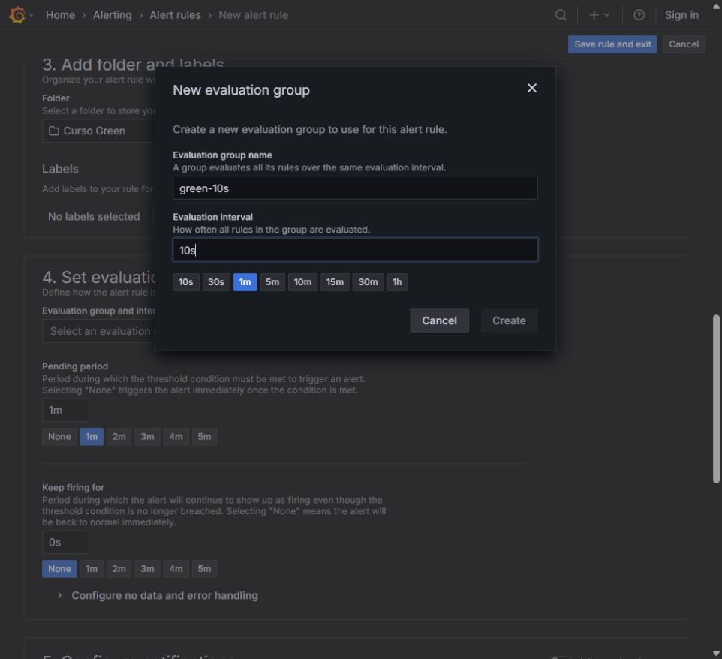
Exercício 5.2 — Criar e disparar a regra
Noite 5 · Exercícios comentados · Consulta e configuração
1. Crie uma regra Grafana-managed com identificação do aluno.
2. Use a consulta por rota em A, Reduce / Last em B e Threshold acima de 0.01 em C.
3. Use avaliação de 10s, pendente de 0s e o contato testado.
4. Salve, gere tráfego e observe o valor e o estado.
5. Confirme uma notificação da regra no receptor.
sum(rate(tns_request_duration_seconds_count{route!="metrics"}[5m])) by(route)
Comentário do professor: Comente cada campo e sua justificativa. O limite pode precisar de ajuste se o tráfego de base já o ultrapassar. A mensagem de teste do contato não substitui a notificação da regra.
New alert rule › New evaluation group: avaliação de 10s
Resultado esperado: Regra avaliada e mensagem de disparo recebida.
220 / 226
Notes:
20h51–20h56 (5 minutos)
EXERCÍCIO COMENTADO 5.2
Crie uma regra Grafana-managed com identificação do aluno.
Use a consulta por rota em A, Reduce / Last em B e Threshold acima de 0.01 em C.
Use avaliação de 10s, pendente de 0s e o contato testado.
Salve, gere tráfego e observe o valor e o estado.
Confirme uma notificação da regra no receptor.
CONSULTA COMPLETA
sum(rate(tns_request_duration_seconds_count{route!="metrics"}[5m])) by(route)
COMENTÁRIO DO PROFESSOR
Comente cada campo e sua justificativa. O limite pode precisar de ajuste se o tráfego de base já o ultrapassar. A mensagem de teste do contato não substitui a notificação da regra.
CRITÉRIO DE CORREÇÃO
Regra avaliada e mensagem de disparo recebida.
Apresente a tarefa antes de liberar a folha do aluno. Na folha não constam os comentários de correção do professor.
REFERÊNCIAS
https://grafana.com/tutorials/grafana-fundamentals/
https://github.com/grafana/tutorial-environment
https://prometheus.io/docs/concepts/metric_types/
https://prometheus.io/docs/prometheus/latest/querying/basics/
https://grafana.com/docs/loki/latest/query/log_queries/
https://grafana.com/docs/grafana/latest/visualizations/panels-visualizations/
https://grafana.com/docs/grafana/latest/alerting/fundamentals/alert-rule-evaluation/
Prática V8: receptor local http://webhook:8080/; navegador http://localhost:38090. Alerta em A Range, B Reduce/Last, C acima de 0.01; excluir route=metrics. Reutilizar reducer automático, renomear B e confirmar Input B em C. Avaliação 10s e pending 0s. TestAlert não comprova disparo da regra; conferir a mensagem com o nome da regra no receptor.

Slide 221
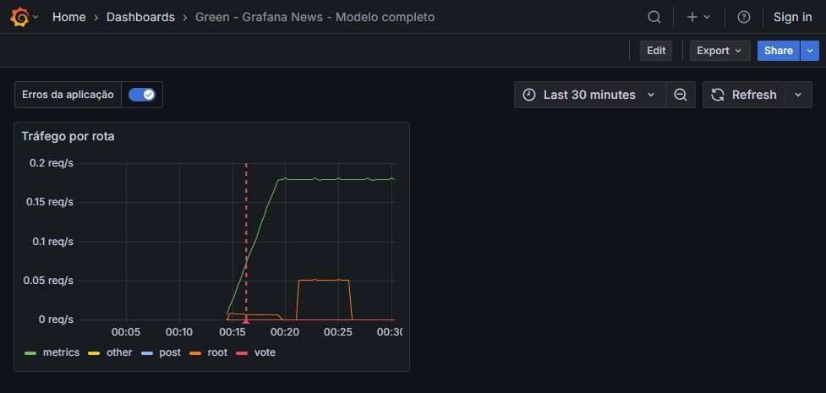
Exercício 5.3 — Vincular e apresentar o projeto
Noite 5 · Exercícios comentados · Navegação e apresentação
1. Associe a regra ao seu dashboard e ao painel de tráfego.
2. Mostre a consulta, um erro nos logs e as anotações configuradas.
3. Apresente a evidência de recebimento do alerta.
4. Exporte ou registre seu trabalho antes de encerrar o ambiente.
Dashboard final com o painel Tráfego por rota, alvo do vínculo da regra
Comentário do professor: Comente os critérios de correção antes de liberar a prática. O alerta complementar de erros HTTP é opcional para quem terminar cedo; não substitui o fluxo principal.
Resultado esperado: Dashboard e regra relacionados, com explicação do fluxo.
221 / 226
Notes:
20h56–21h00 (4 minutos)
EXERCÍCIO COMENTADO 5.3
Associe a regra ao seu dashboard e ao painel de tráfego.
Mostre a consulta, um erro nos logs e as anotações configuradas.
Apresente a evidência de recebimento do alerta.
Exporte ou registre seu trabalho antes de encerrar o ambiente.
COMENTÁRIO DO PROFESSOR
Comente os critérios de correção antes de liberar a prática. O alerta complementar de erros HTTP é opcional para quem terminar cedo; não substitui o fluxo principal.
CRITÉRIO DE CORREÇÃO
Dashboard e regra relacionados, com explicação do fluxo.
Apresente a tarefa antes de liberar a folha do aluno. Na folha não constam os comentários de correção do professor.
REFERÊNCIAS
https://grafana.com/tutorials/grafana-fundamentals/
https://github.com/grafana/tutorial-environment
https://prometheus.io/docs/concepts/metric_types/
https://prometheus.io/docs/prometheus/latest/querying/basics/
https://grafana.com/docs/loki/latest/query/log_queries/
https://grafana.com/docs/grafana/latest/visualizations/panels-visualizations/
https://grafana.com/docs/grafana/latest/alerting/fundamentals/alert-rule-evaluation/

Slide 222
Noite 5
Prática do aluno
Receba a folha · Execute no seu ambiente
21h00 · Prática do aluno
222 / 226
Notes:
TRANSIÇÃO — Prática do aluno
21h00–21h00 (0 minutos)
Agora libere alunos/Aluno_Noite_5.md. A turma trabalha no ambiente local até 22h15. Circule entre os alunos e ajude primeiro nas falhas que bloqueiam toda a prática. Os critérios e os comandos estão na folha.
REFERÊNCIAS
https://grafana.com/tutorials/grafana-fundamentals/
https://github.com/grafana/tutorial-environment
https://prometheus.io/docs/concepts/metric_types/
https://prometheus.io/docs/prometheus/latest/querying/basics/
https://grafana.com/docs/loki/latest/query/log_queries/
https://grafana.com/docs/grafana/latest/visualizations/panels-visualizations/
https://grafana.com/docs/grafana/latest/alerting/fundamentals/alert-rule-evaluation/

Slide 223
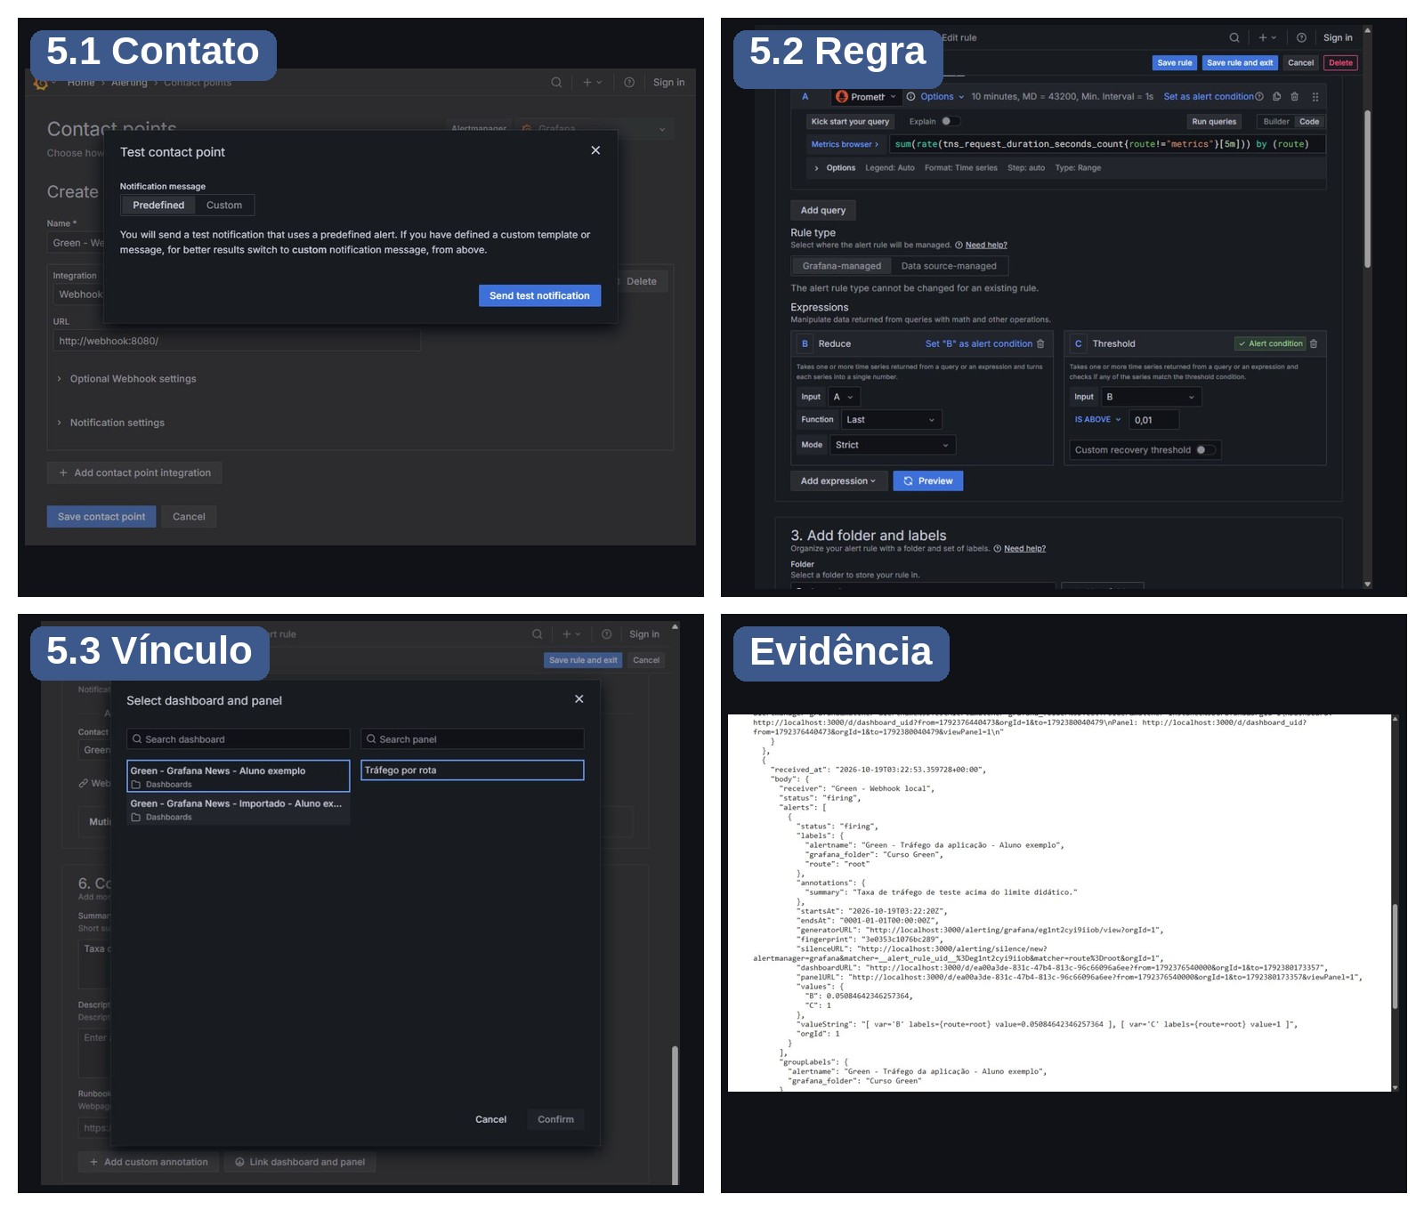
Agora é com você
Noite 5 · Prática do aluno · Fábio Silva
5.1 Validar o ponto de contato
5.2 Criar e disparar a regra
5.3 Vincular e apresentar o projeto
Execute as tarefas da folha da noite.
Registre consultas, resultados e dúvidas. Peça ajuda quando encontrar um bloqueio e preserve seu trabalho.
5.1 contato · 5.2 regra · 5.3 vínculo · evidência da notificação
223 / 226
Notes:
Noite 5 — Prática do aluno
21h00–22h15 (75 minutos).
PRÁTICA DO ALUNO — 75 MINUTOS
5.1: 20 minutos. Contato salvo e notificação de teste recebida.
5.2: 30 minutos. Regra avaliada e mensagem de disparo recebida.
5.3: 25 minutos. Dashboard e regra relacionados, com explicação do fluxo.
Não refazer toda a demonstração durante a prática. Ajude por evidências e use os comentários dos exercícios para orientar a correção. O roteiro Ubuntu é complementar e sua execução fica condicionada à liberação dos scripts após o teste Azure.
REFERÊNCIAS
https://grafana.com/tutorials/grafana-fundamentals/
https://github.com/grafana/tutorial-environment
https://prometheus.io/docs/concepts/metric_types/
https://prometheus.io/docs/prometheus/latest/querying/basics/
https://grafana.com/docs/loki/latest/query/log_queries/
https://grafana.com/docs/grafana/latest/visualizations/panels-visualizations/
https://grafana.com/docs/grafana/latest/alerting/fundamentals/alert-rule-evaluation/

Slide 224
Correção e fechamento
Noite 5 · Correção · Fábio Silva
O que executei?
O que observei?
Como interpreto?
O que ficou pendente?
Apresente uma evidência do que foi executado e explique o resultado.
Compare com os critérios da folha e registre o que precisa revisar.
Evidência: regra em Firing com consulta, gráfico e condição
224 / 226
Notes:
Noite 5 — Correção
22h15–22h30 (15 minutos).
CORREÇÃO — 15 MINUTOS
5.1: Contato salvo e notificação de teste recebida.
5.2: Regra avaliada e mensagem de disparo recebida.
5.3: Dashboard e regra relacionados, com explicação do fluxo.
Peça uma resposta explicada, não apenas um print. Retome uma dificuldade comum e o gancho para a próxima noite. Na Noite 5, concluir com o projeto e continuidade.
REFERÊNCIAS
https://grafana.com/tutorials/grafana-fundamentals/
https://github.com/grafana/tutorial-environment
https://prometheus.io/docs/concepts/metric_types/
https://prometheus.io/docs/prometheus/latest/querying/basics/
https://grafana.com/docs/loki/latest/query/log_queries/
https://grafana.com/docs/grafana/latest/visualizations/panels-visualizations/
https://grafana.com/docs/grafana/latest/alerting/fundamentals/alert-rule-evaluation/

Slide 225
Referências e continuidade
Noite 5 · Referência · Fábio Silva
Grafana Fundamentals
Grafana Docs
Prometheus Docs
Loki Docs
Continue estudando pelo tutorial e pela documentação oficial.
A apostila reúne os fundamentos e os roteiros usados nas cinco noites.
225 / 226
Notes:
Noite 5 — Referência
22h30–22h30 (0 minutos).
Material de referência pós-curso. Não acrescenta tempo ao encontro.
REFERÊNCIAS
https://grafana.com/tutorials/grafana-fundamentals/
https://github.com/grafana/tutorial-environment
https://prometheus.io/docs/concepts/metric_types/
https://prometheus.io/docs/prometheus/latest/querying/basics/
https://grafana.com/docs/loki/latest/query/log_queries/
https://grafana.com/docs/grafana/latest/visualizations/panels-visualizations/
https://grafana.com/docs/grafana/latest/alerting/fundamentals/alert-rule-evaluation/

Slide 226
Obrigado!
Fábio Silva
Arquiteto de Soluções
www.linkedin.com/in/silvapfabio
226 / 226
Notes:
Fechamento visual dentro dos 15 minutos de correção e dúvidas.
REFERÊNCIAS
https://grafana.com/tutorials/grafana-fundamentals/
https://github.com/grafana/tutorial-environment
https://prometheus.io/docs/concepts/metric_types/
https://prometheus.io/docs/prometheus/latest/querying/basics/
https://grafana.com/docs/loki/latest/query/log_queries/
https://grafana.com/docs/grafana/latest/visualizations/panels-visualizations/
https://grafana.com/docs/grafana/latest/alerting/fundamentals/alert-rule-evaluation/

